Slide 1
El impacto de la pandemia Covid-19 en las rutinas educativas: Respuestas de las universidades nacionales
Encuesta a Rectores y Autoridades de las Universidades Públicas Nacionales

Slide 2
Ficha técnica
Fechas de recolección: 09 de Septiembre al 30 de Noviembre de 2020
Respuestas: 39* (66% de los rectores de universidades nacionales)
Carga de datos en plataforma SIU-Kolla
*Algunas entrevistas no fueron respondidas de forma completa

Slide 3
Universidades
No hicieron la encuesta | IUGNA, IUNMa, IUPA, IUSM, UADER, UBA, UNAB, UNaF ,UNC, UNCA, UNCAus, UNCOMA, UNGS, UNICEN, UNLAR, UNLC, UNM, UNMdP, UNNE, UNPAZ, UNR, UNSE, UNTDF, UNTREF, UNVIME, UNVM, UPC
Incompleta | UNAM, UNER, UNLZ, UNO, UNRaf, UNRC, UNS, UNSO
Completa | IUPFA, UNA, UNAJ, UNAU, UNCUYO, UNDAV, UNDEC, UNDEF, UNIPE, UNJU, UNL, UNLA, UNLaM, UNLP, UNLPAM, UNLU, UNNOBA, UNPA, UNPSJB, UNQ, UNRN, UNSA, UNSADA, UNSAM, UNSJ, UNSL, UNT, UPE, UPSO, UTN

Slide 4
Administración y gestión

Slide 5
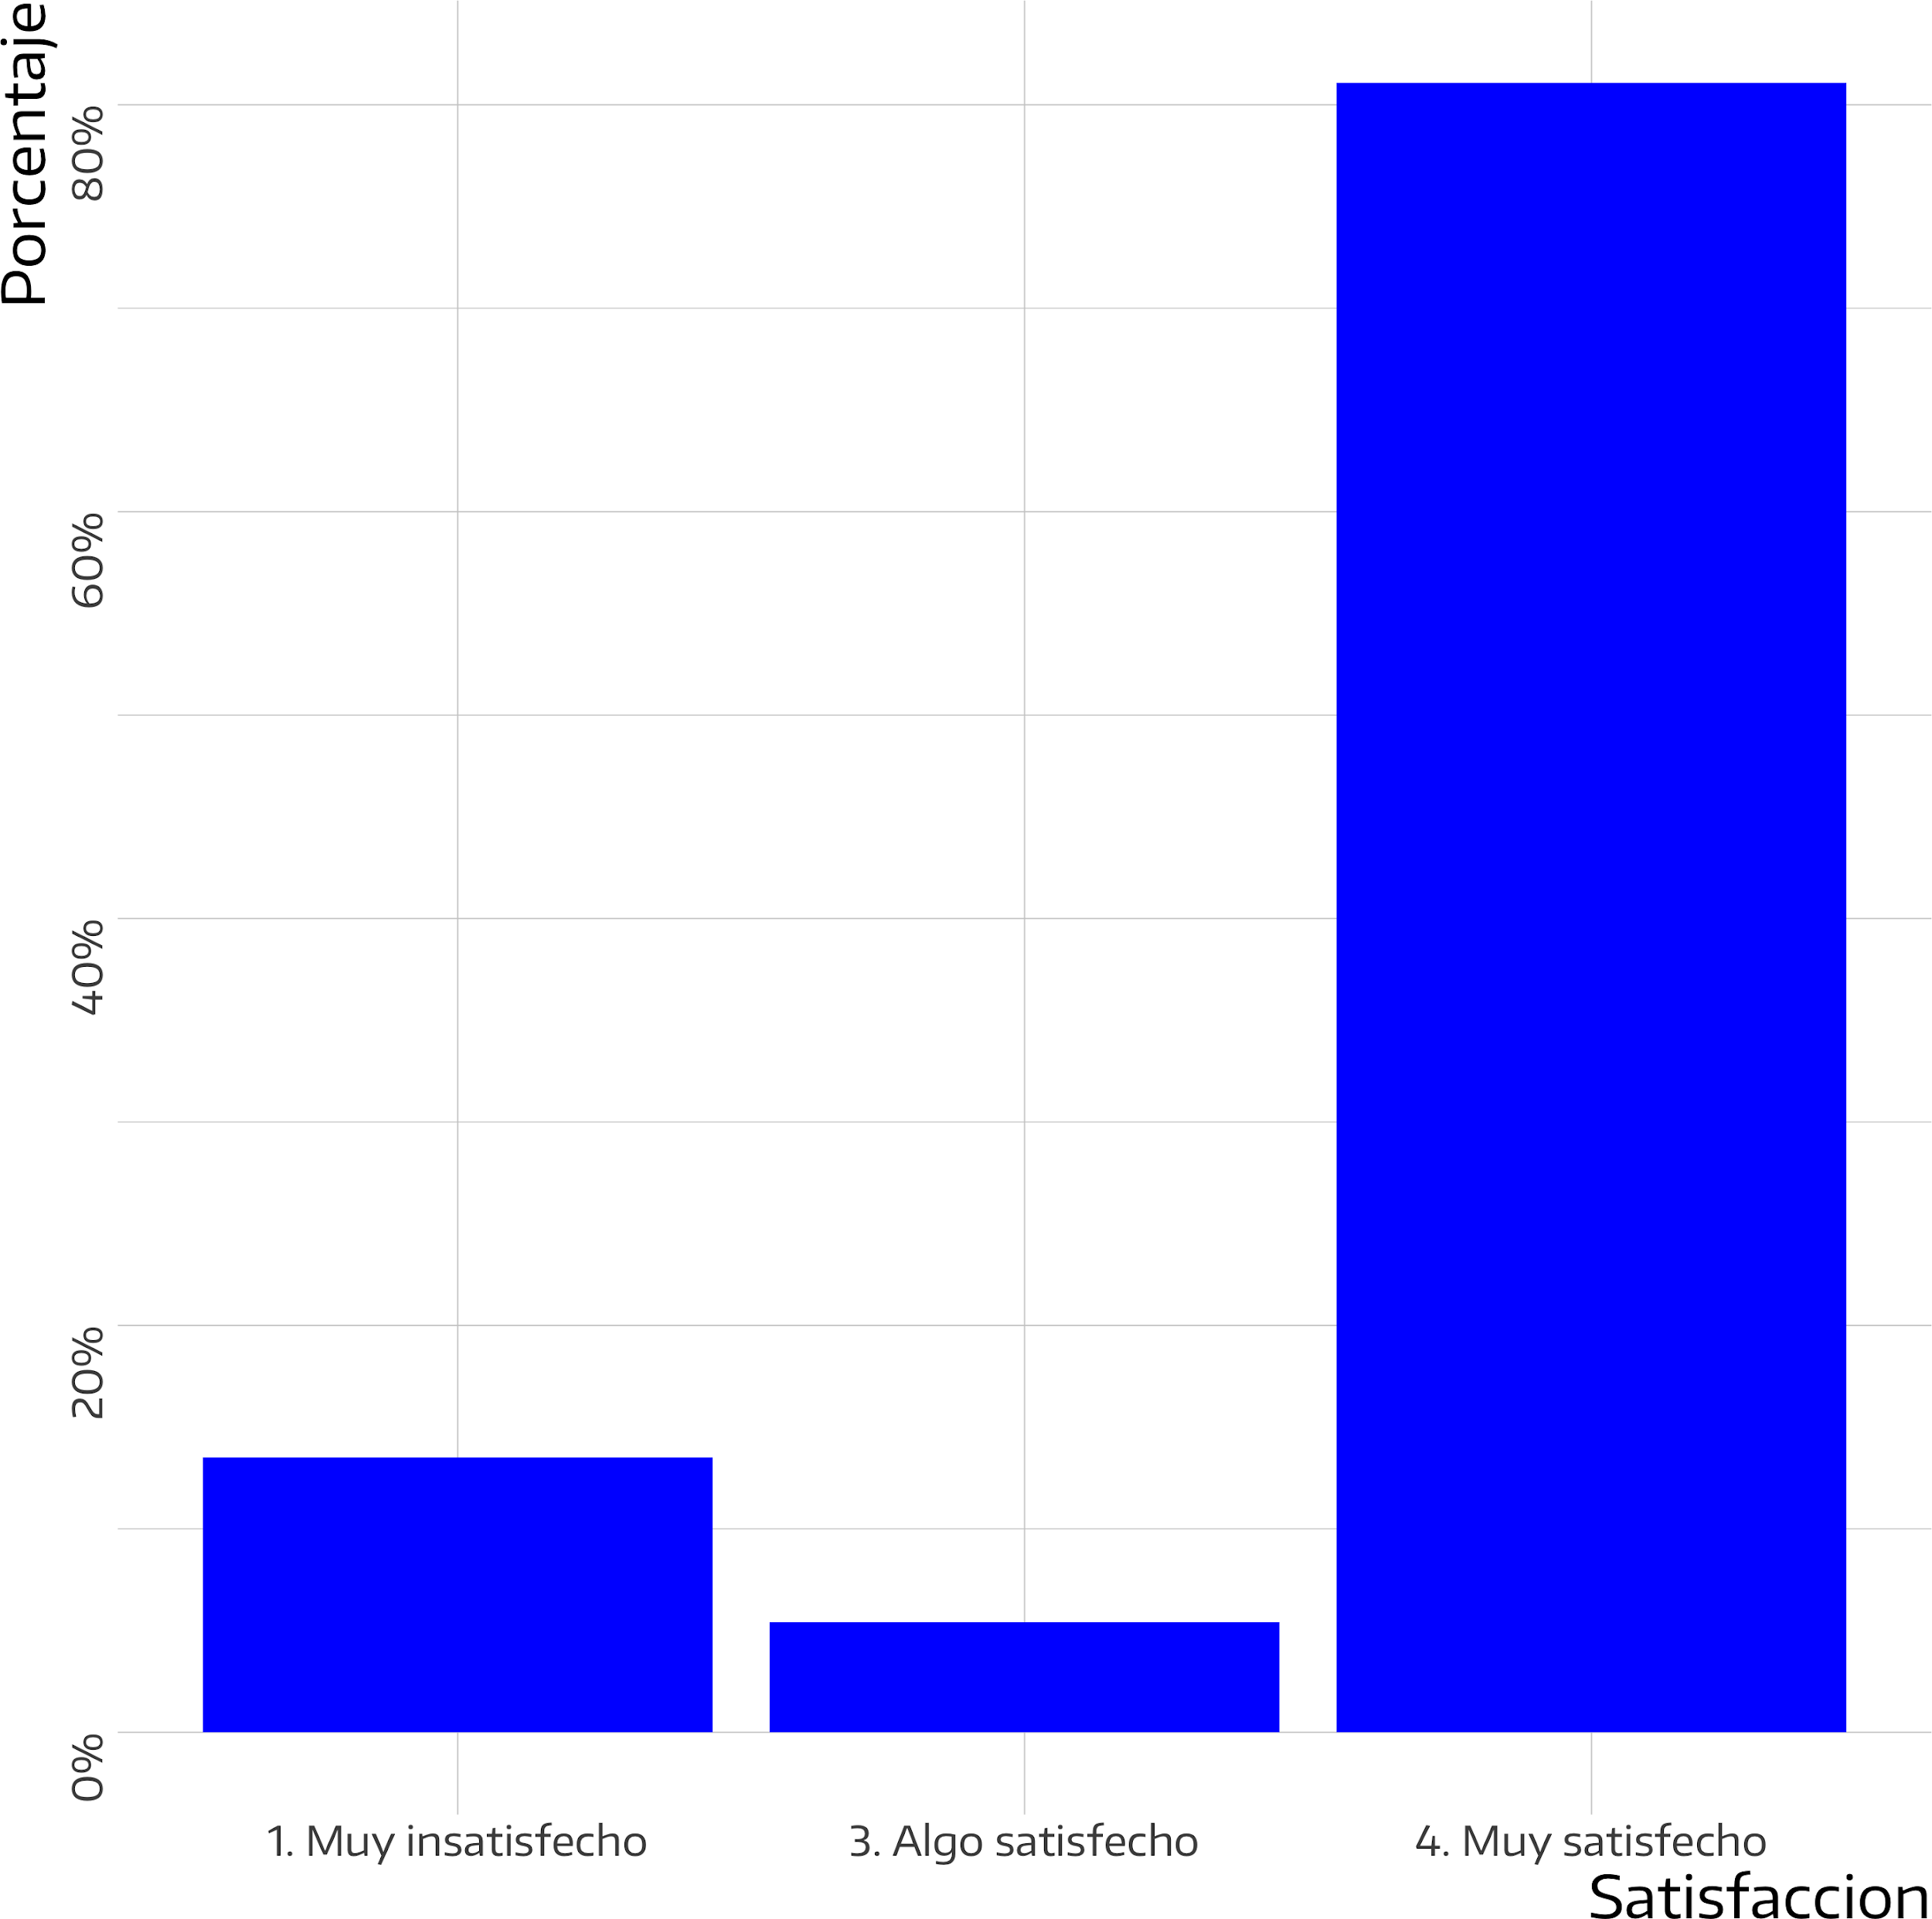
¿Cuán satisfecho diría que está, en general, con las acciones desarrolladas por su universidad en respuesta a las condiciones impuestas por la pandemia Covid-19?

Slide 6
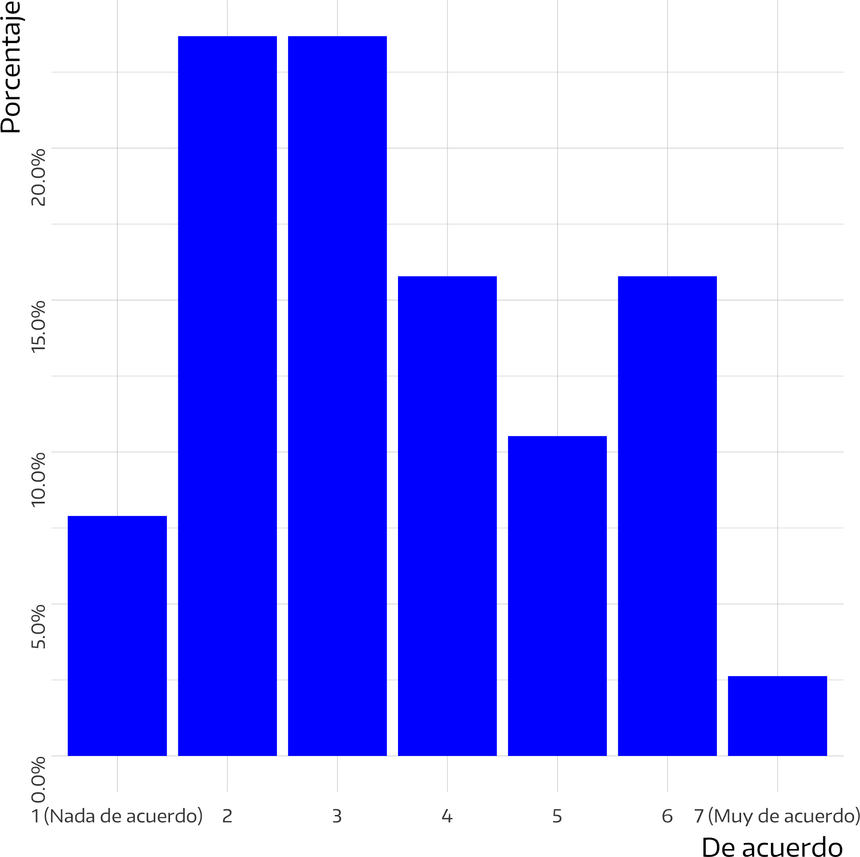
La adaptación de los procesos administrativos de la universidad a la nueva modalidad de trabajo remoto constituyó un problema. ¿Hasta qué punto está de acuerdo?

Slide 7
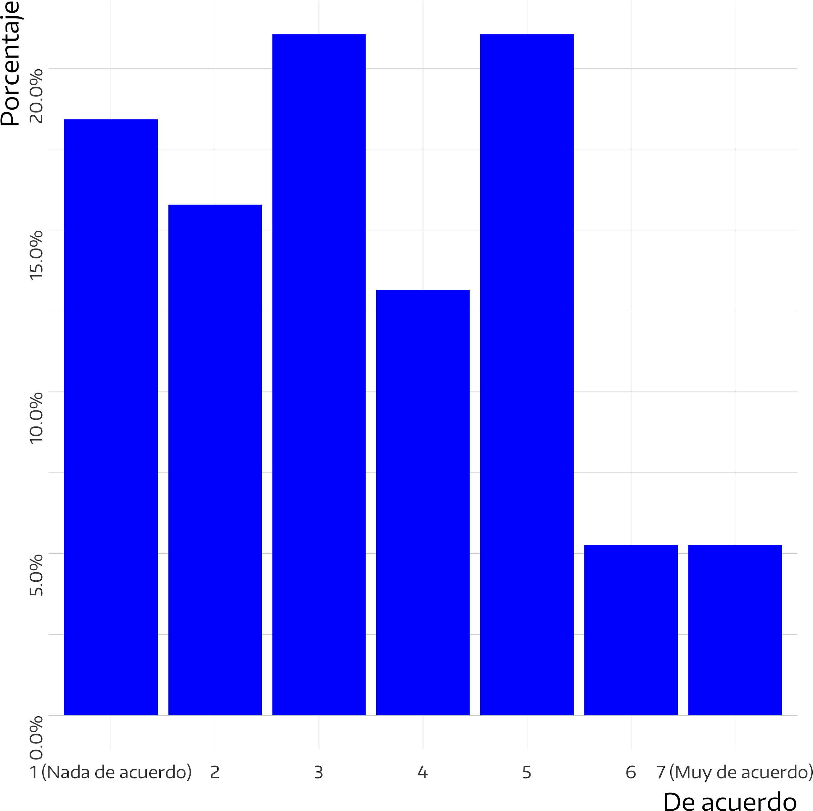
La accesibilidad del personal administrativo de la universidad a los recursos tecnológicos e informáticos necesarios para realizar trabajo remoto constituyó un problema.

Slide 8
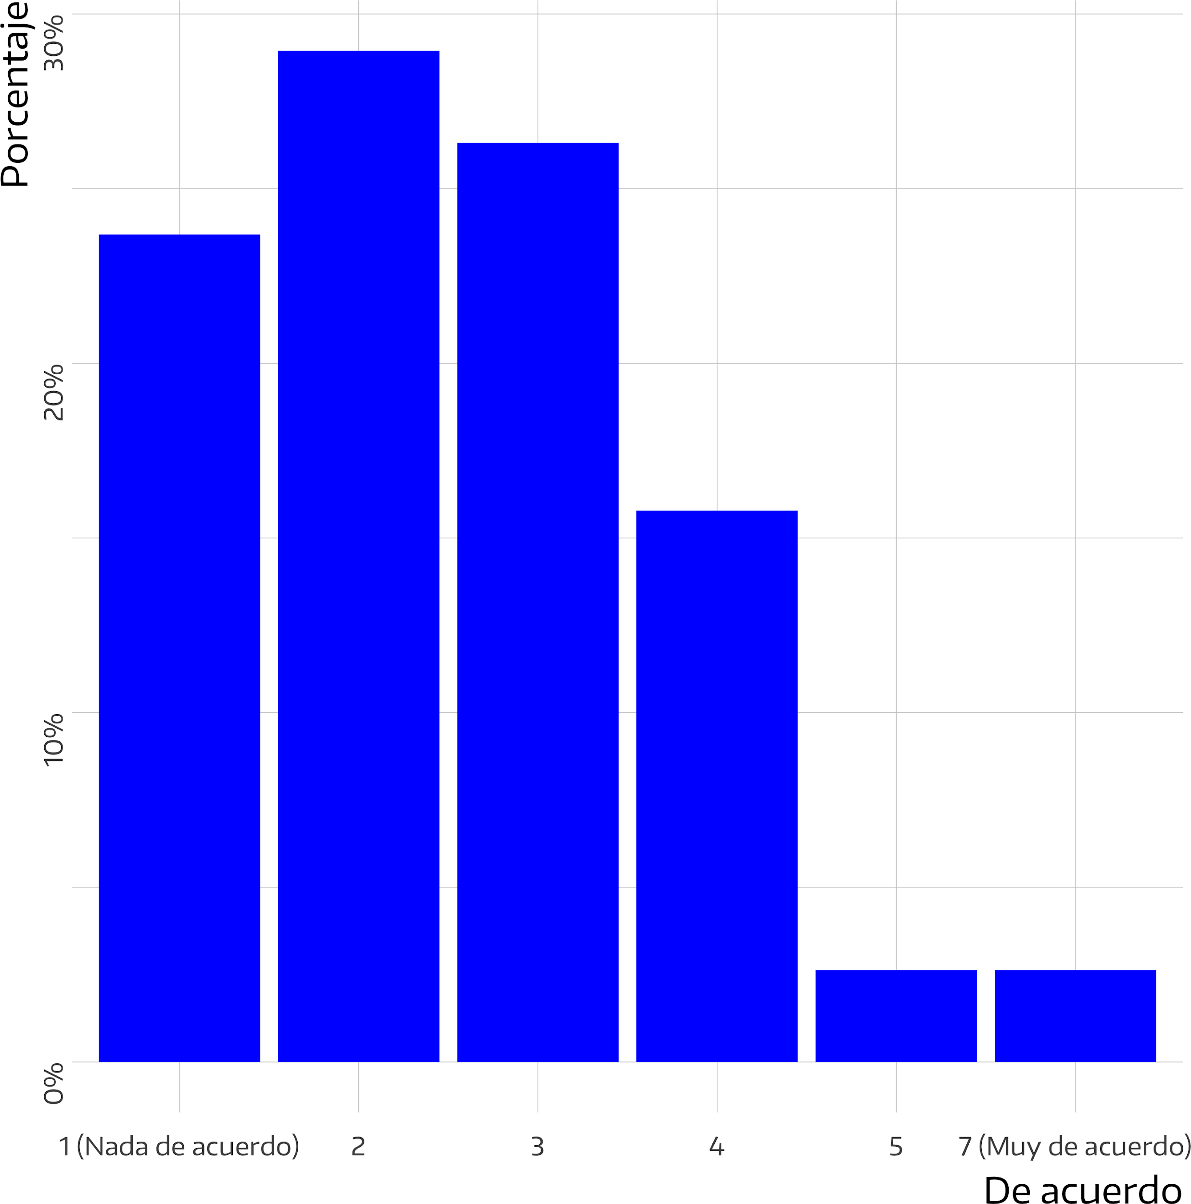
La capacitación del personal administrativo de la universidad a la modalidad de trabajo remoto constituyó un problema.

Slide 9
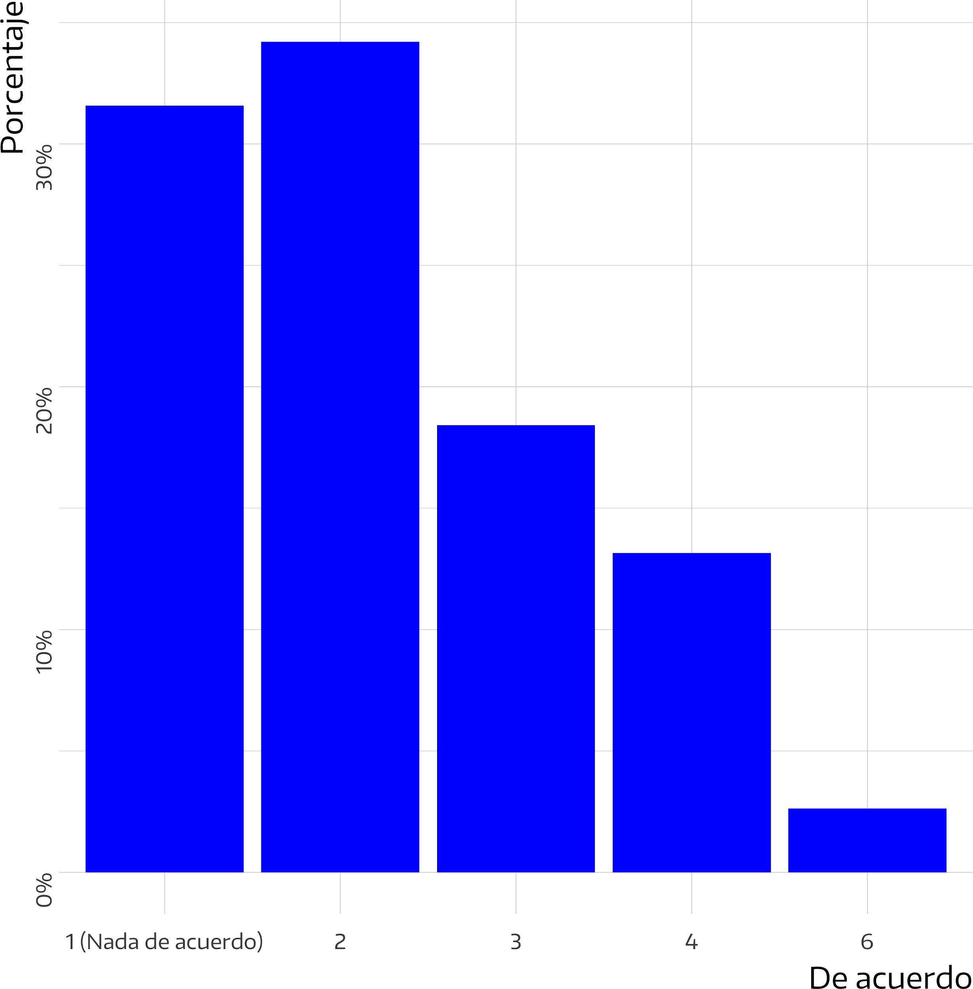
La disposición del personal administrativo de la universidad a la modalidad de trabajo remoto constituyó un problema.

Slide 10
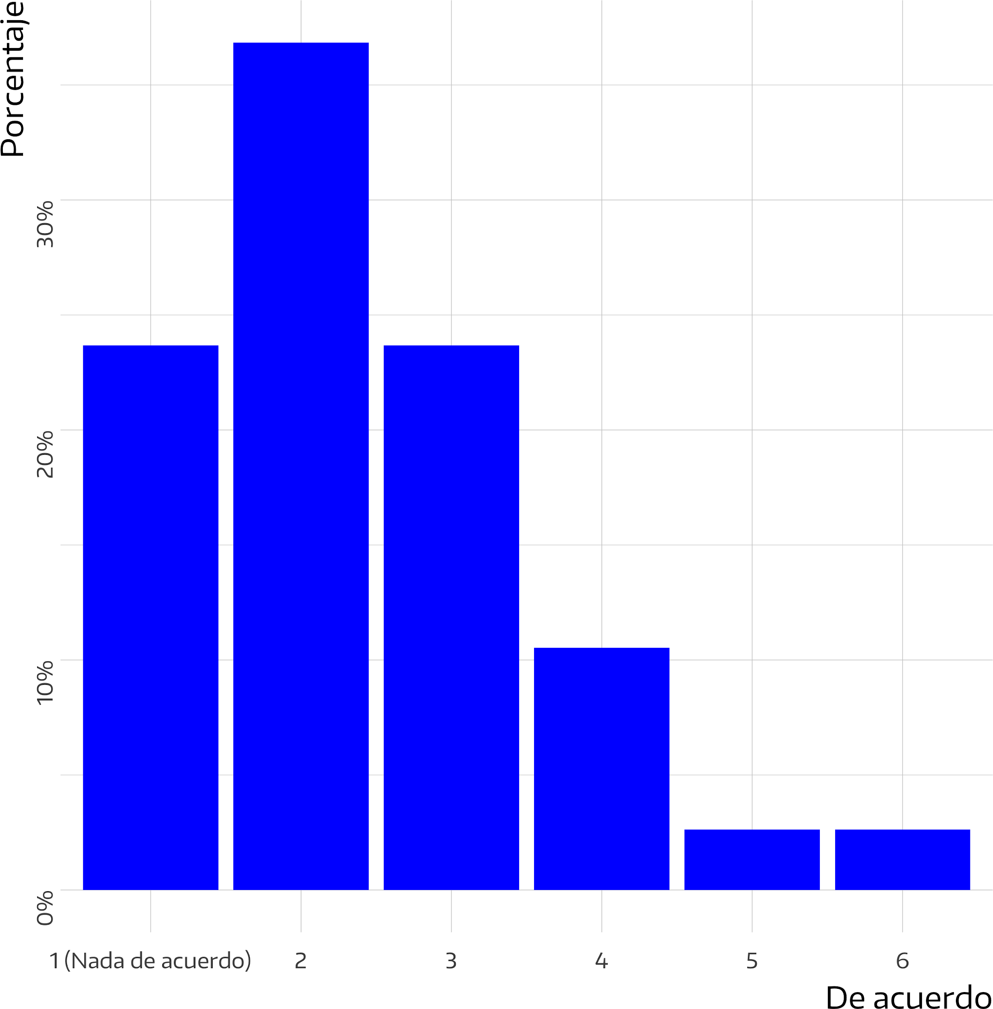
La adaptación y autorización de los procedimientos de la universidad para el dictado de clases virtuales constituyó un problema.

Slide 11
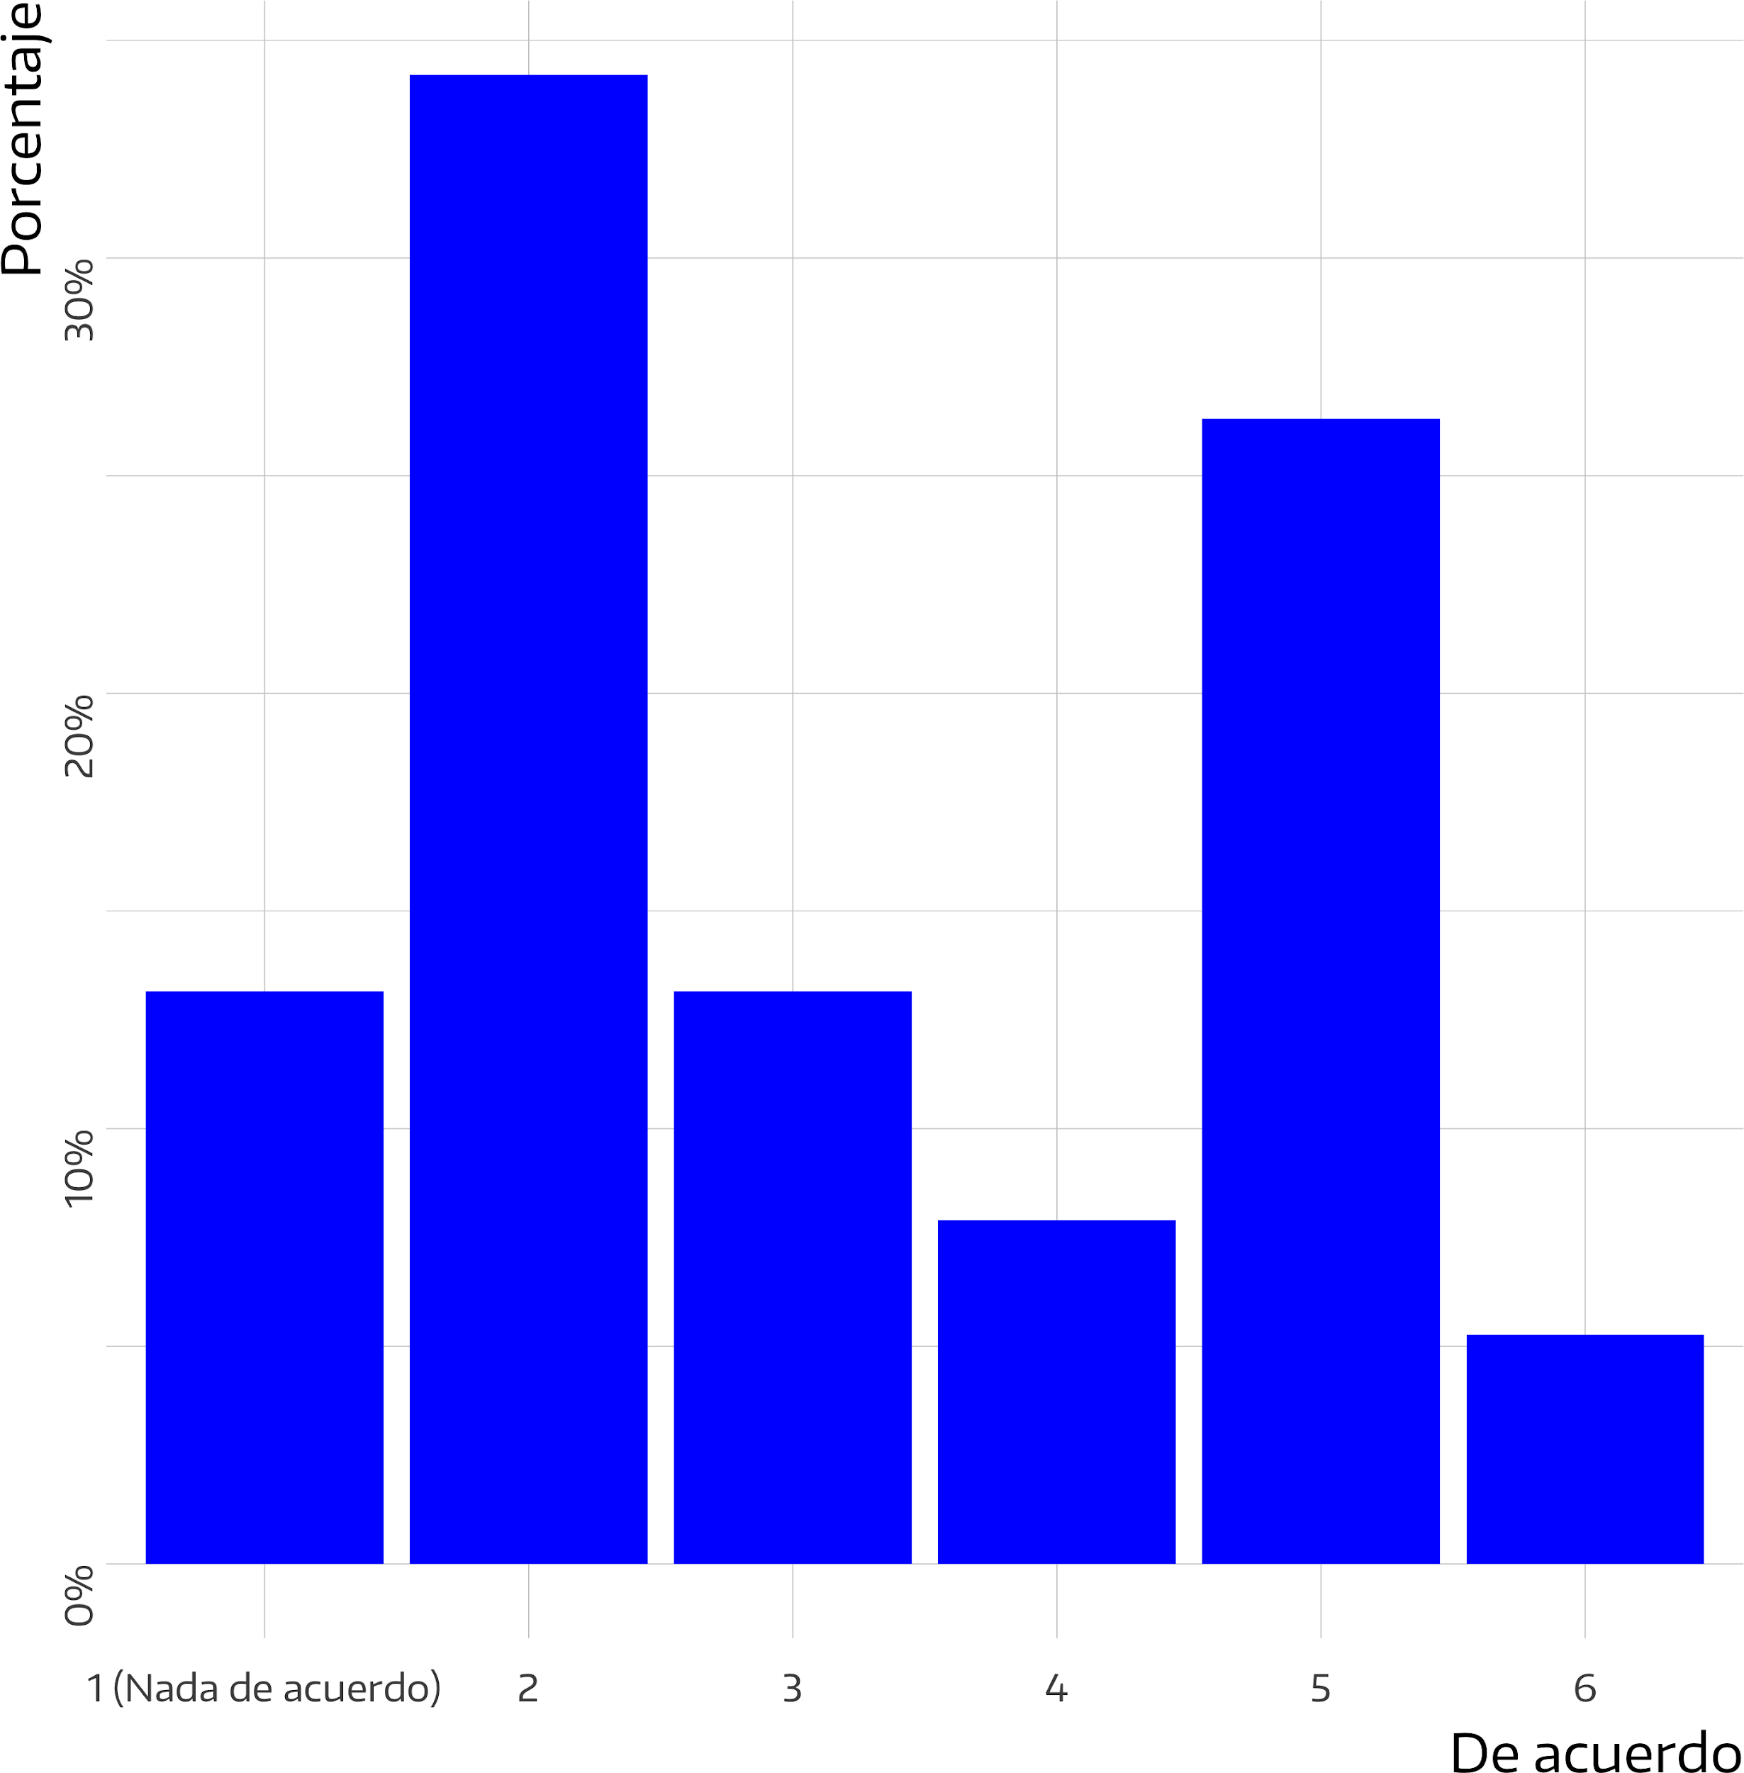
La accesibilidad de los docentes a los recursos tecnológicos e informáticos necesarios para el dictado de clases virtuales constituyó un problema.

Slide 12
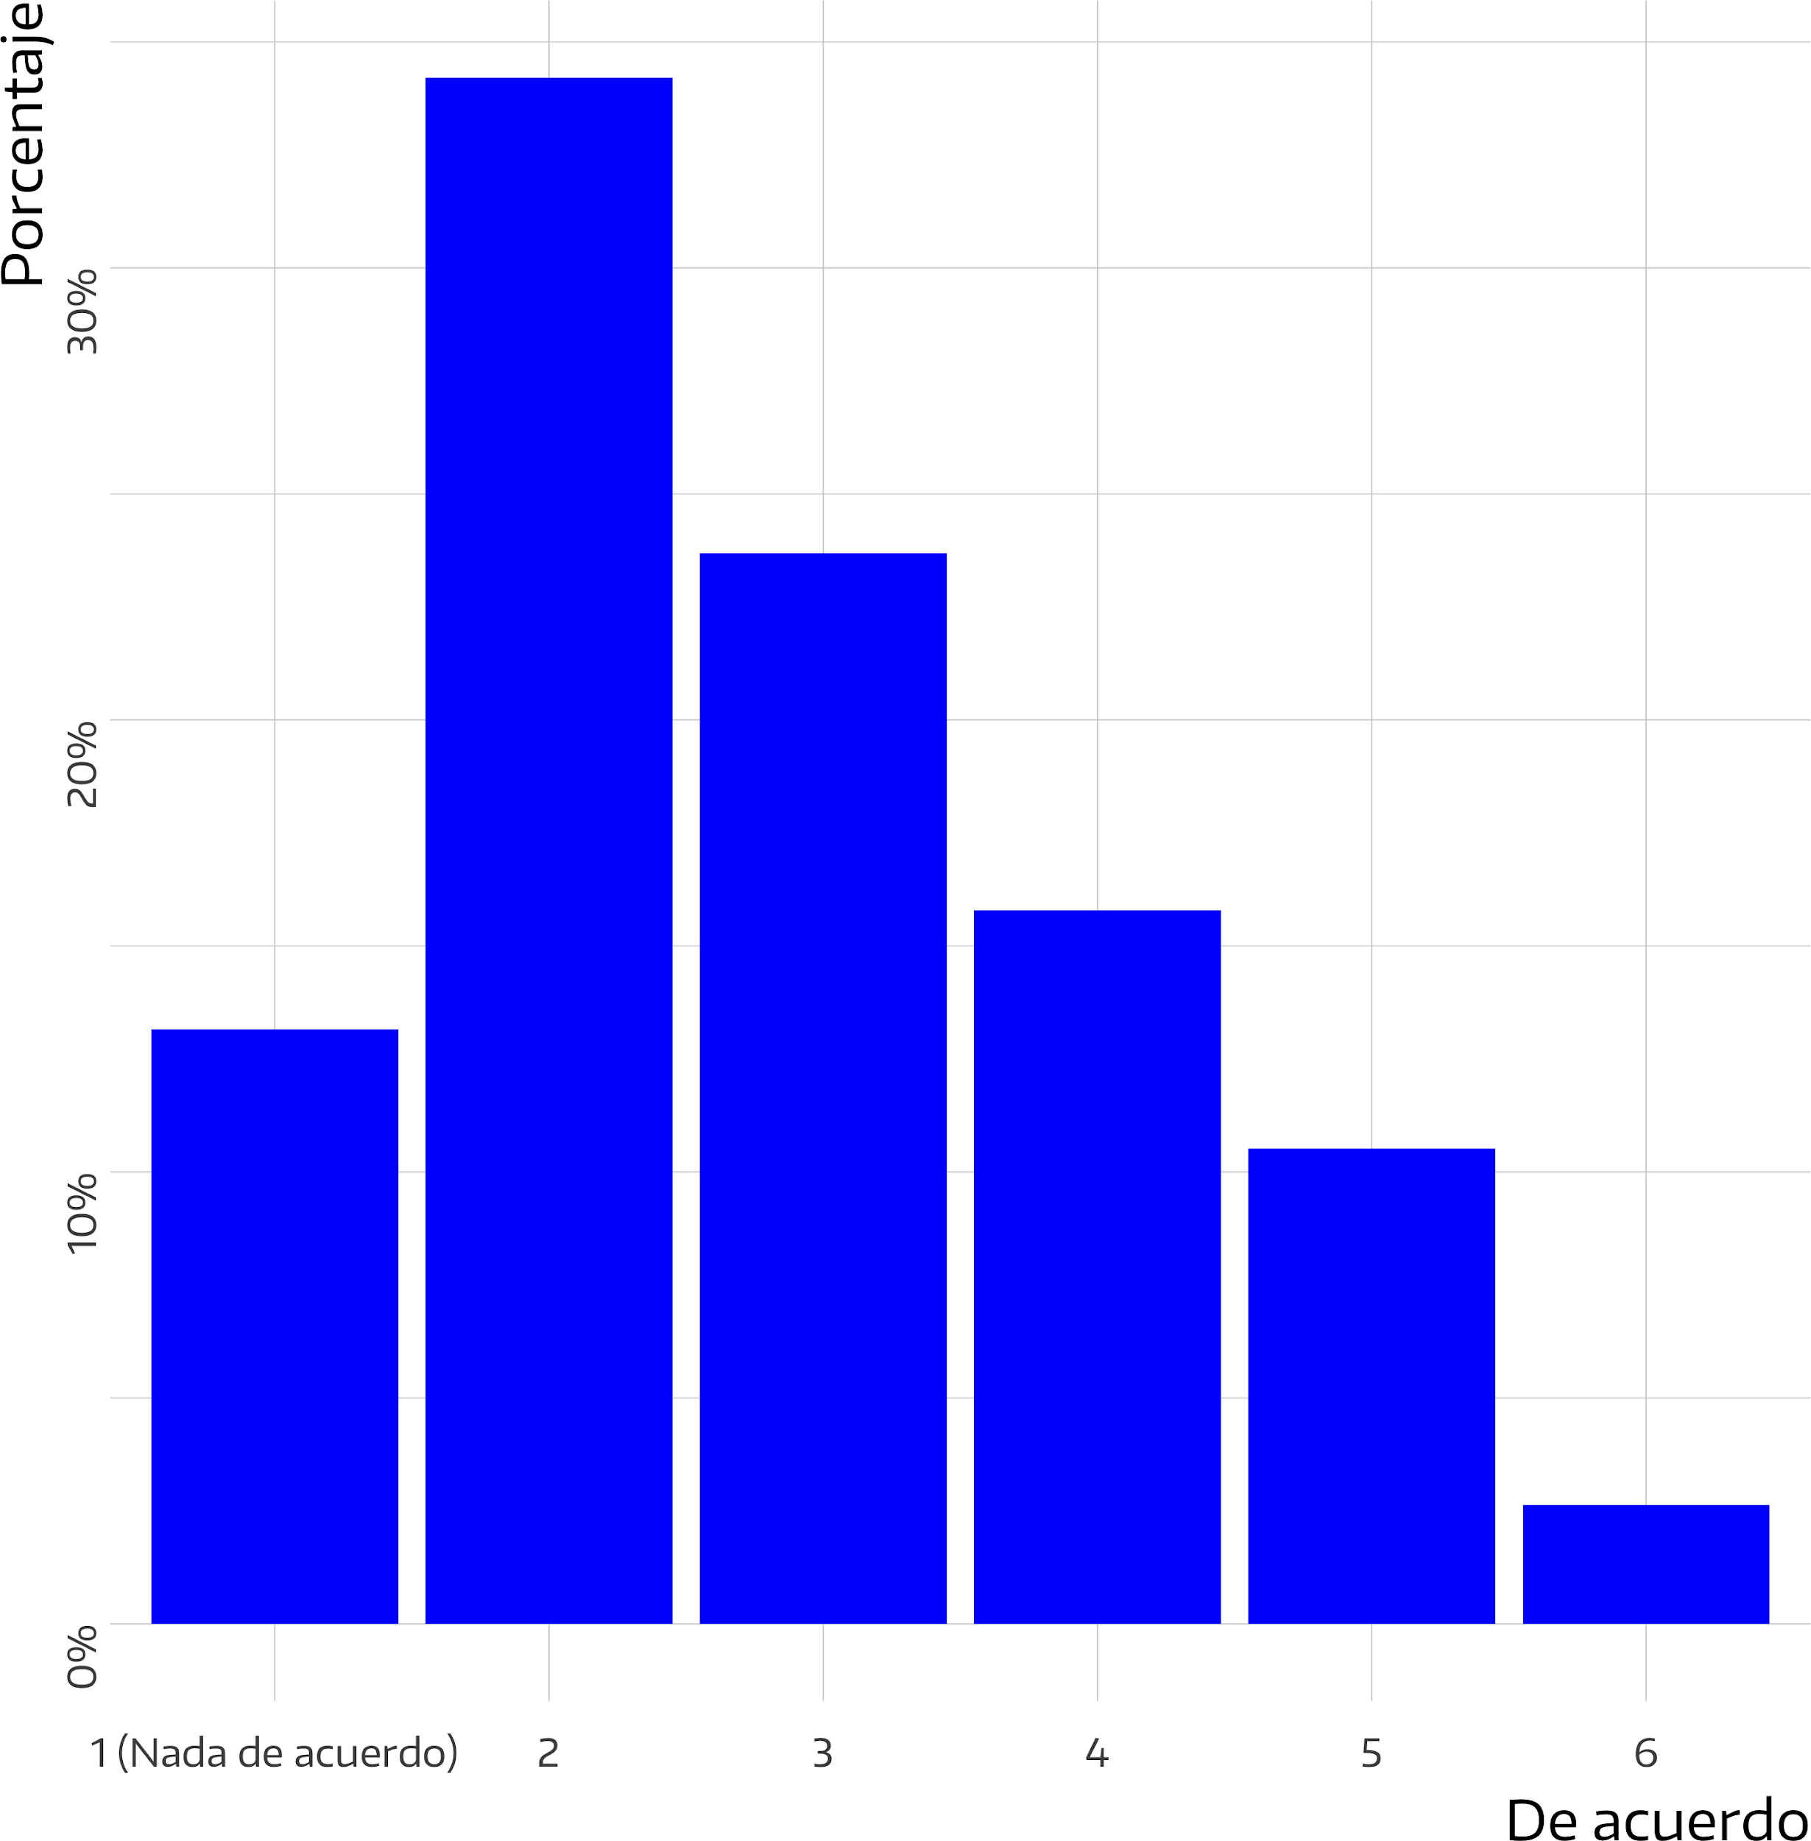
La capacitación del personal docente de la universidad para el dictado de clases virtuales constituyó un problema.

Slide 13
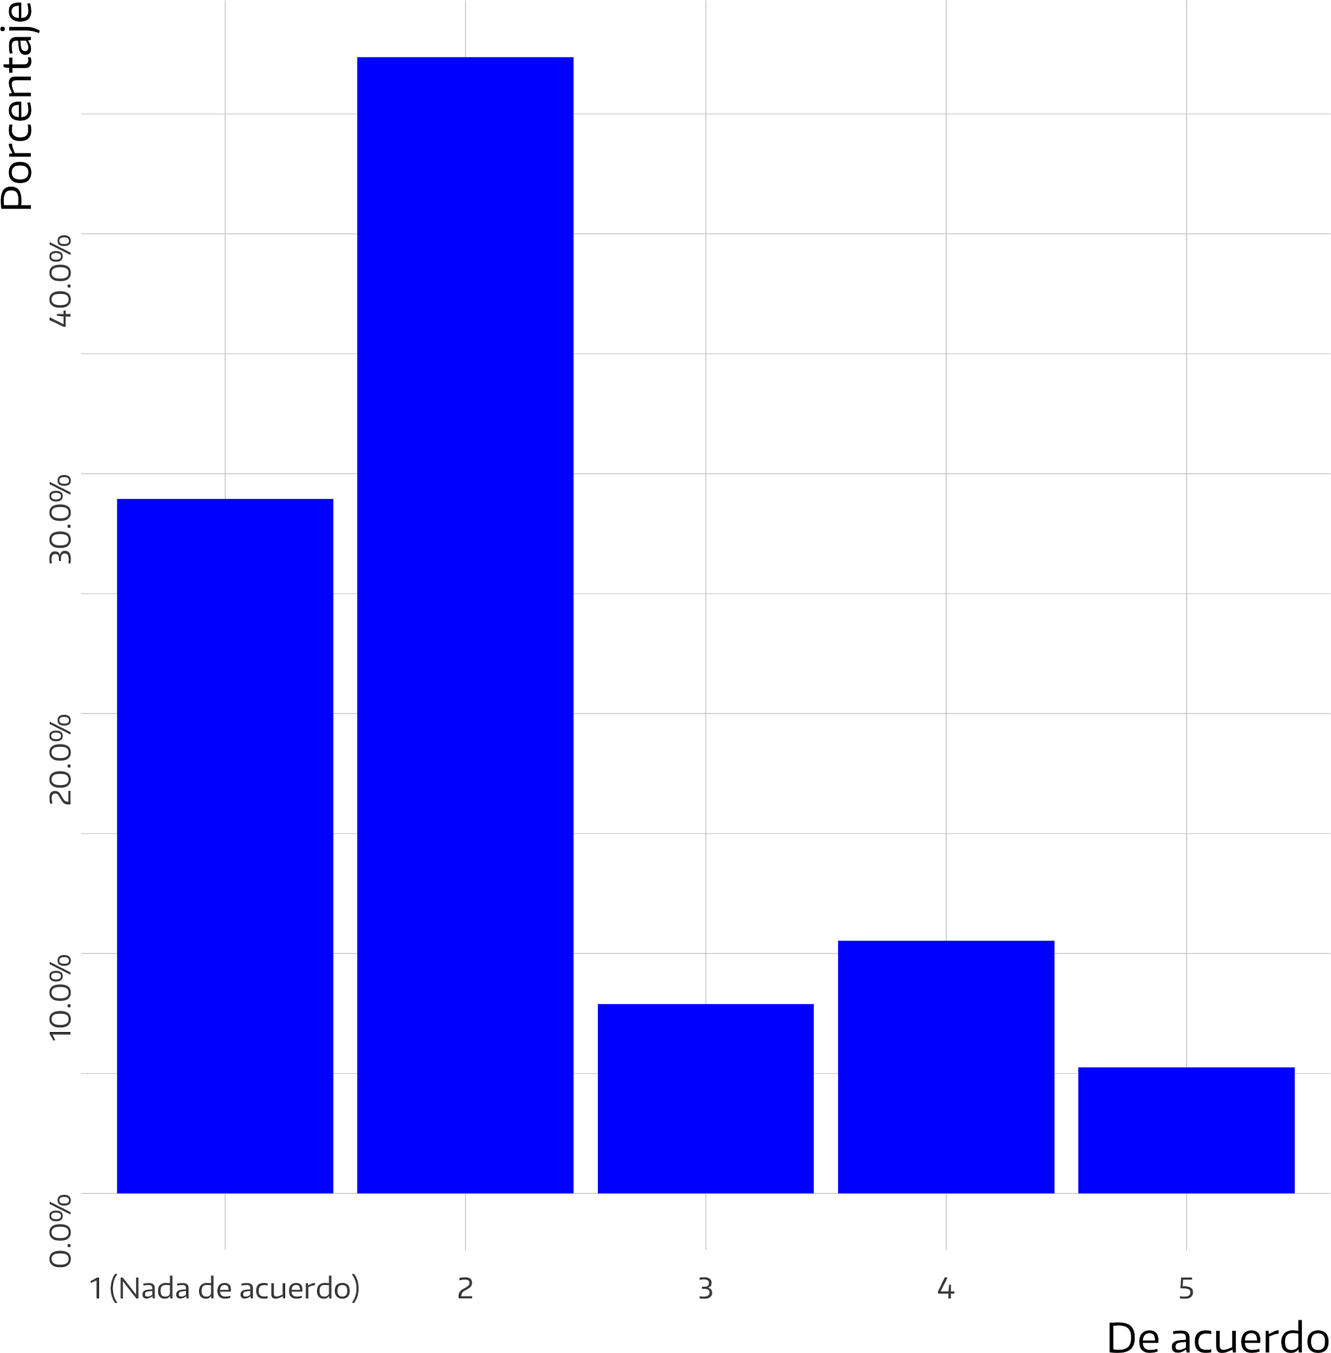
La disposición de los docentes de la universidad para dictar clases virtuales constituyó un problema.

Slide 14
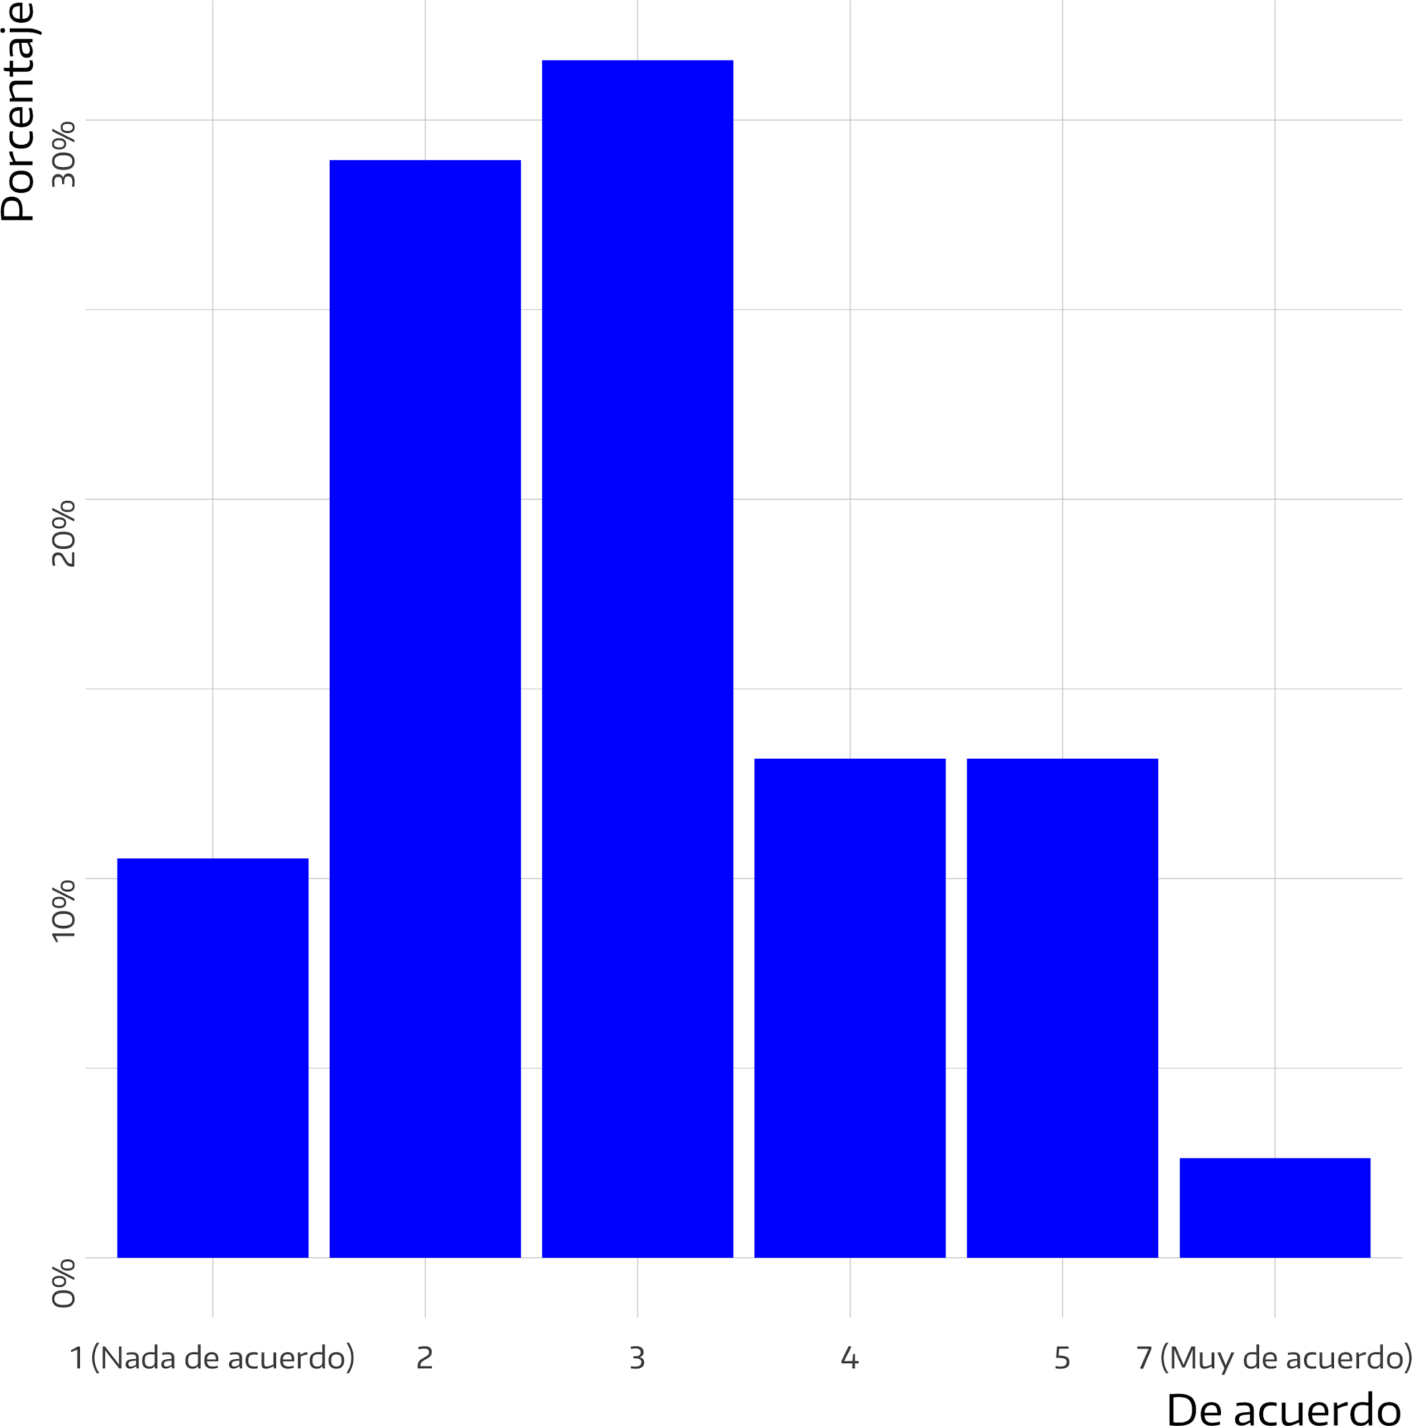
La capacidad para estar en contacto regular con los alumnos de la universidad constituyó un problema.

Slide 15
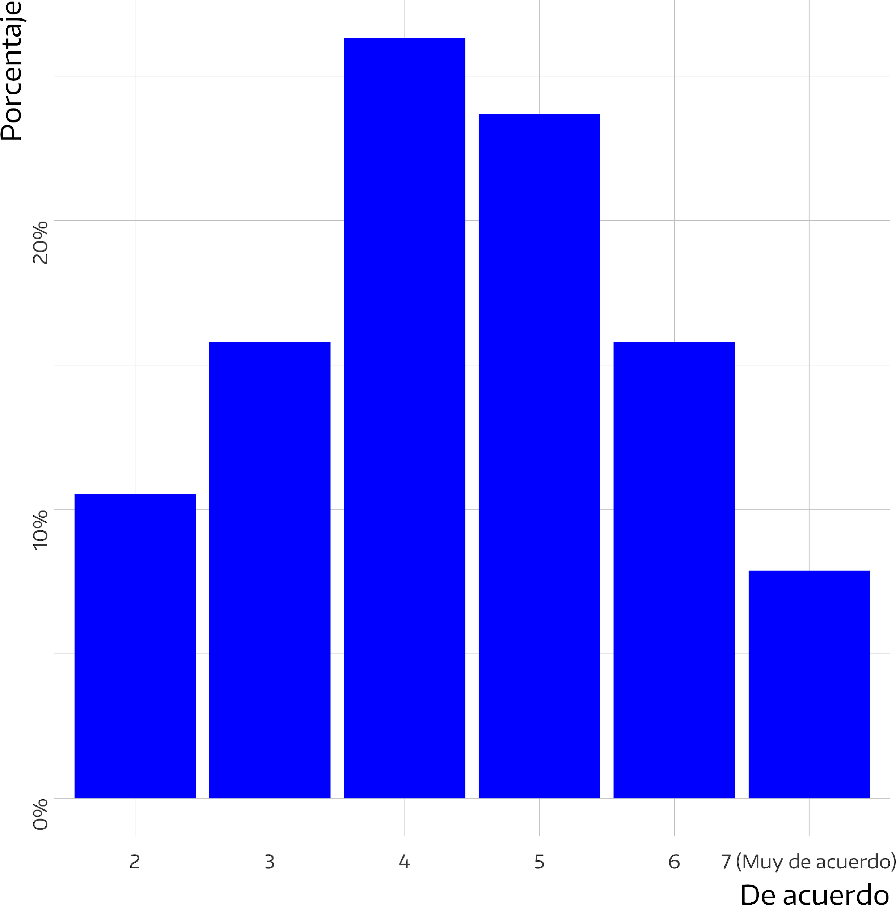
La accesibilidad de los estudiantes a los recursos tecnológicos e informáticos necesarios para cursar clases virtuales constituyó un problema.

Slide 16
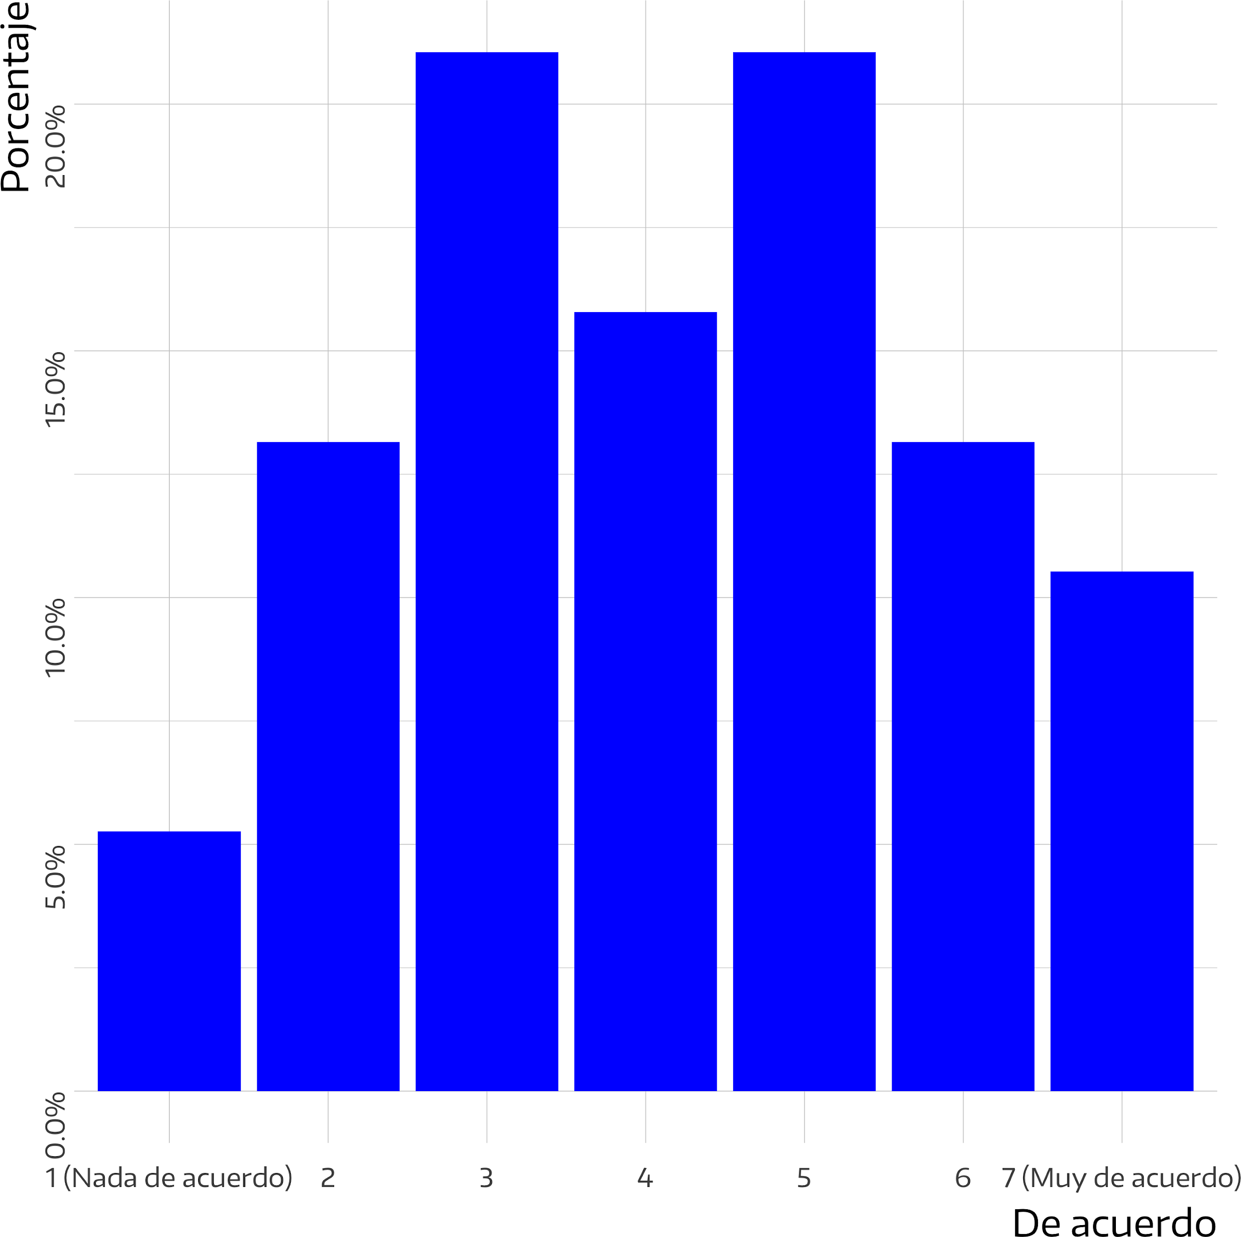
La brecha digital entre los estudiantes constituyó un problema.

Slide 17
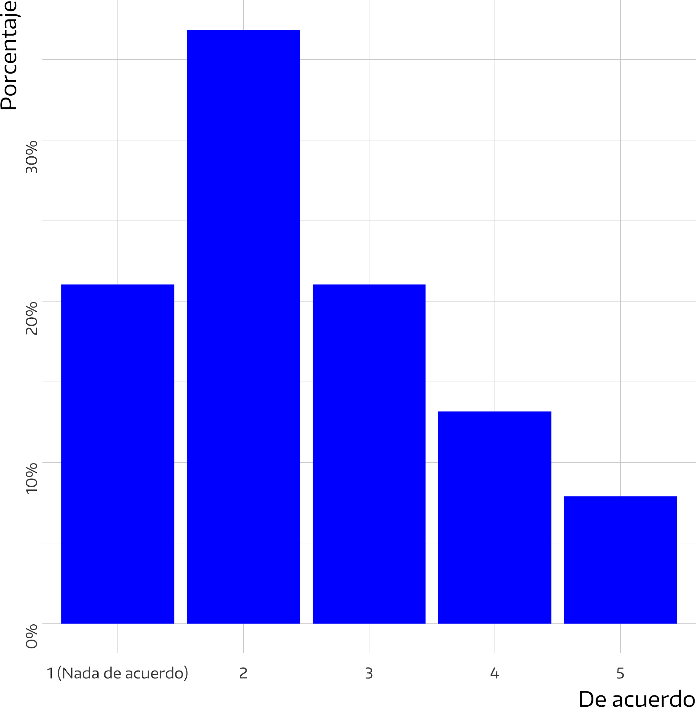
La disposición de los estudiantes al dictado de clases virtuales constituyó un problema.

Slide 18
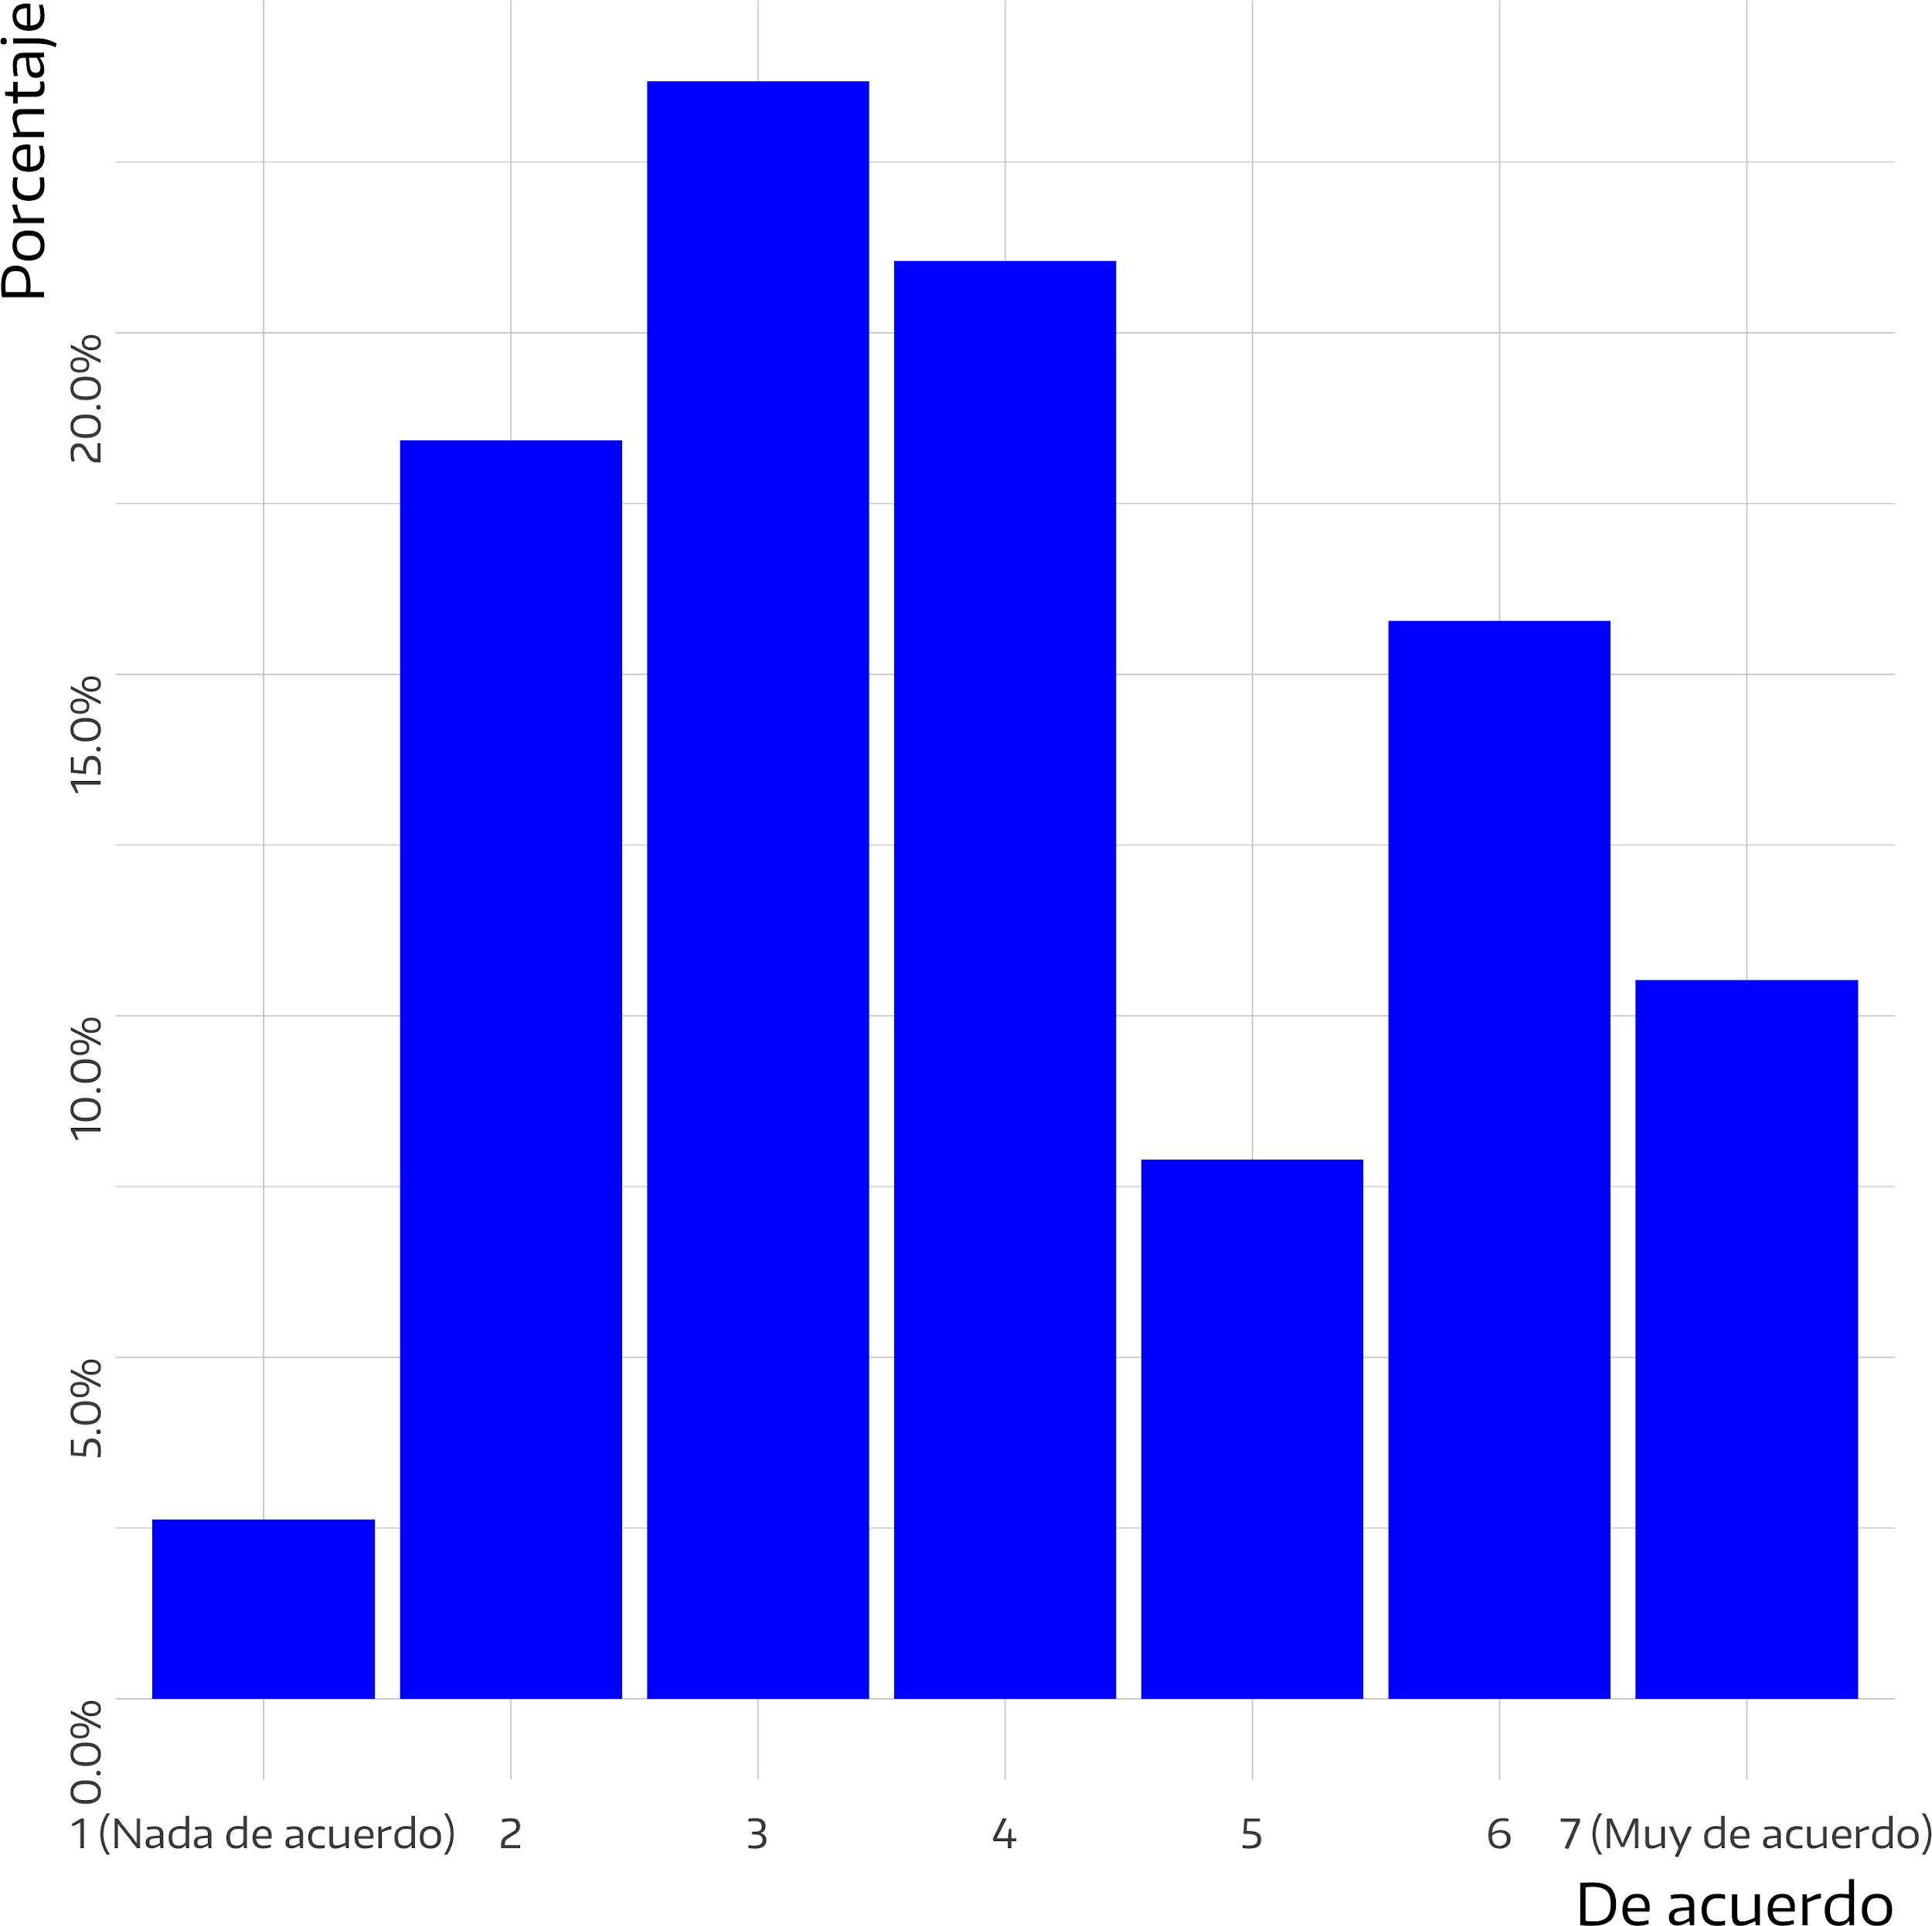
La condición de los estudiantes ingresantes de primer año constituyó un problema.

Slide 19
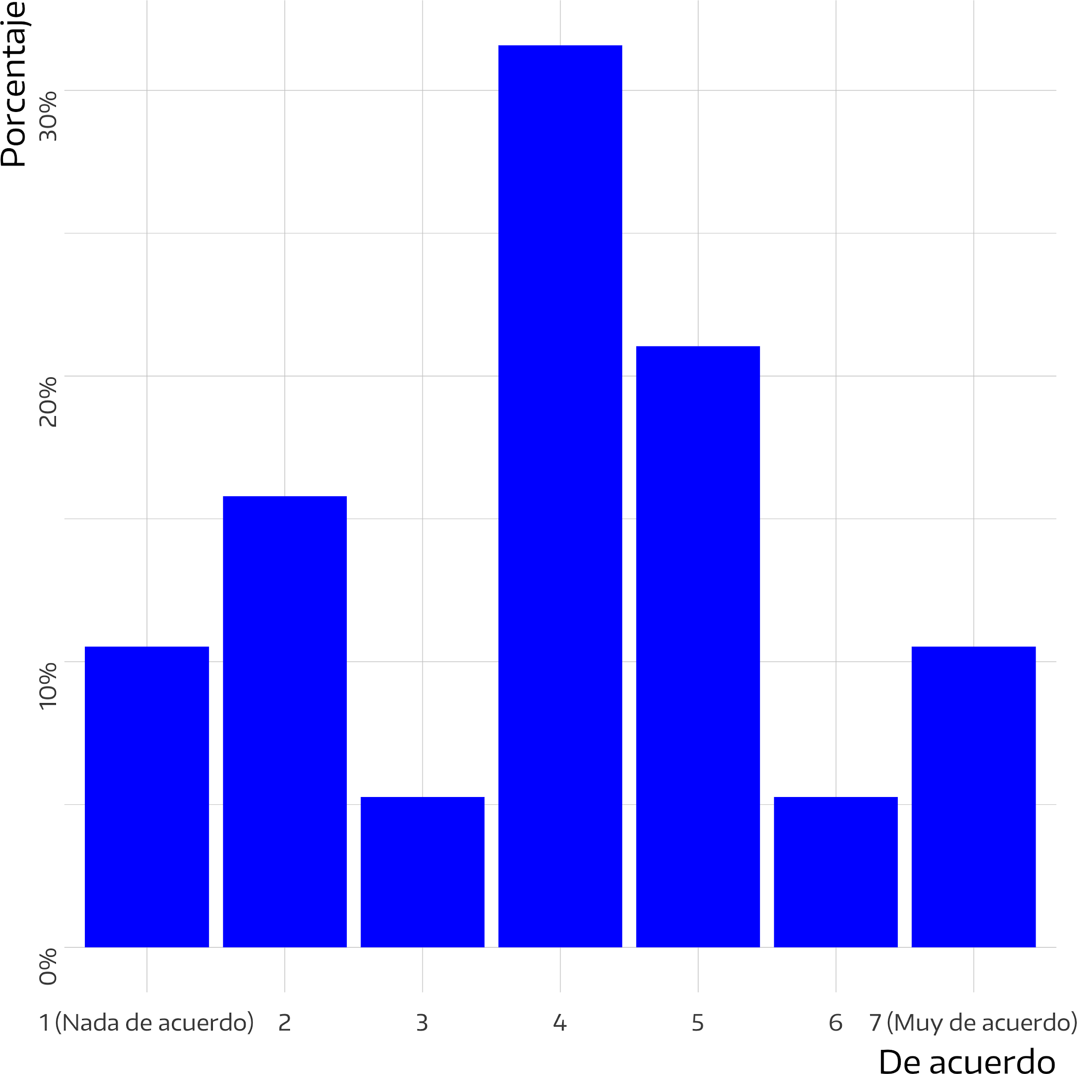
La evaluación de los estudiantes constituyó un problema.

Slide 20
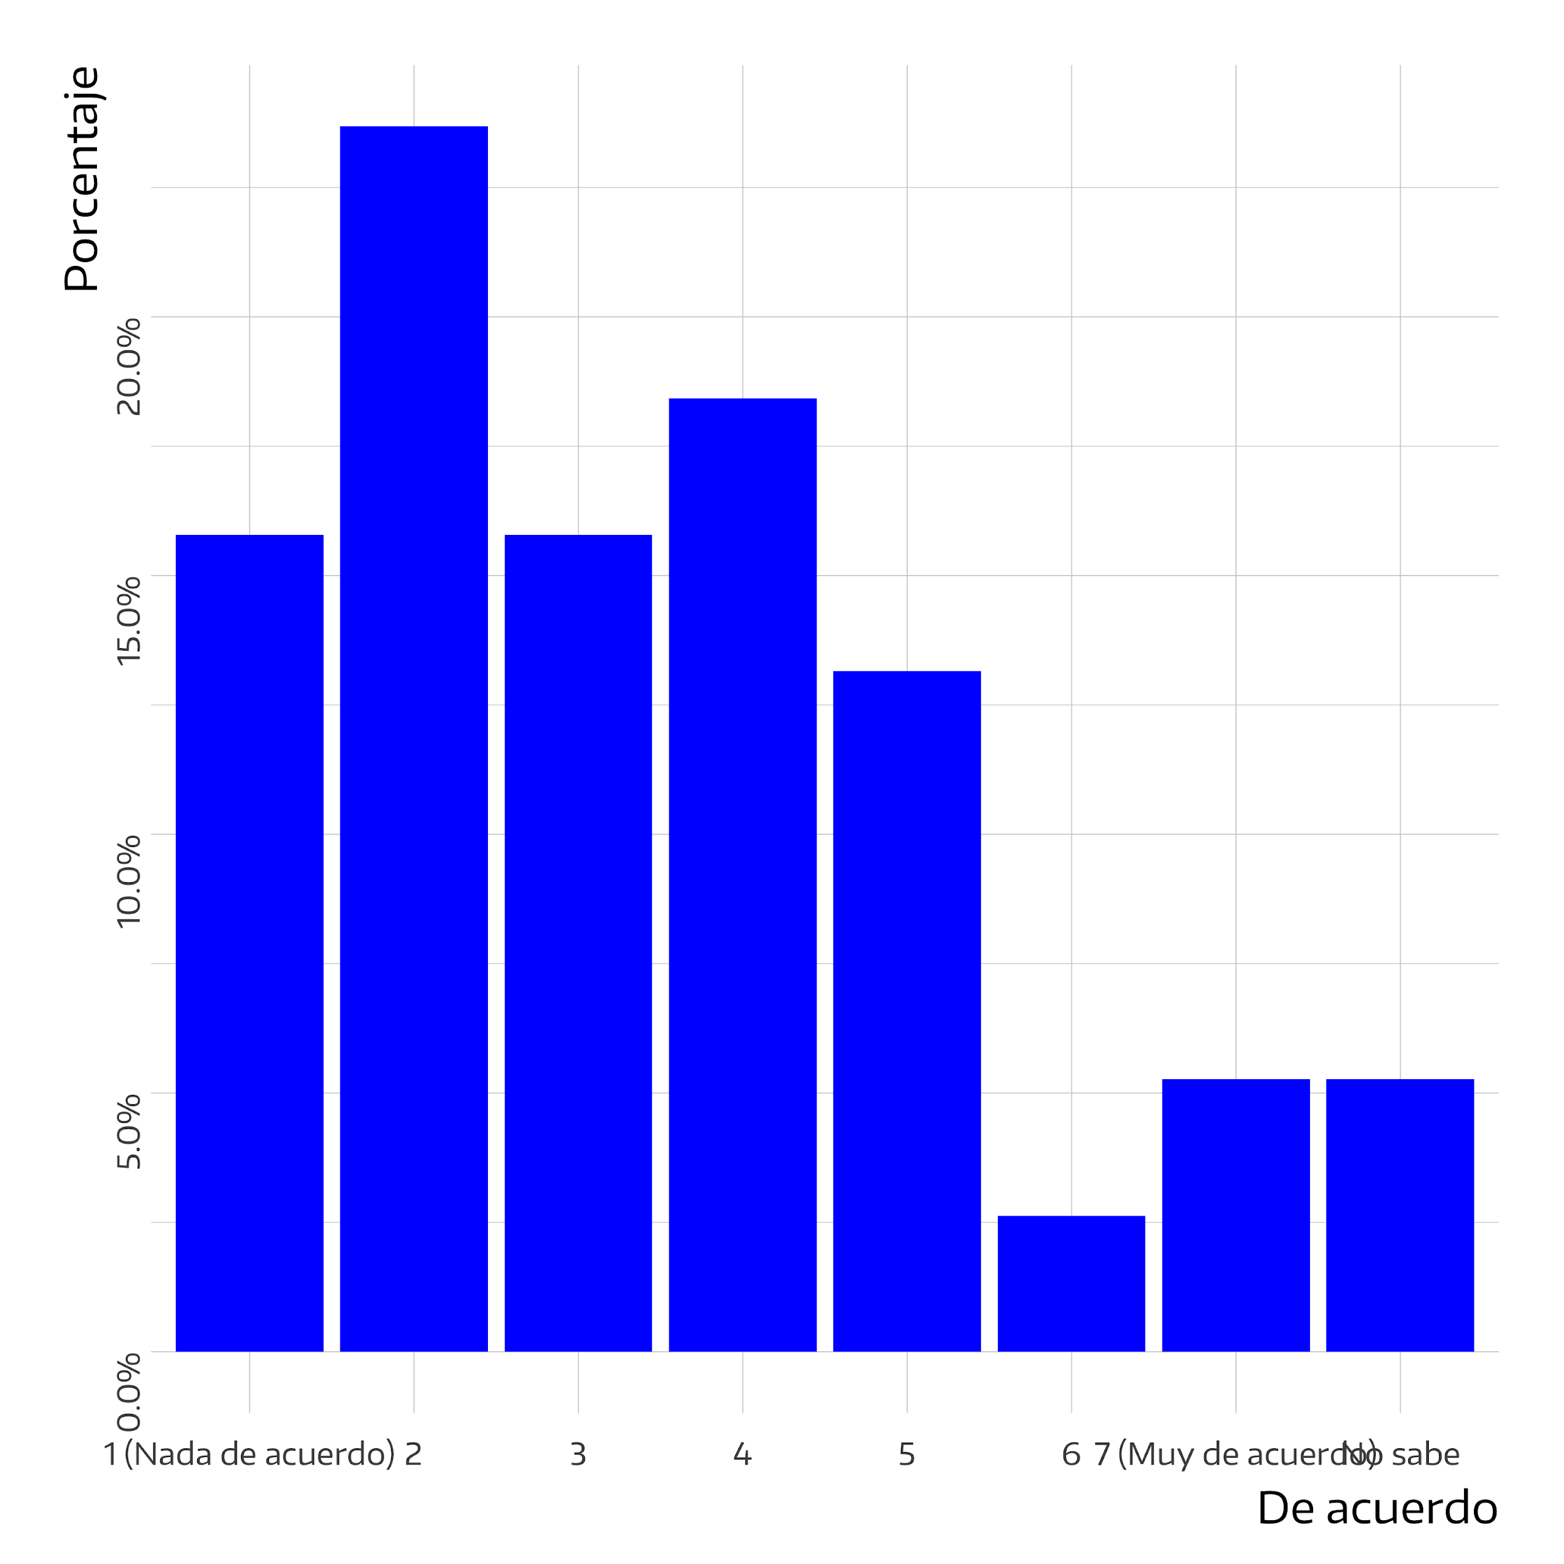
La graduación de los estudiantes constituyó un problema.

Slide 21
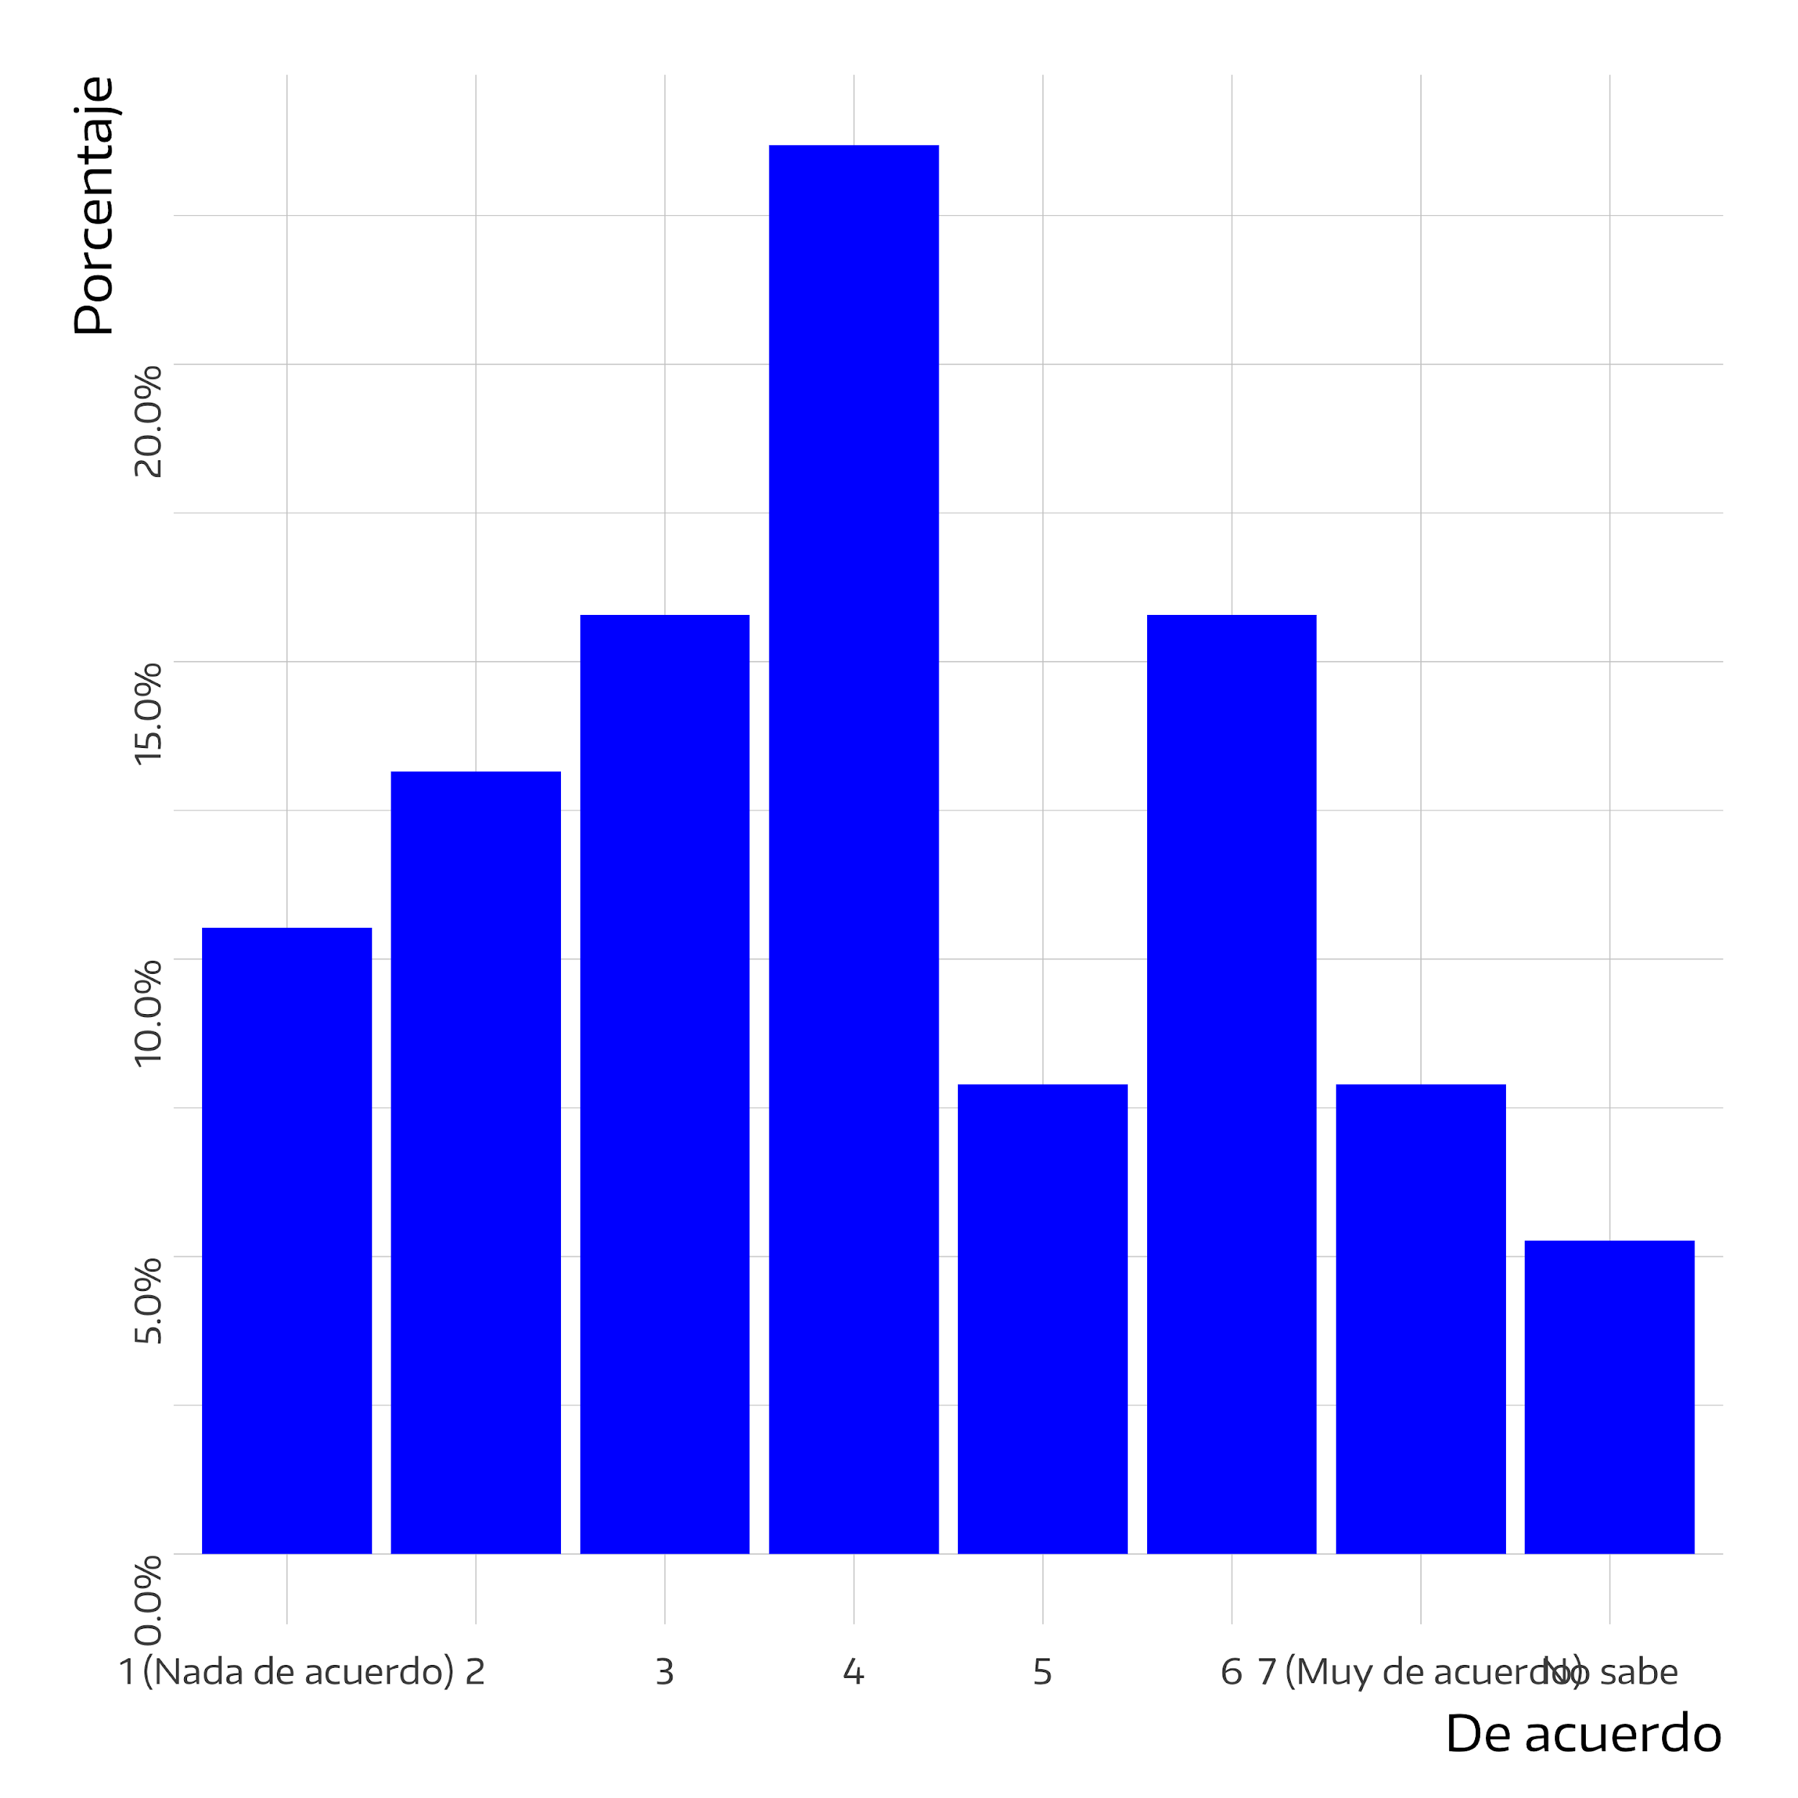
Garantizar la continuidad de las actividades de investigación constituyó un problema.

Slide 22
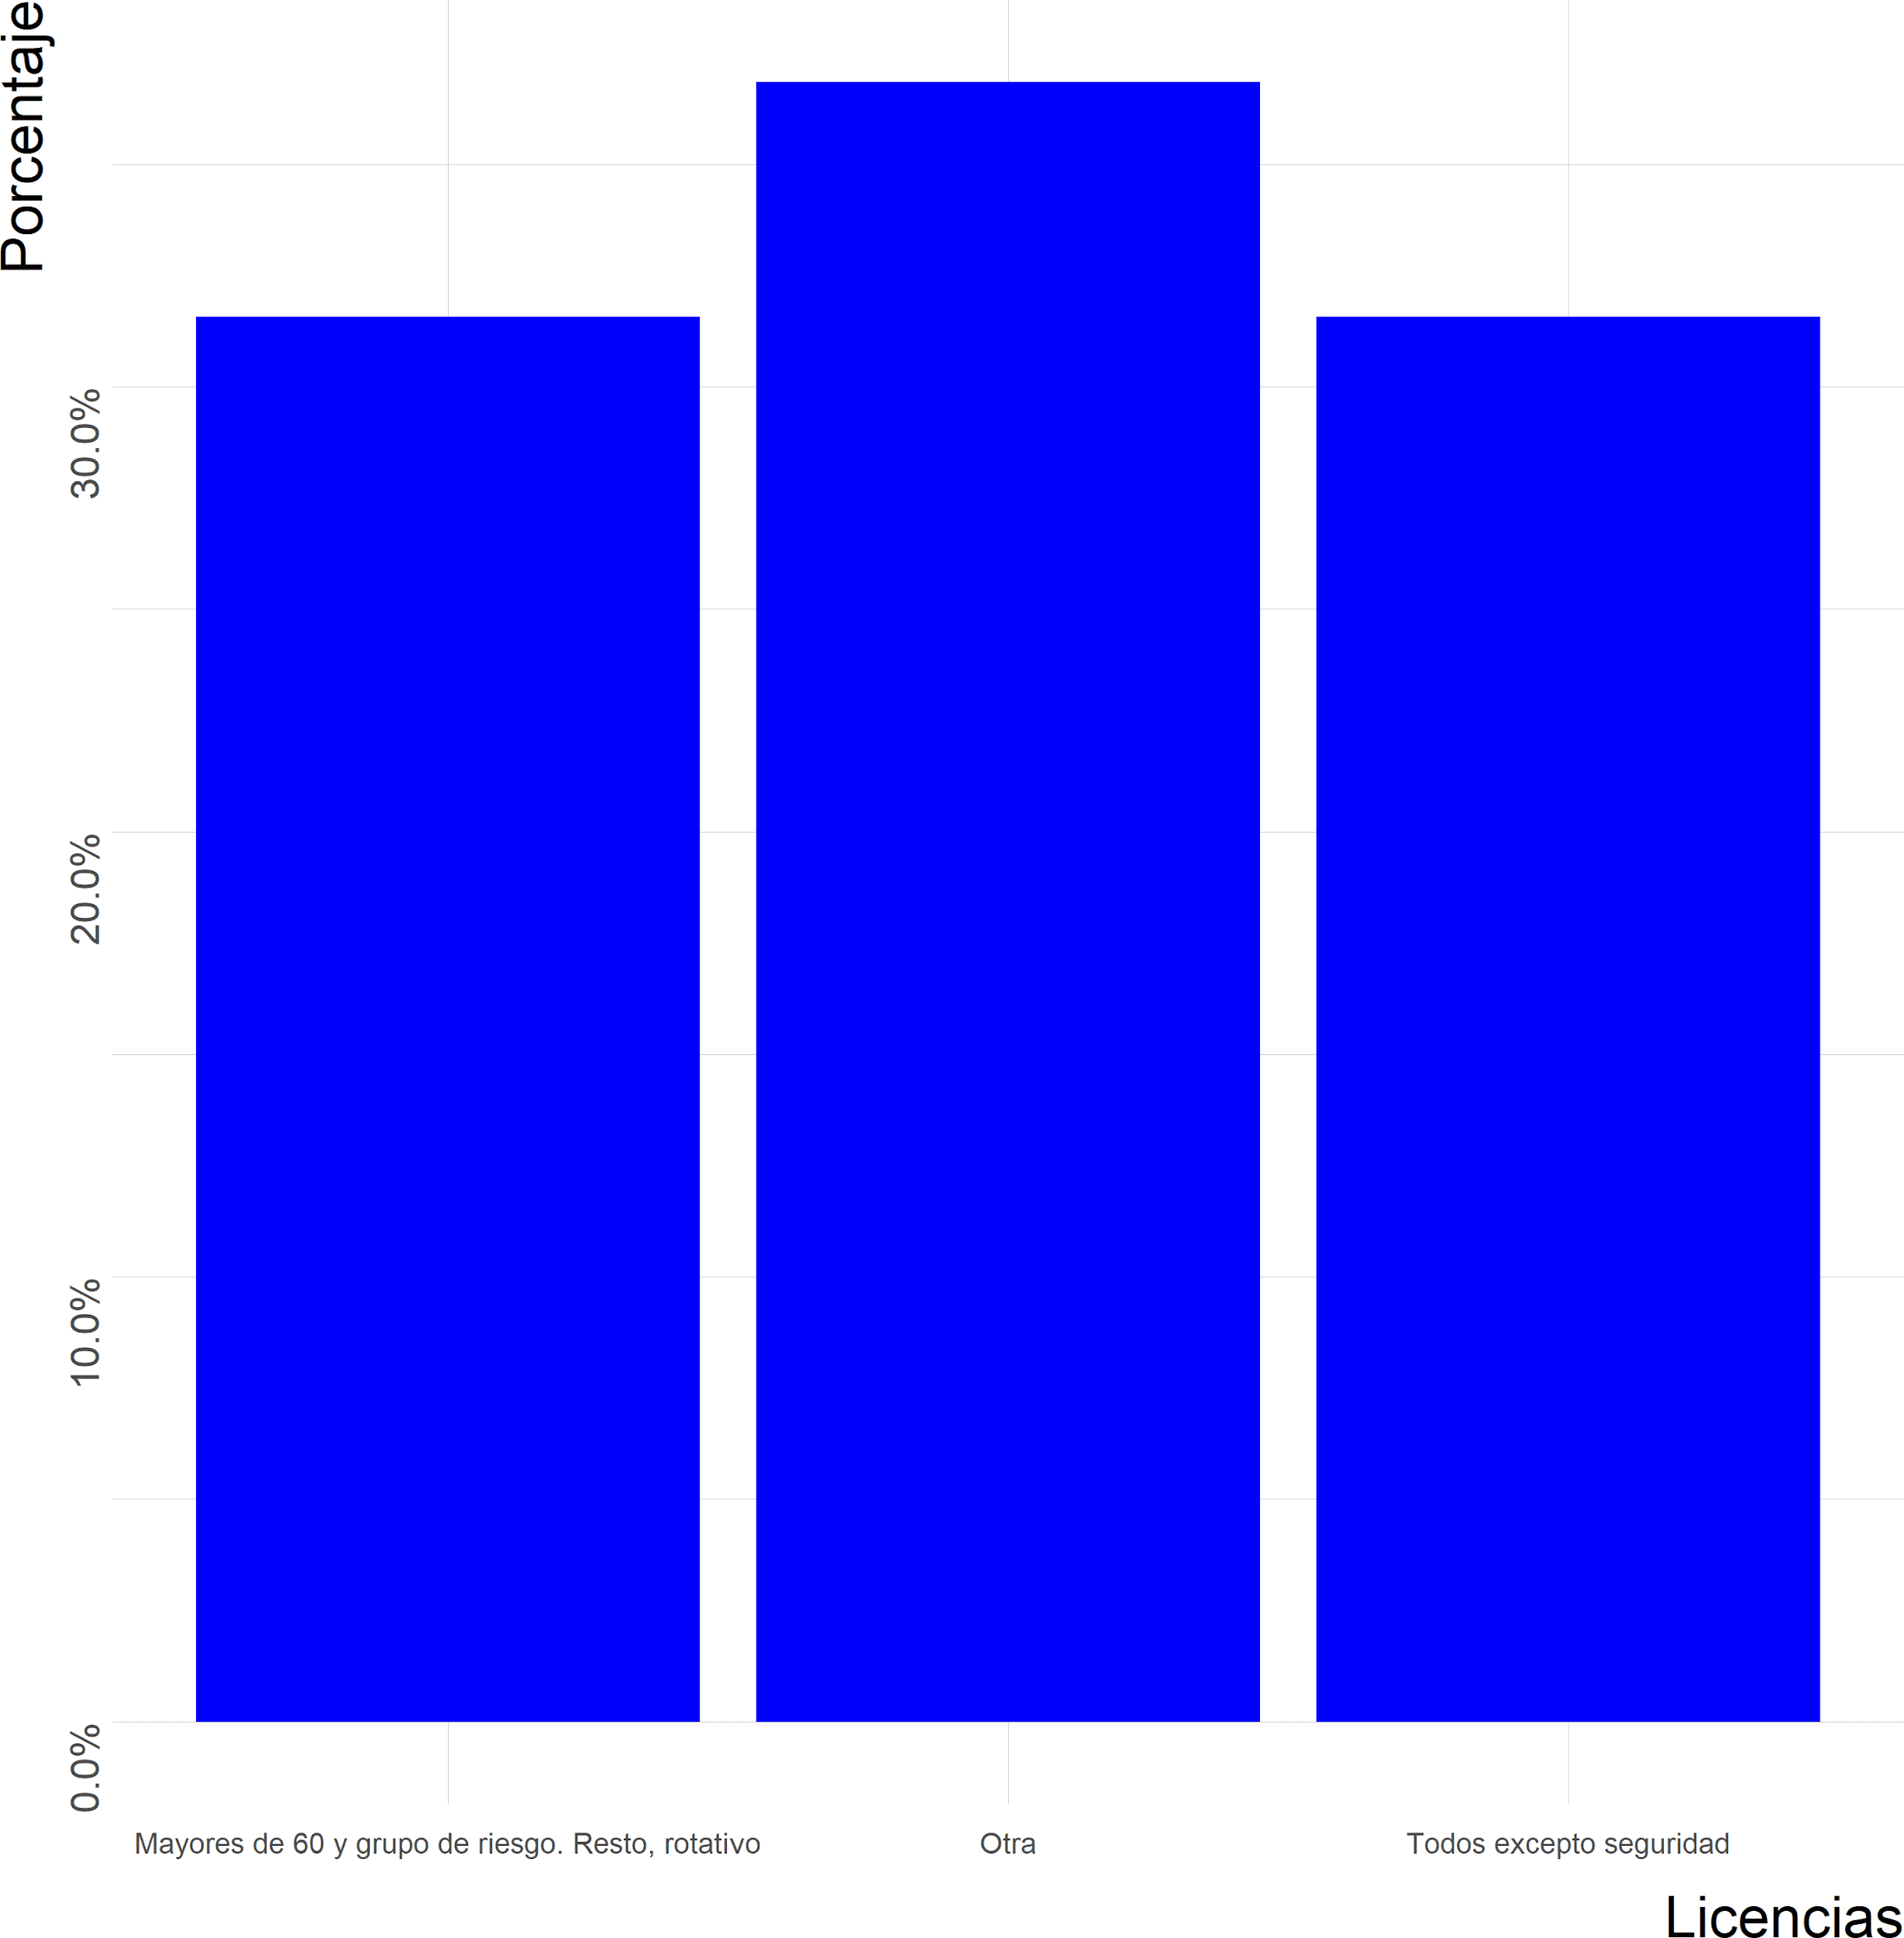
Tras el decreto presidencial que estableció el Aislamiento Social Preventivo y Obligatorio (ASPO), ¿qué decisión tomó su universidad respecto al personal no docente?

Slide 23
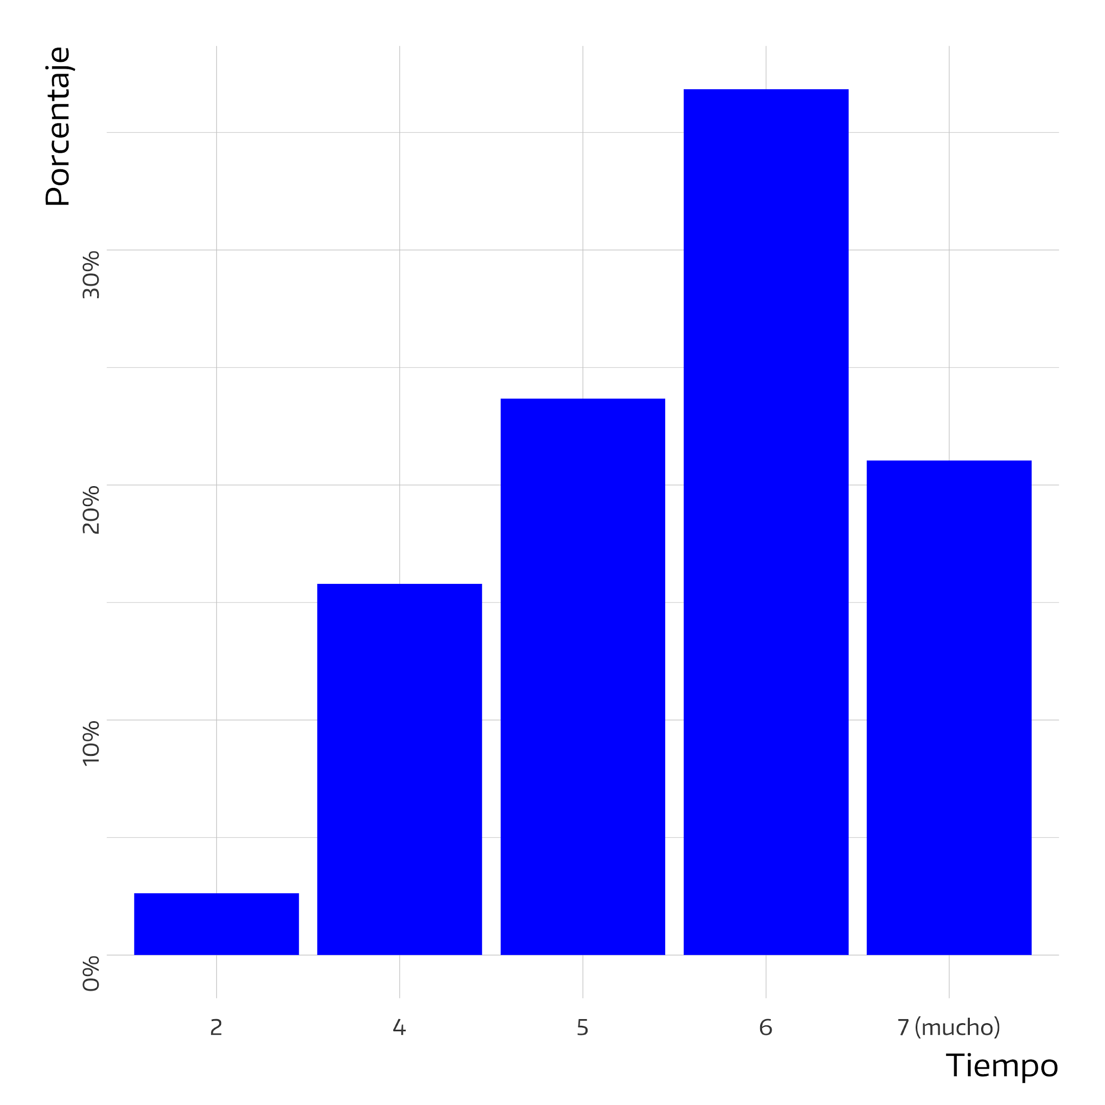
¿Cuánto tiempo diría que le llevó a su universidad adaptar los procedimientos administrativos a la nueva modalidad de trabajo remoto?

Slide 24
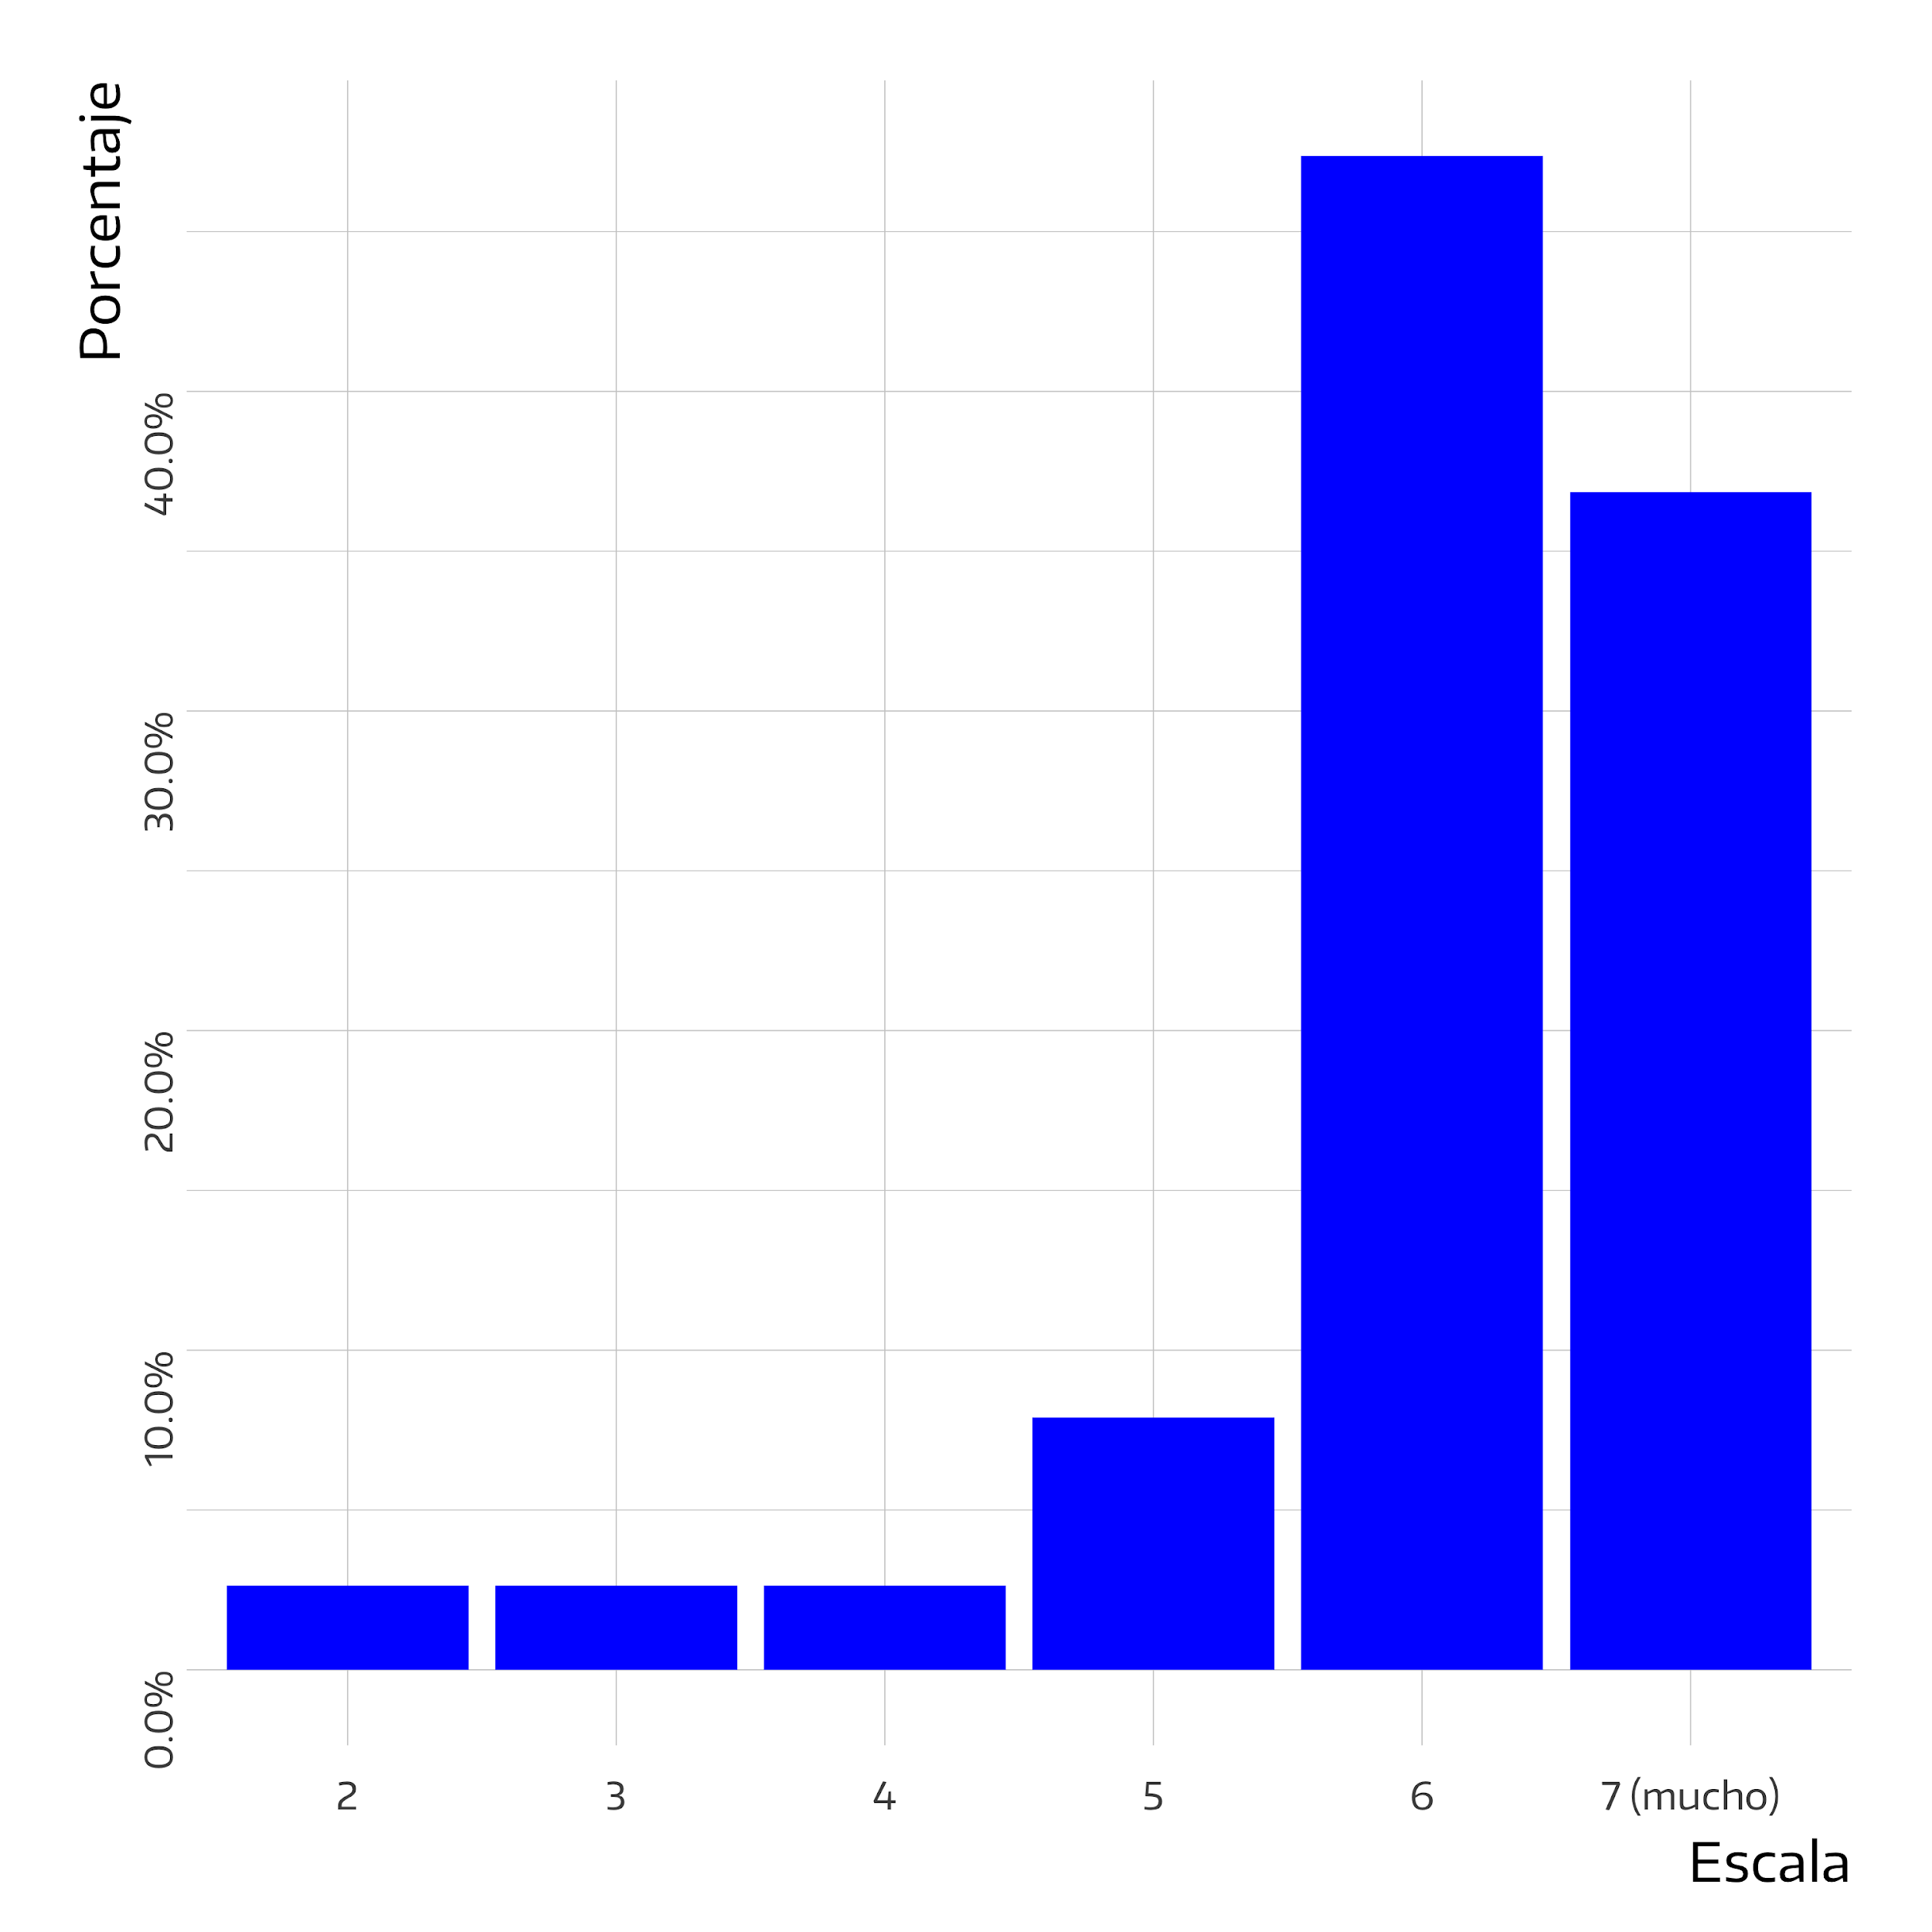
En una escala de 1 a 7, donde 1 es NADA y 7 es MUCHO, ¿en qué medida cree que su universidad logró implementar un esquema de gestión de trabajo remoto?

Slide 25
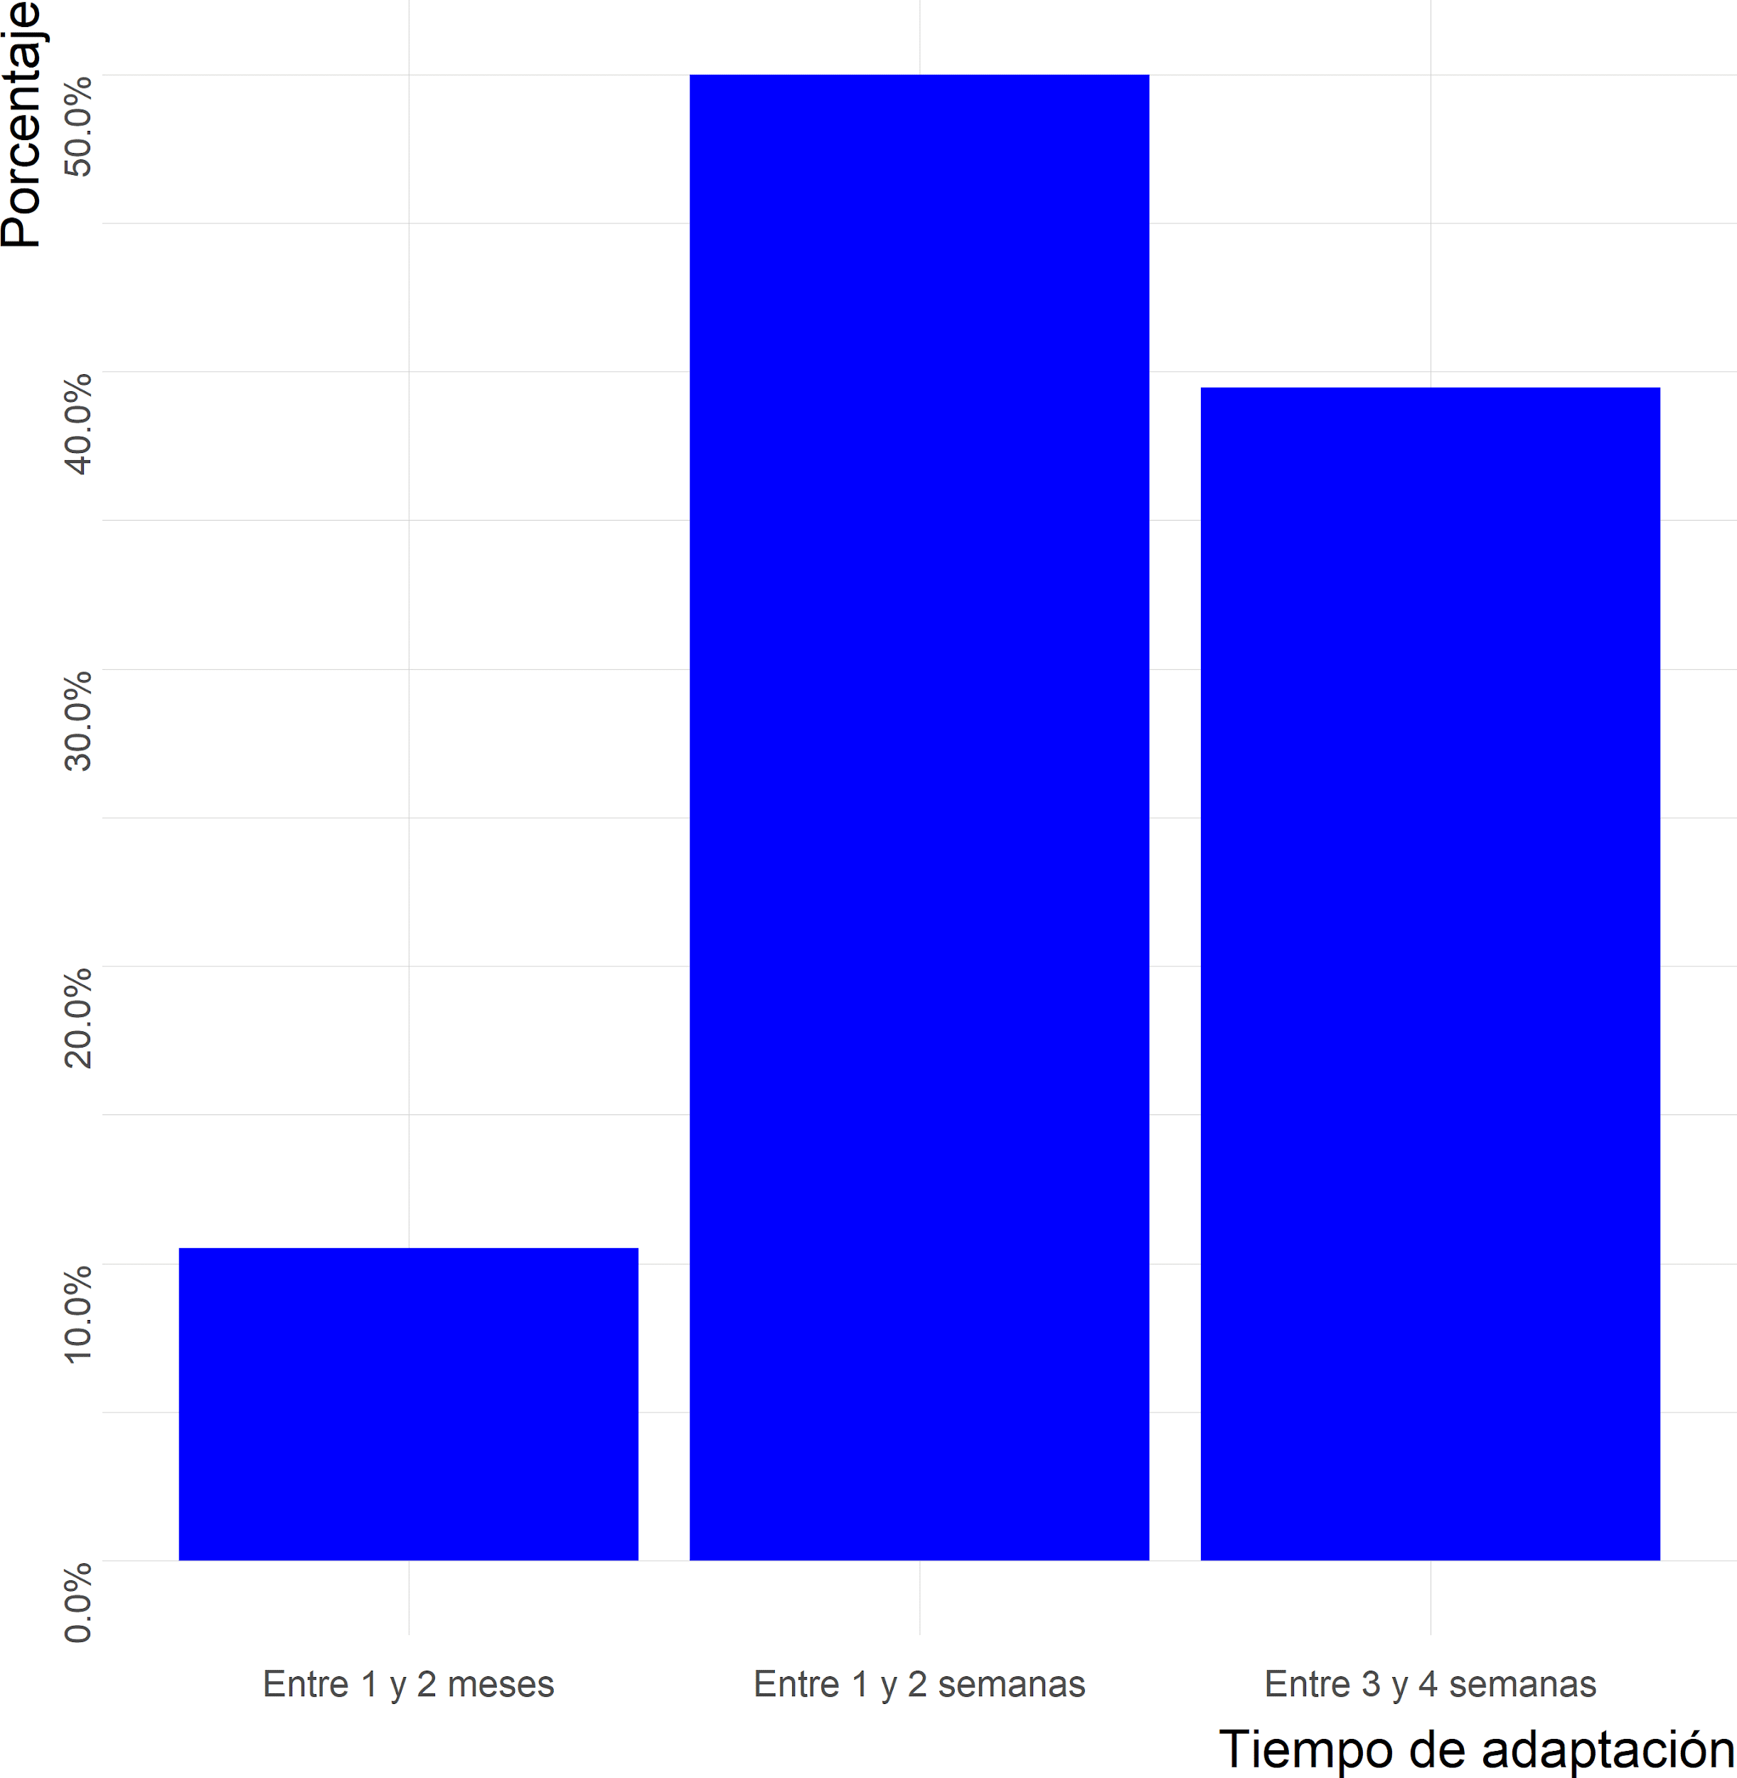
Tras el decreto que estableció el ASPO, ¿cuánto tiempo le llevó a su universidad adaptar los procedimientos para el dictado de clases virtuales?

Slide 26
En una escala de 1 a 7, donde 1 es NADA y 7 es MUCHO, ¿en qué medida pudo su universidad llevar a cabo las reformas necesarias para implementar el dictado de clases virtuales?

Slide 27
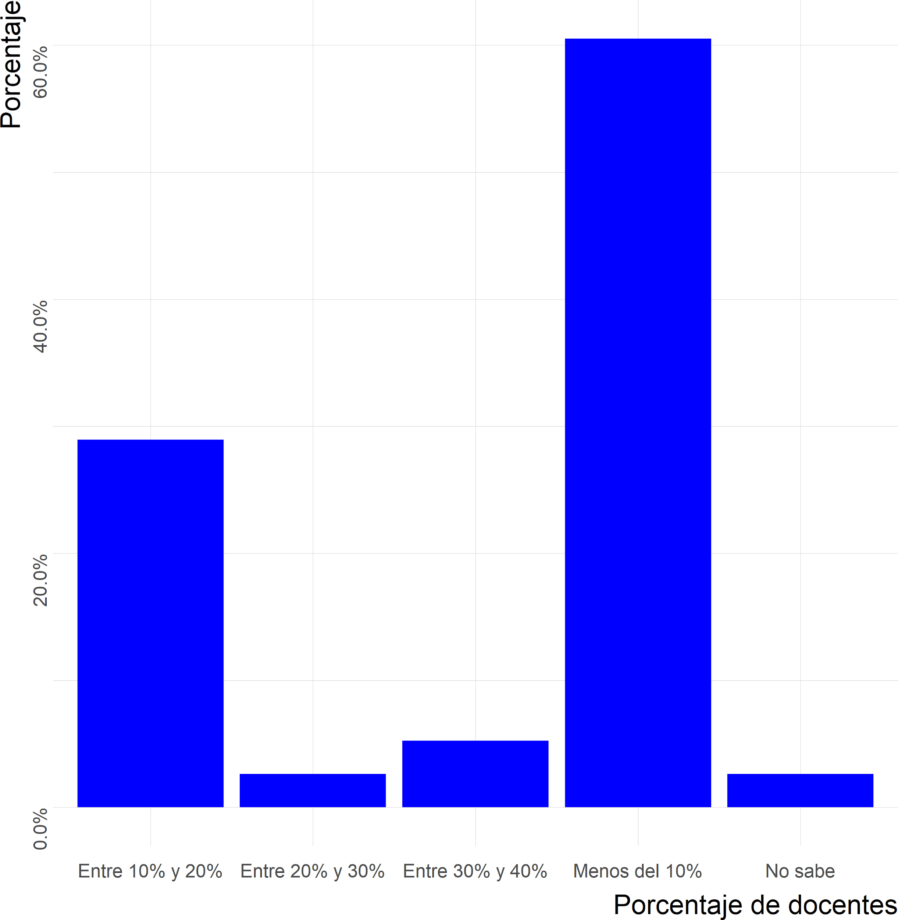
¿Qué porcentaje aproximado de docentes de la universidad tuvieron problemas, por razones personales o de infraestructura digital, para dictar clases?

Slide 28
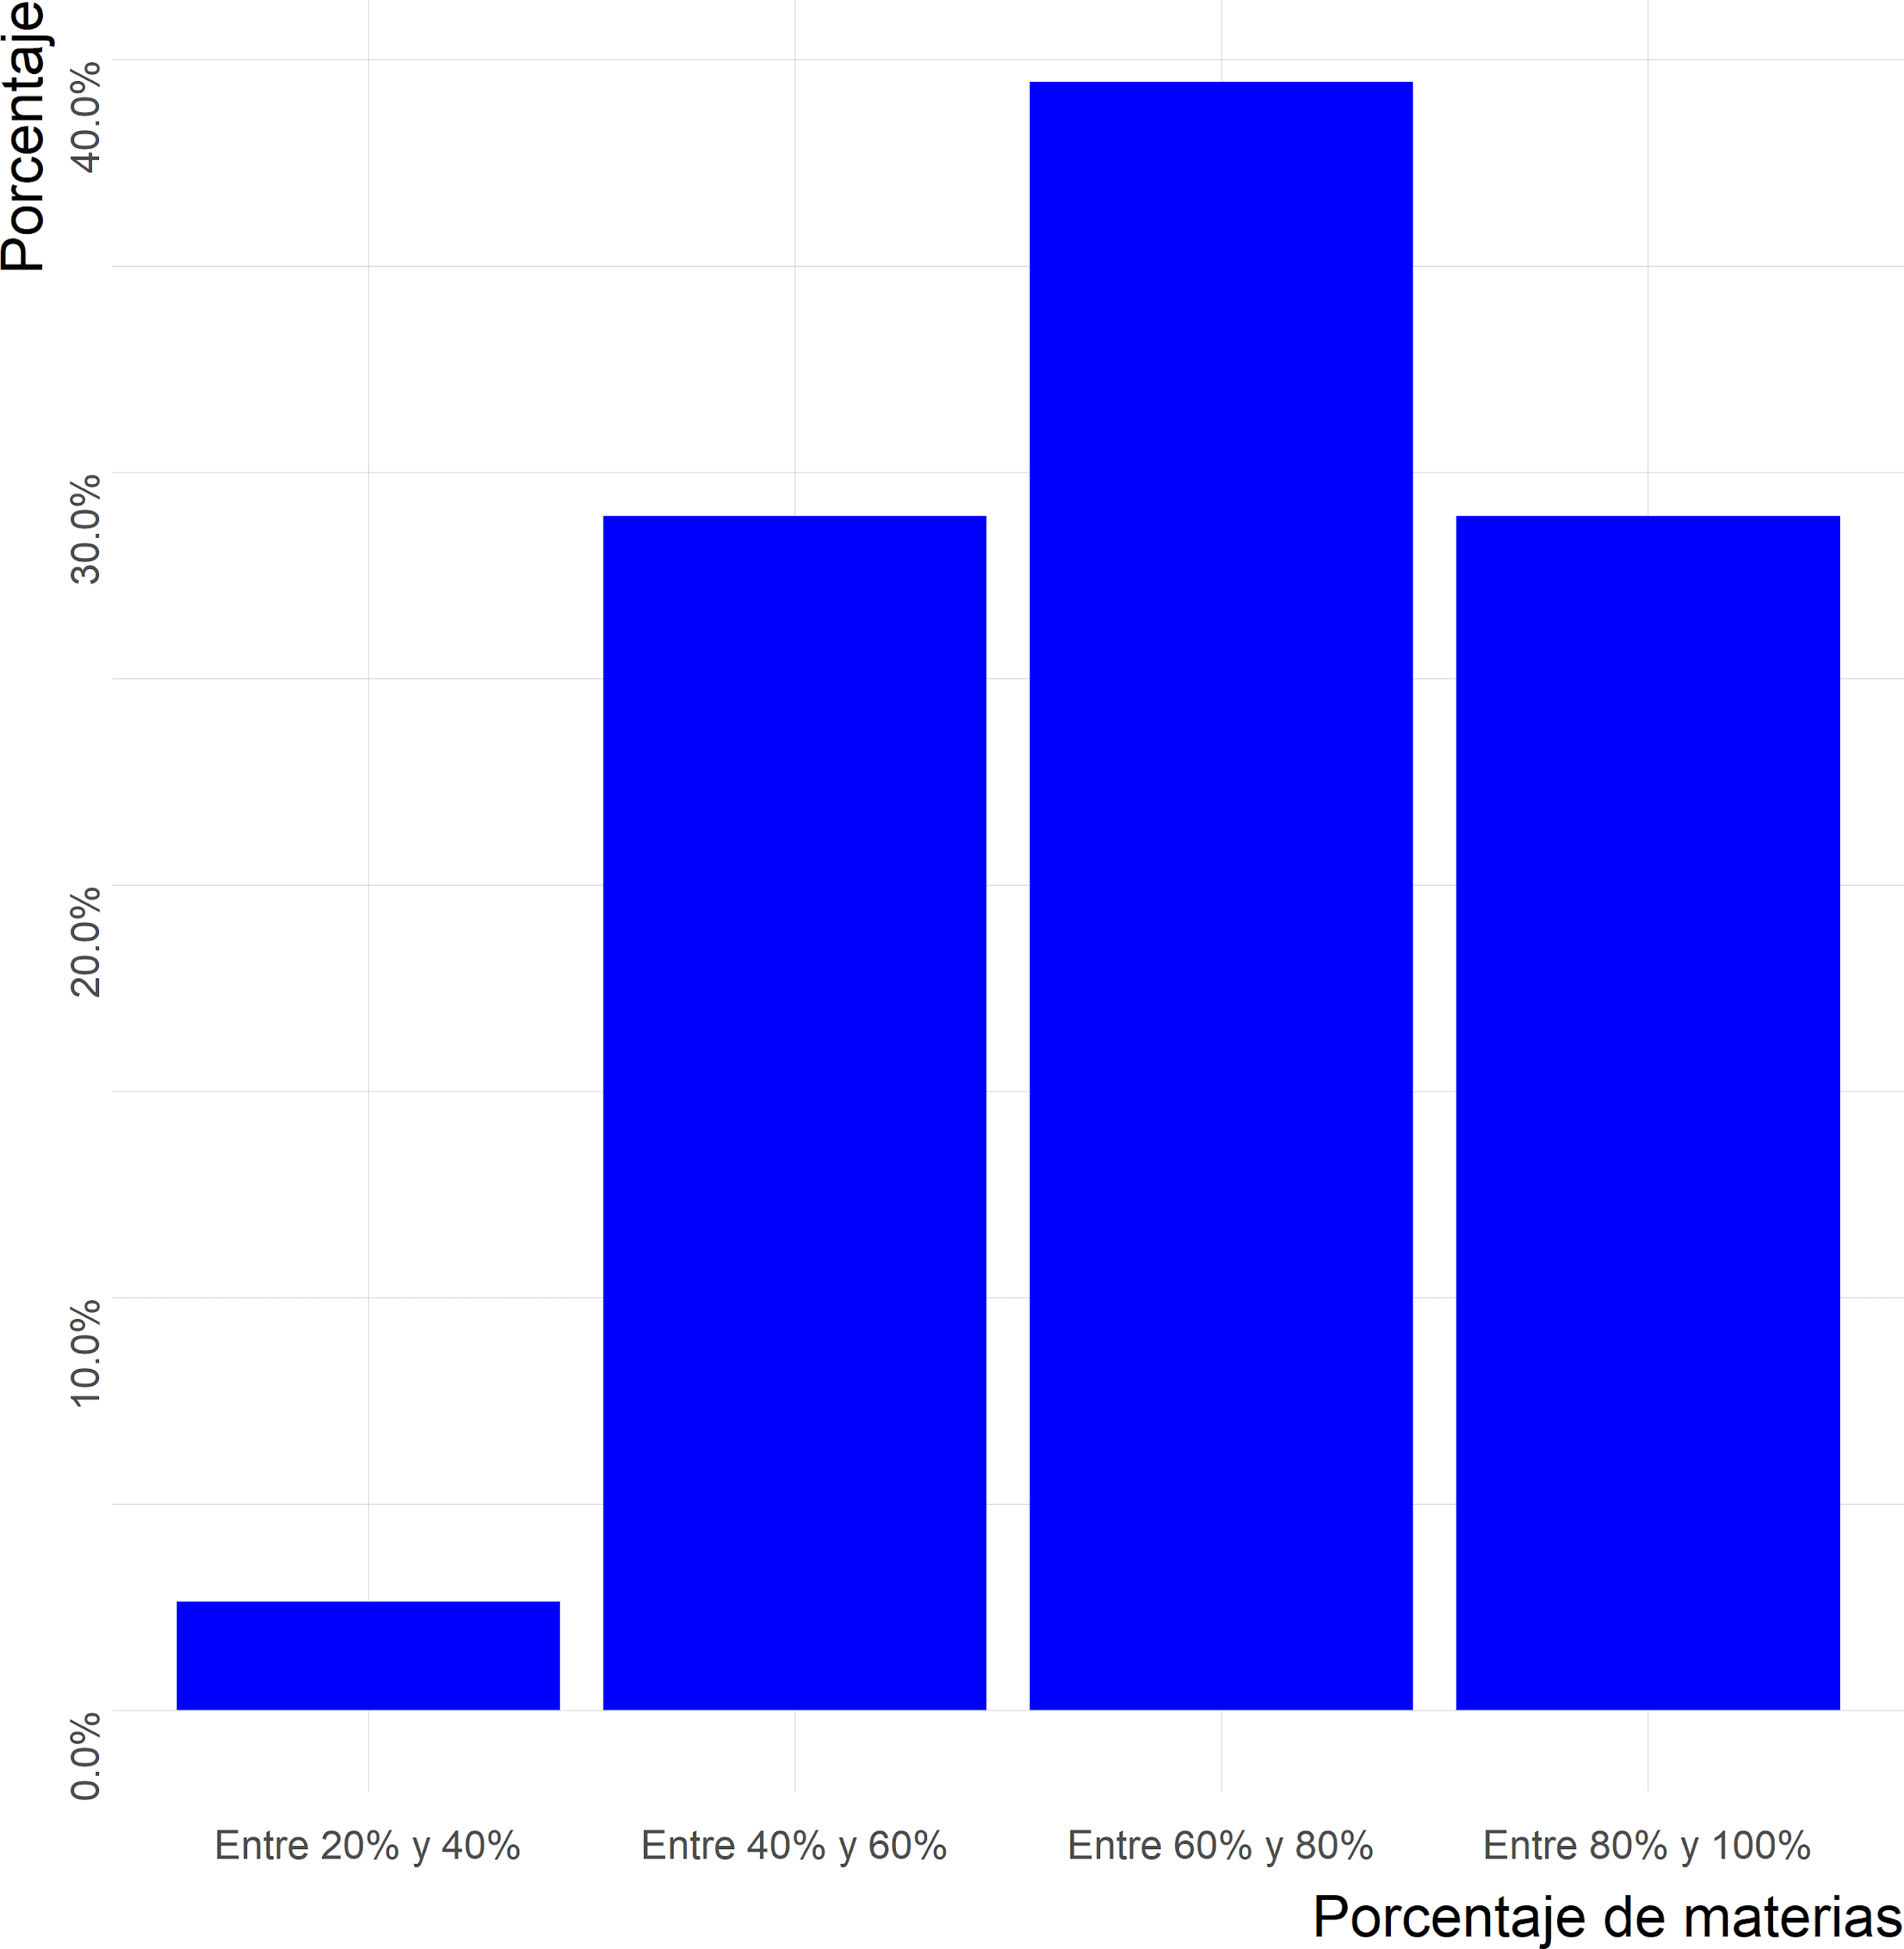
¿Qué porcentaje aproximado del total de materias que se dictan en su universidad pueden dictarse en modalidad virtual (debido a que no requieren el uso de laboratorios, talleres, trabajo de campo y/o relaciones con otras personas)?

Slide 29
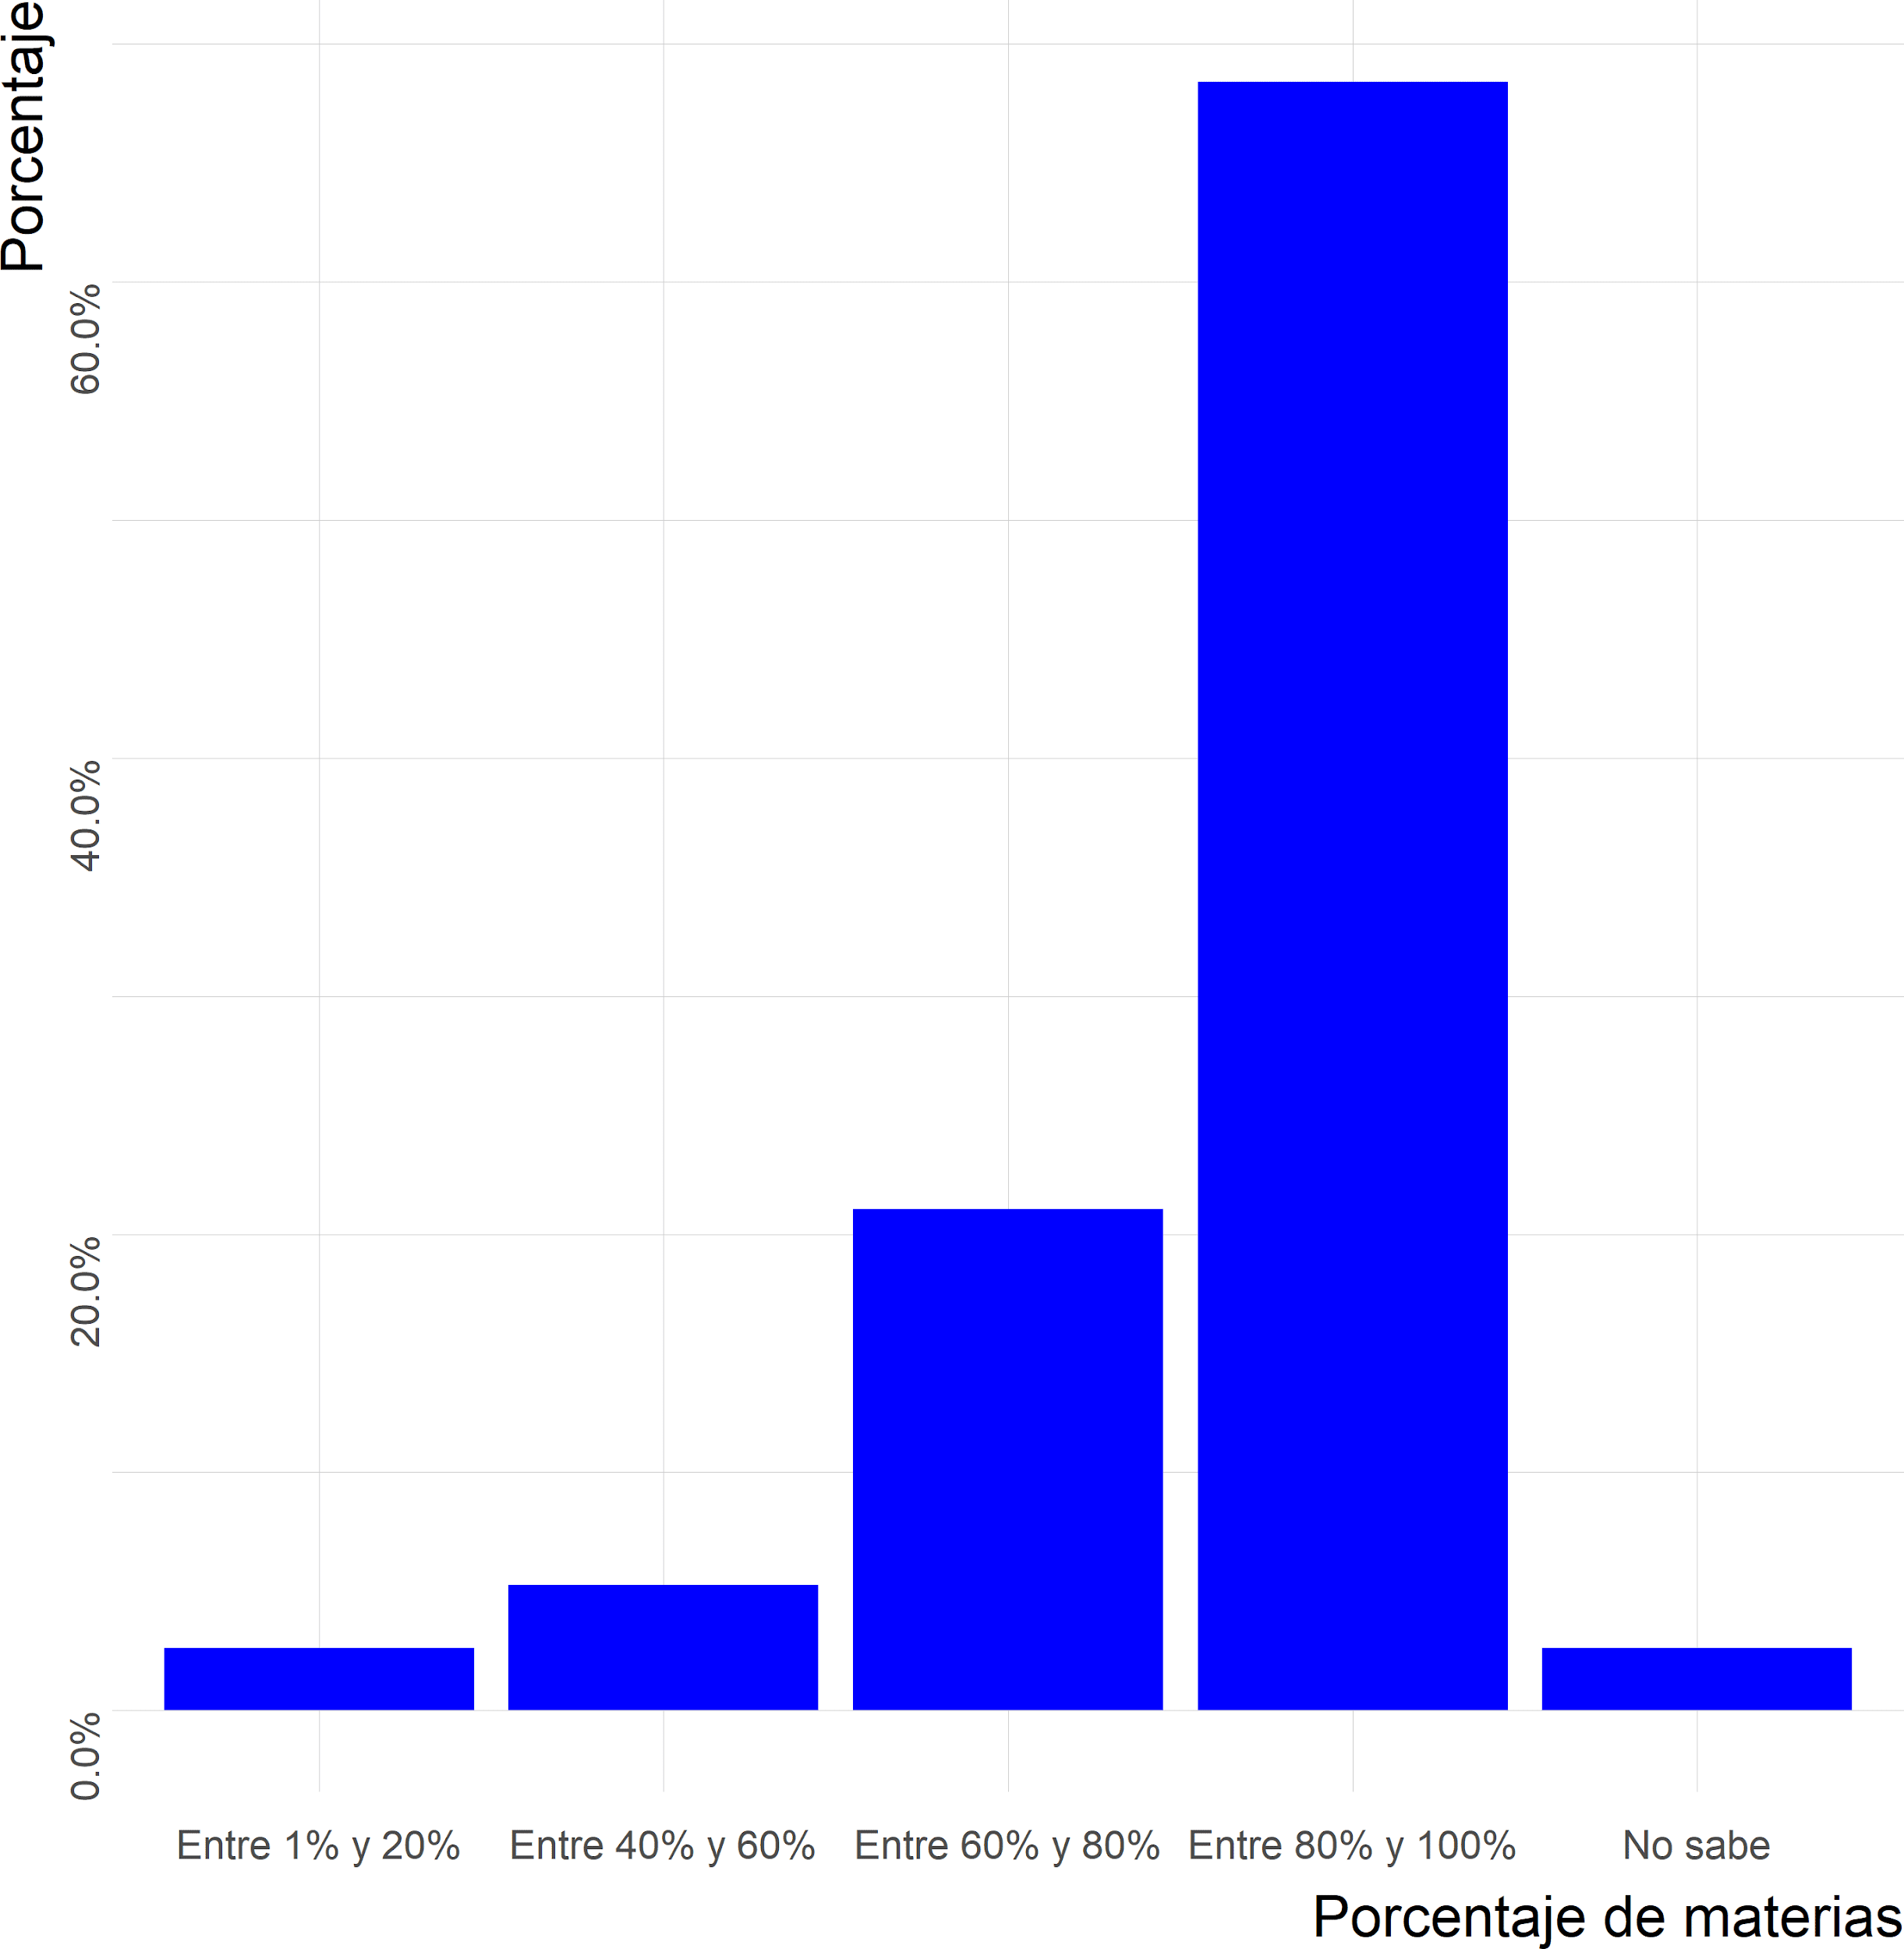
¿Qué porcentaje aproximado del total de materias que pueden dictarse en modalidad virtual ha migrado su universidad al día de hoy?

Slide 30
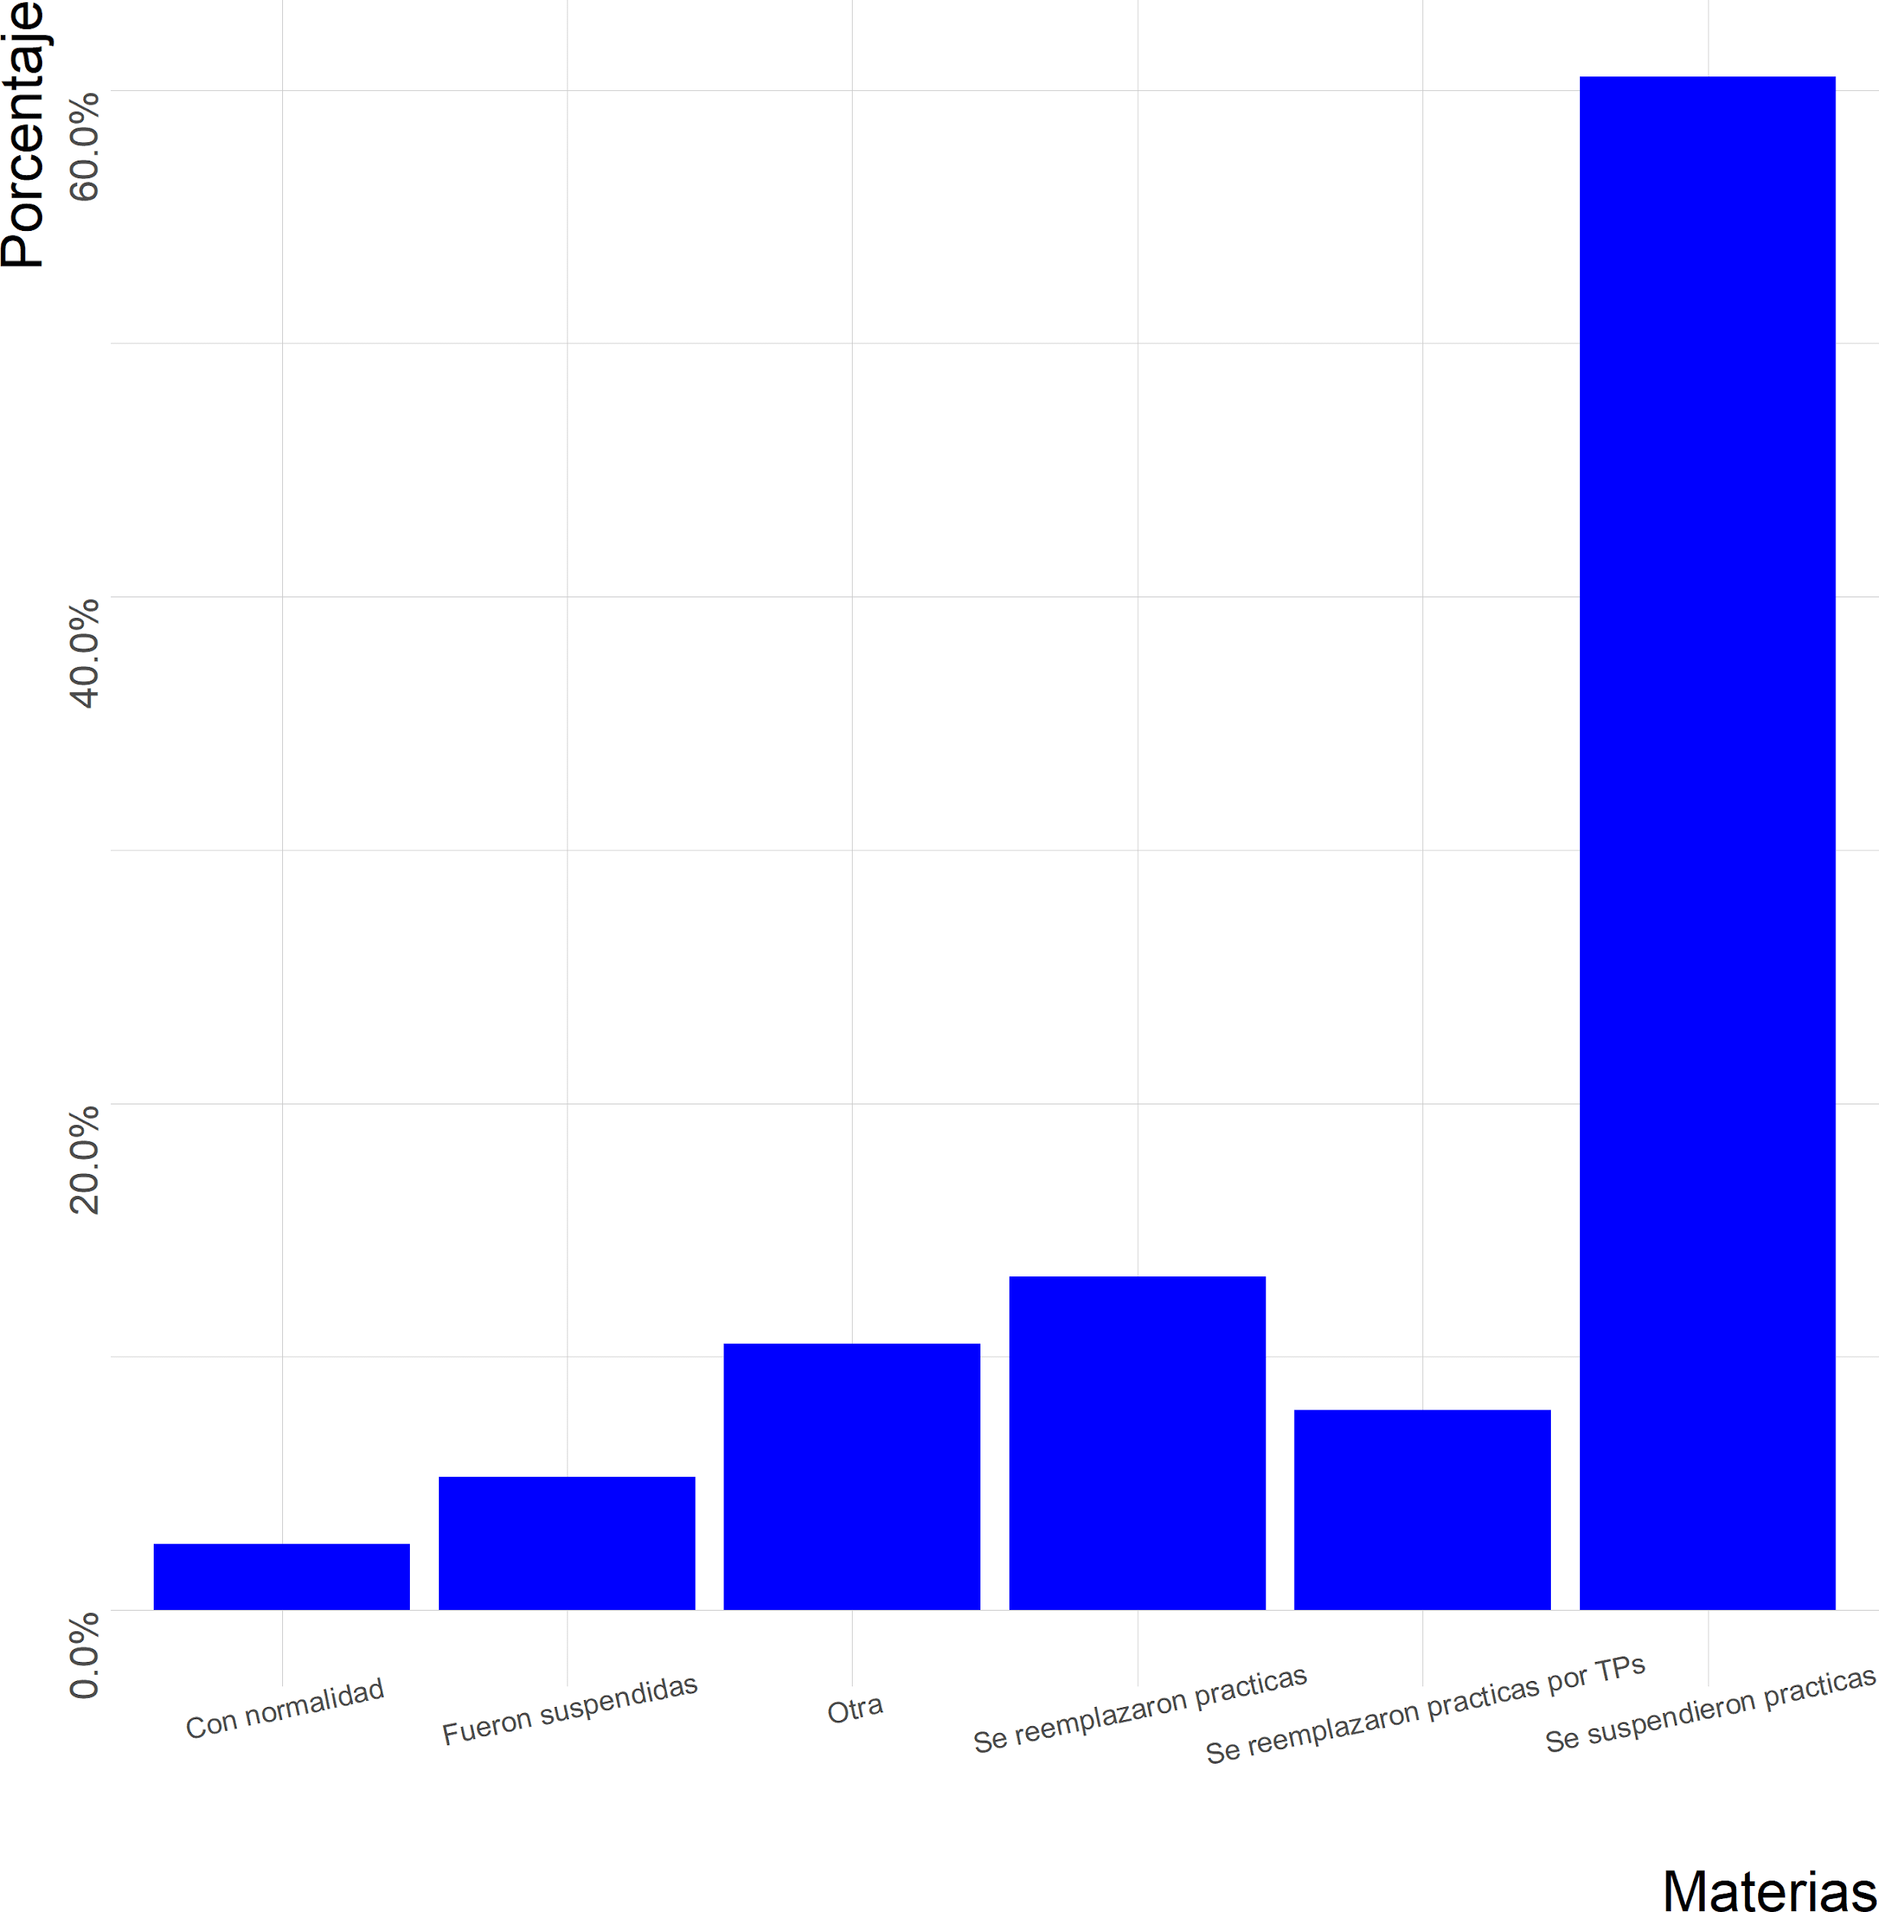
Algunas carreras enfrentan dificultades para migrar sus clases al formato virtual, sea porque sus materias requieren el uso de laboratorios y talleres, o porque realizan prácticas, trabajo de campo o establecen relaciones con otras personas. ¿Qué decisión ha tomado su universidad en estos casos?

Slide 31
Recursos

Slide 32
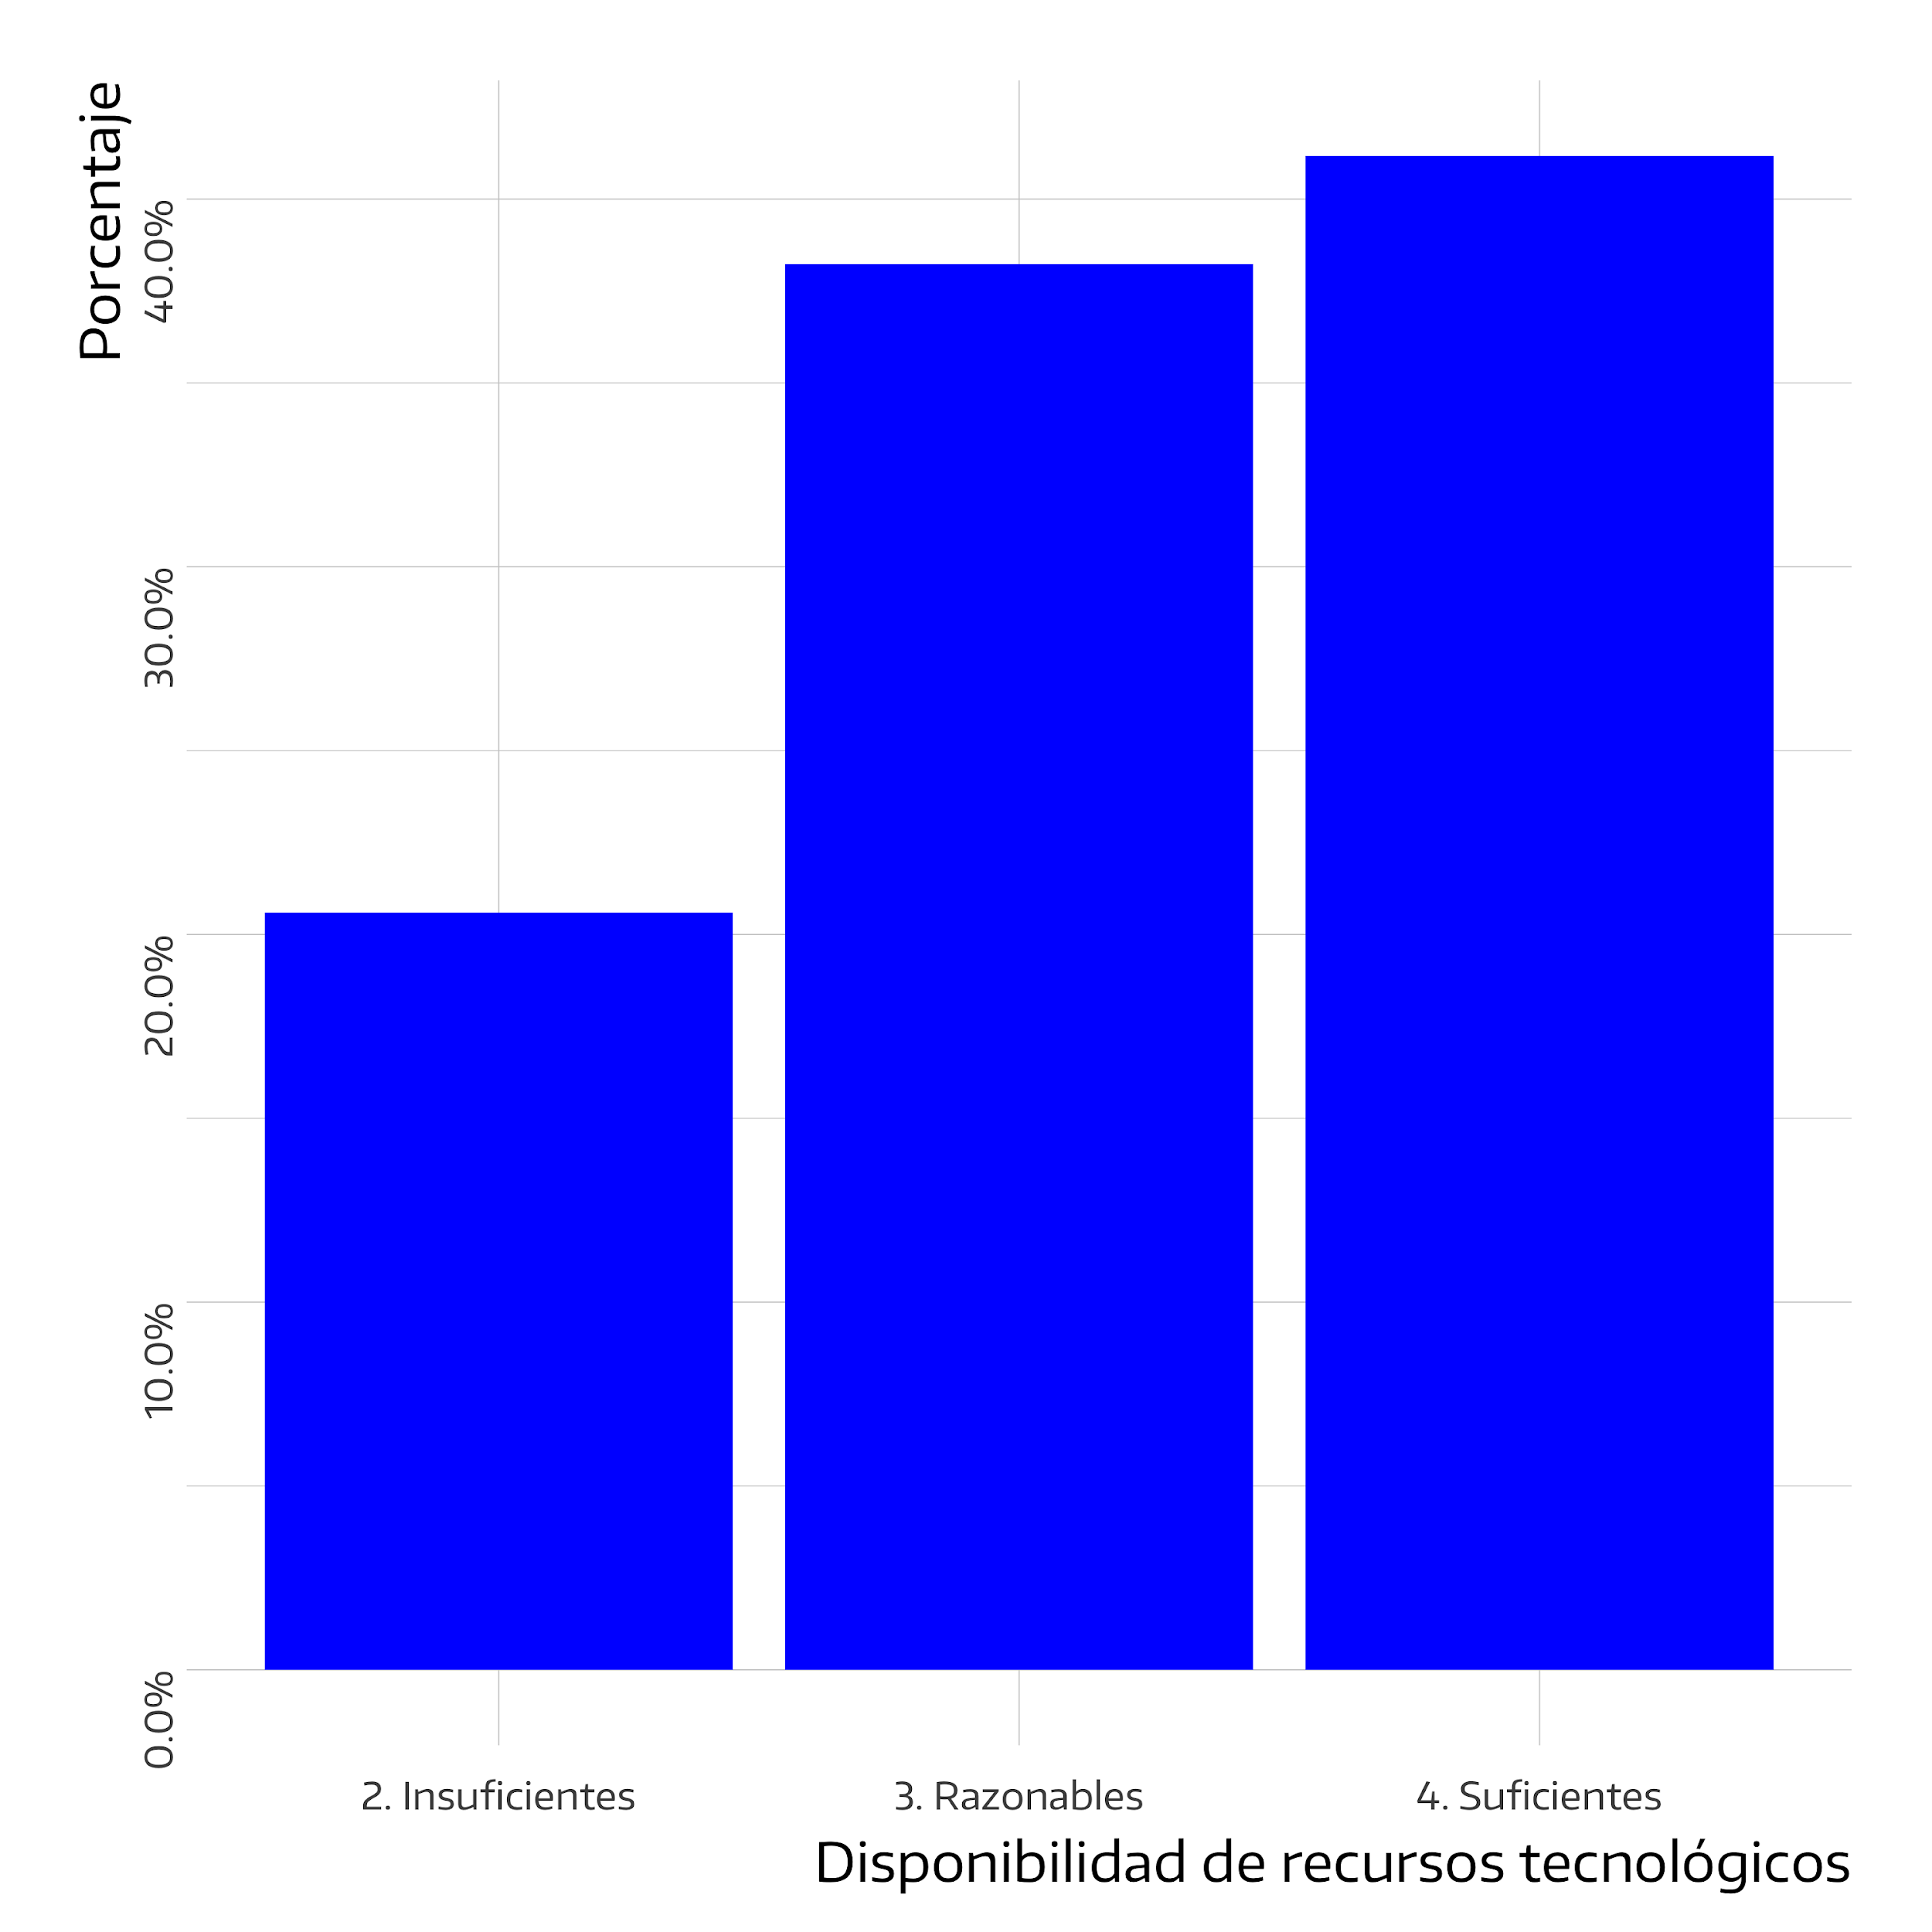
¿Cómo calificaría la disponibilidad de recursos tecnológicos, informáticos y digitales en su universidad antes de que se desatara la pandemia Covid-19, a comienzos de este año lectivo?

Slide 33
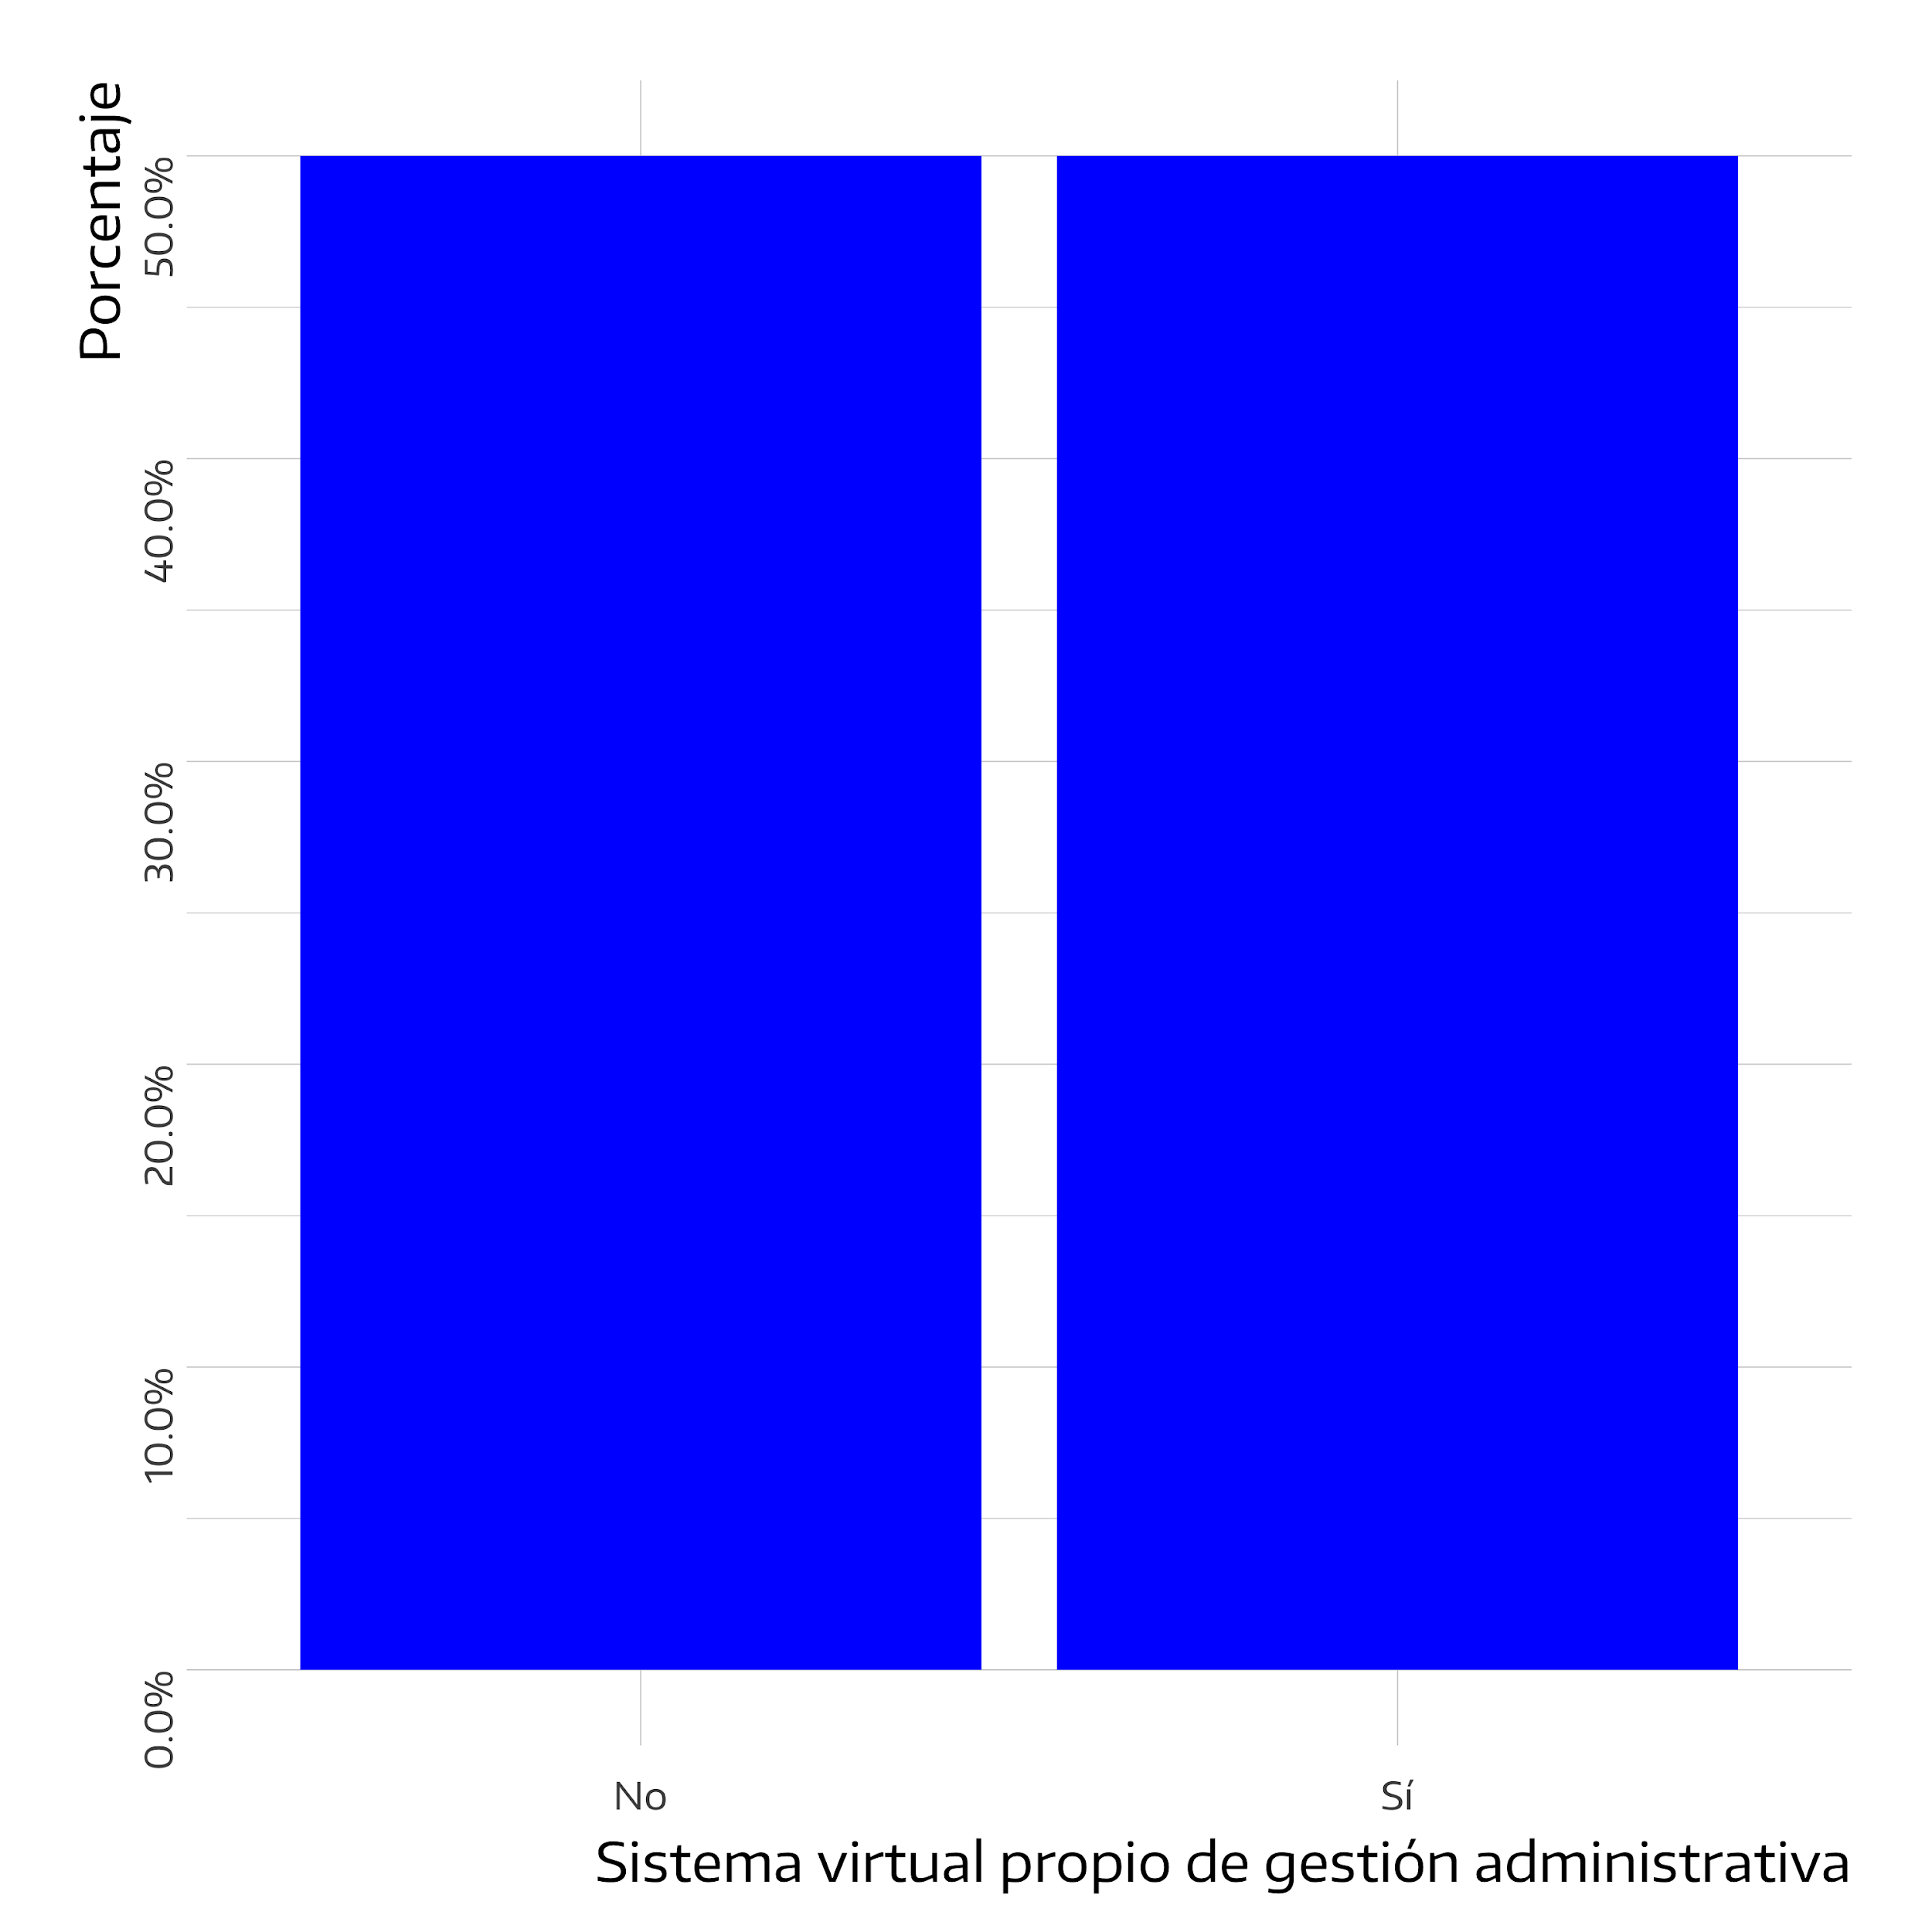
Antes de la pandemia, ¿tenía su universidad un sistema virtual propio para la gestión administrativa?

Slide 34
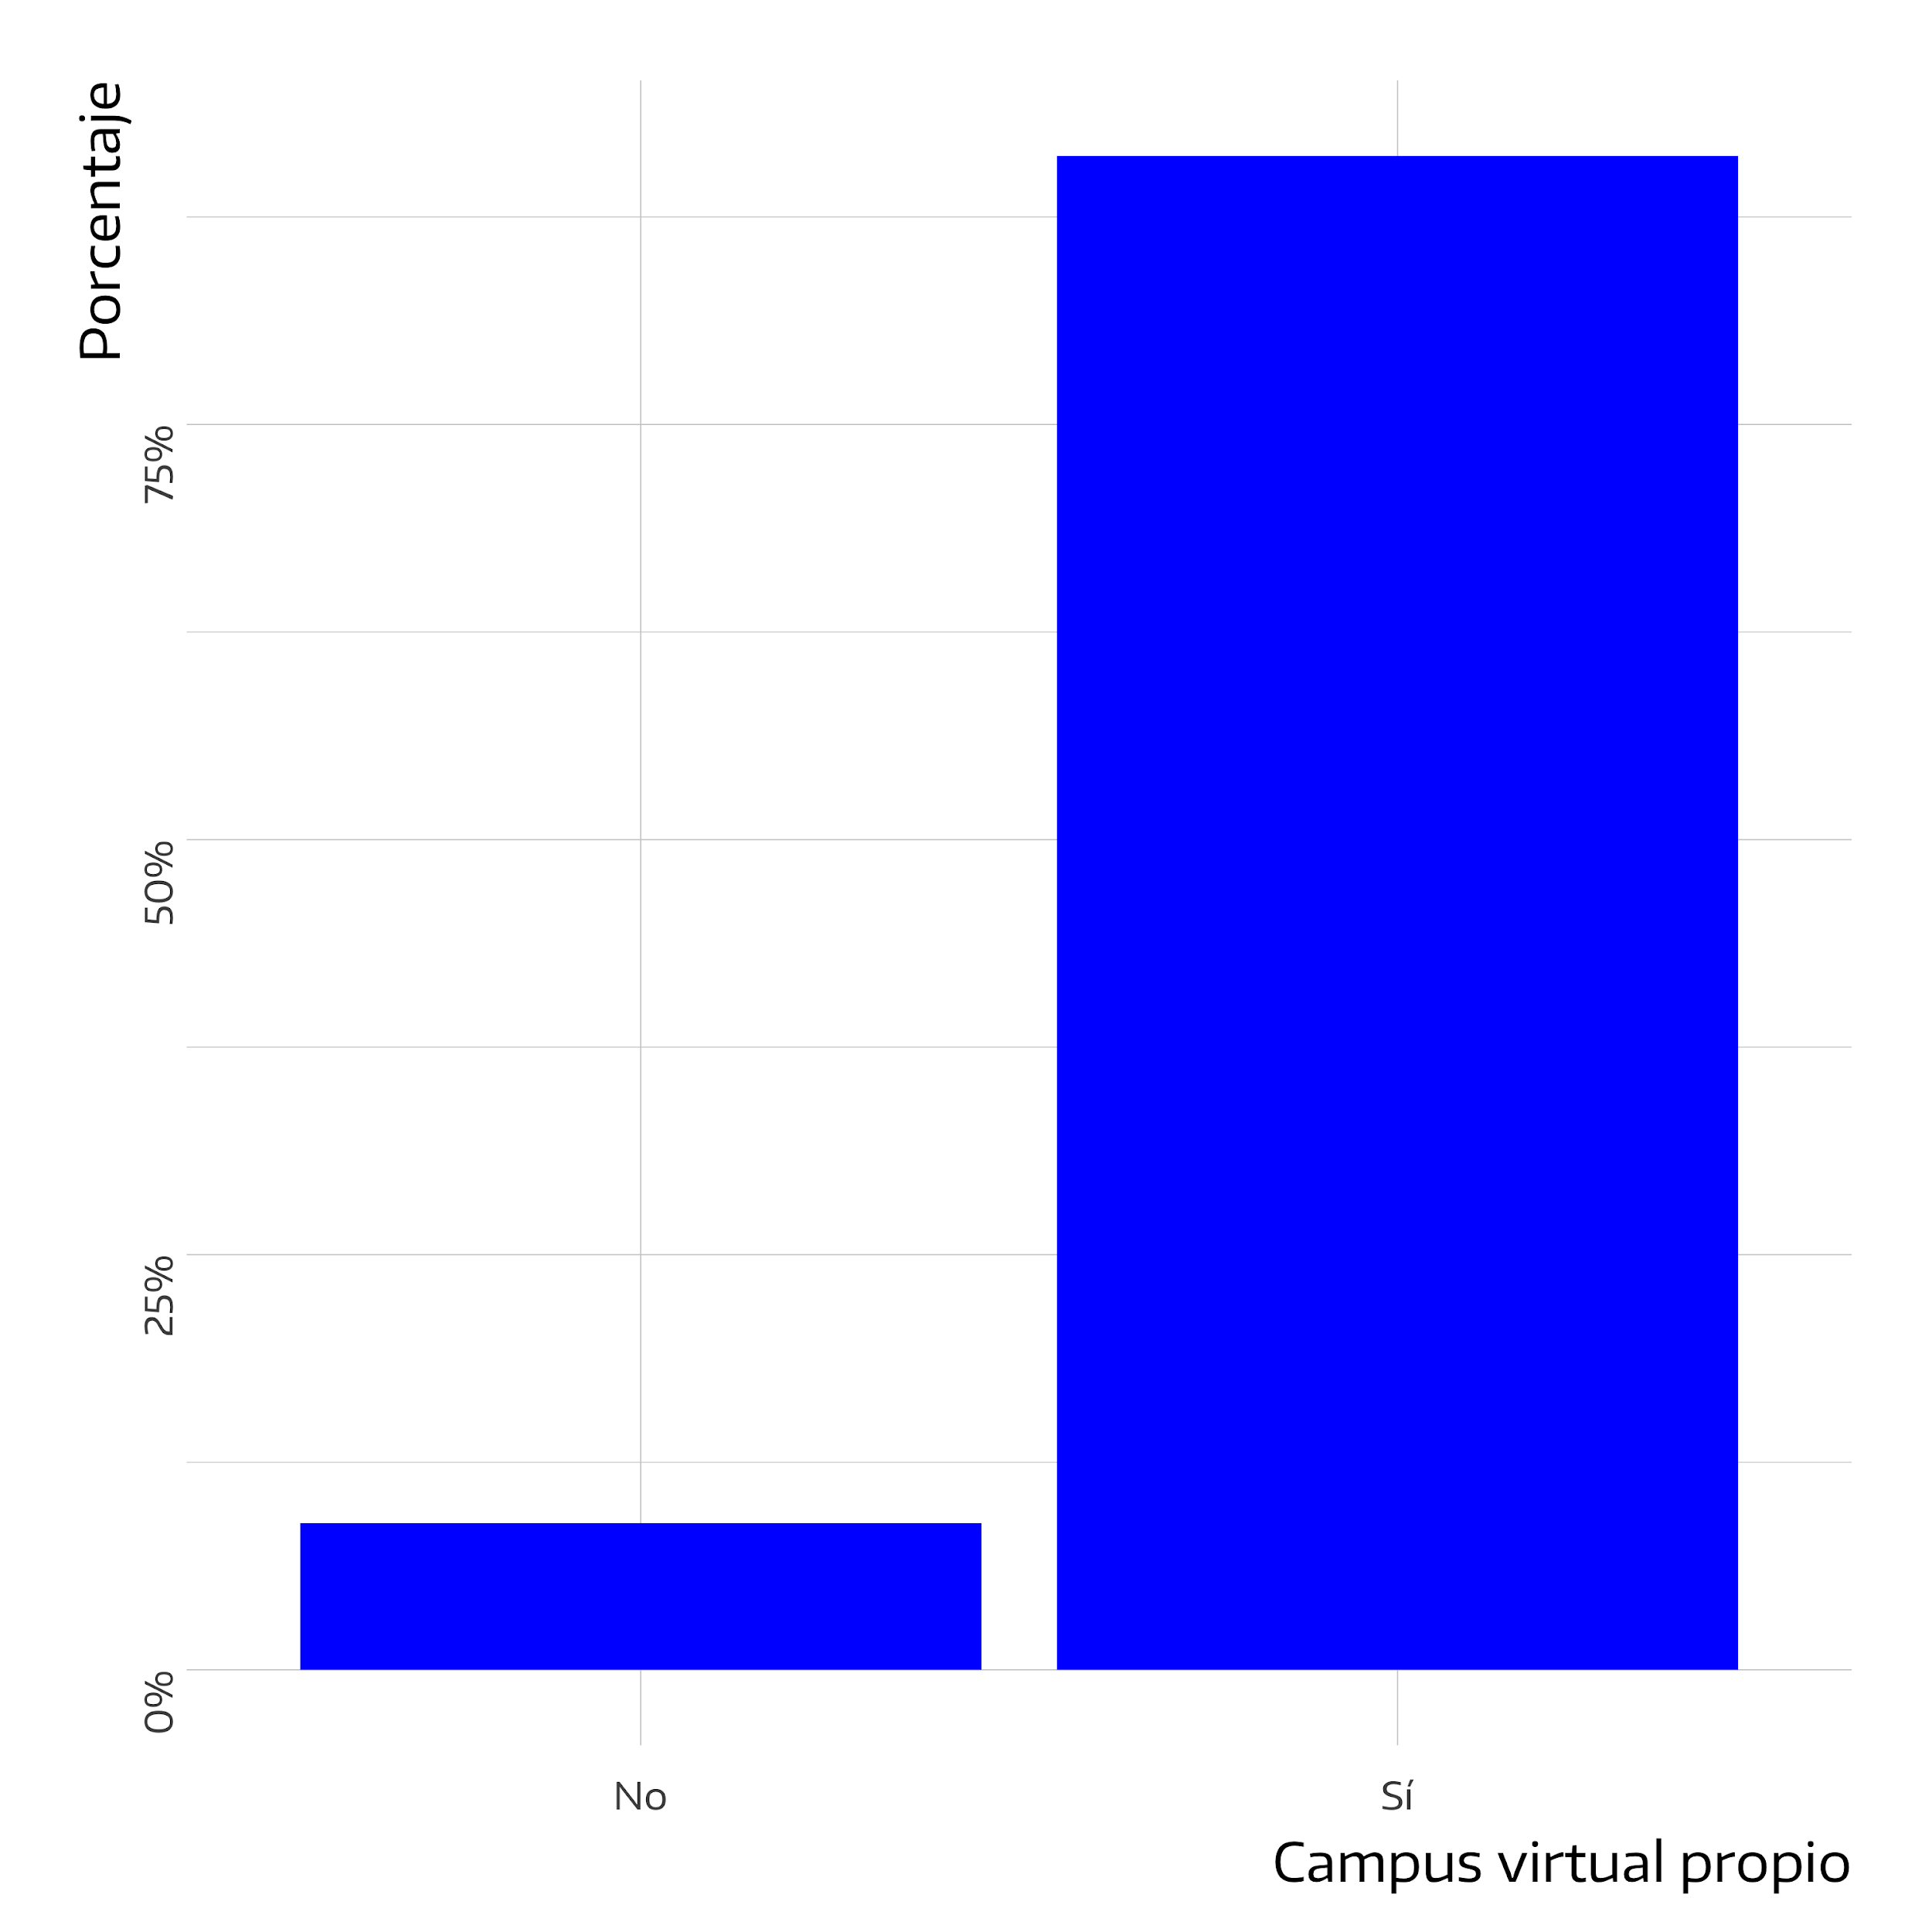
Antes de la pandemia, ¿tenía su universidad un sistema (o campus) virtual propio para estudiantes y docentes?

Slide 35
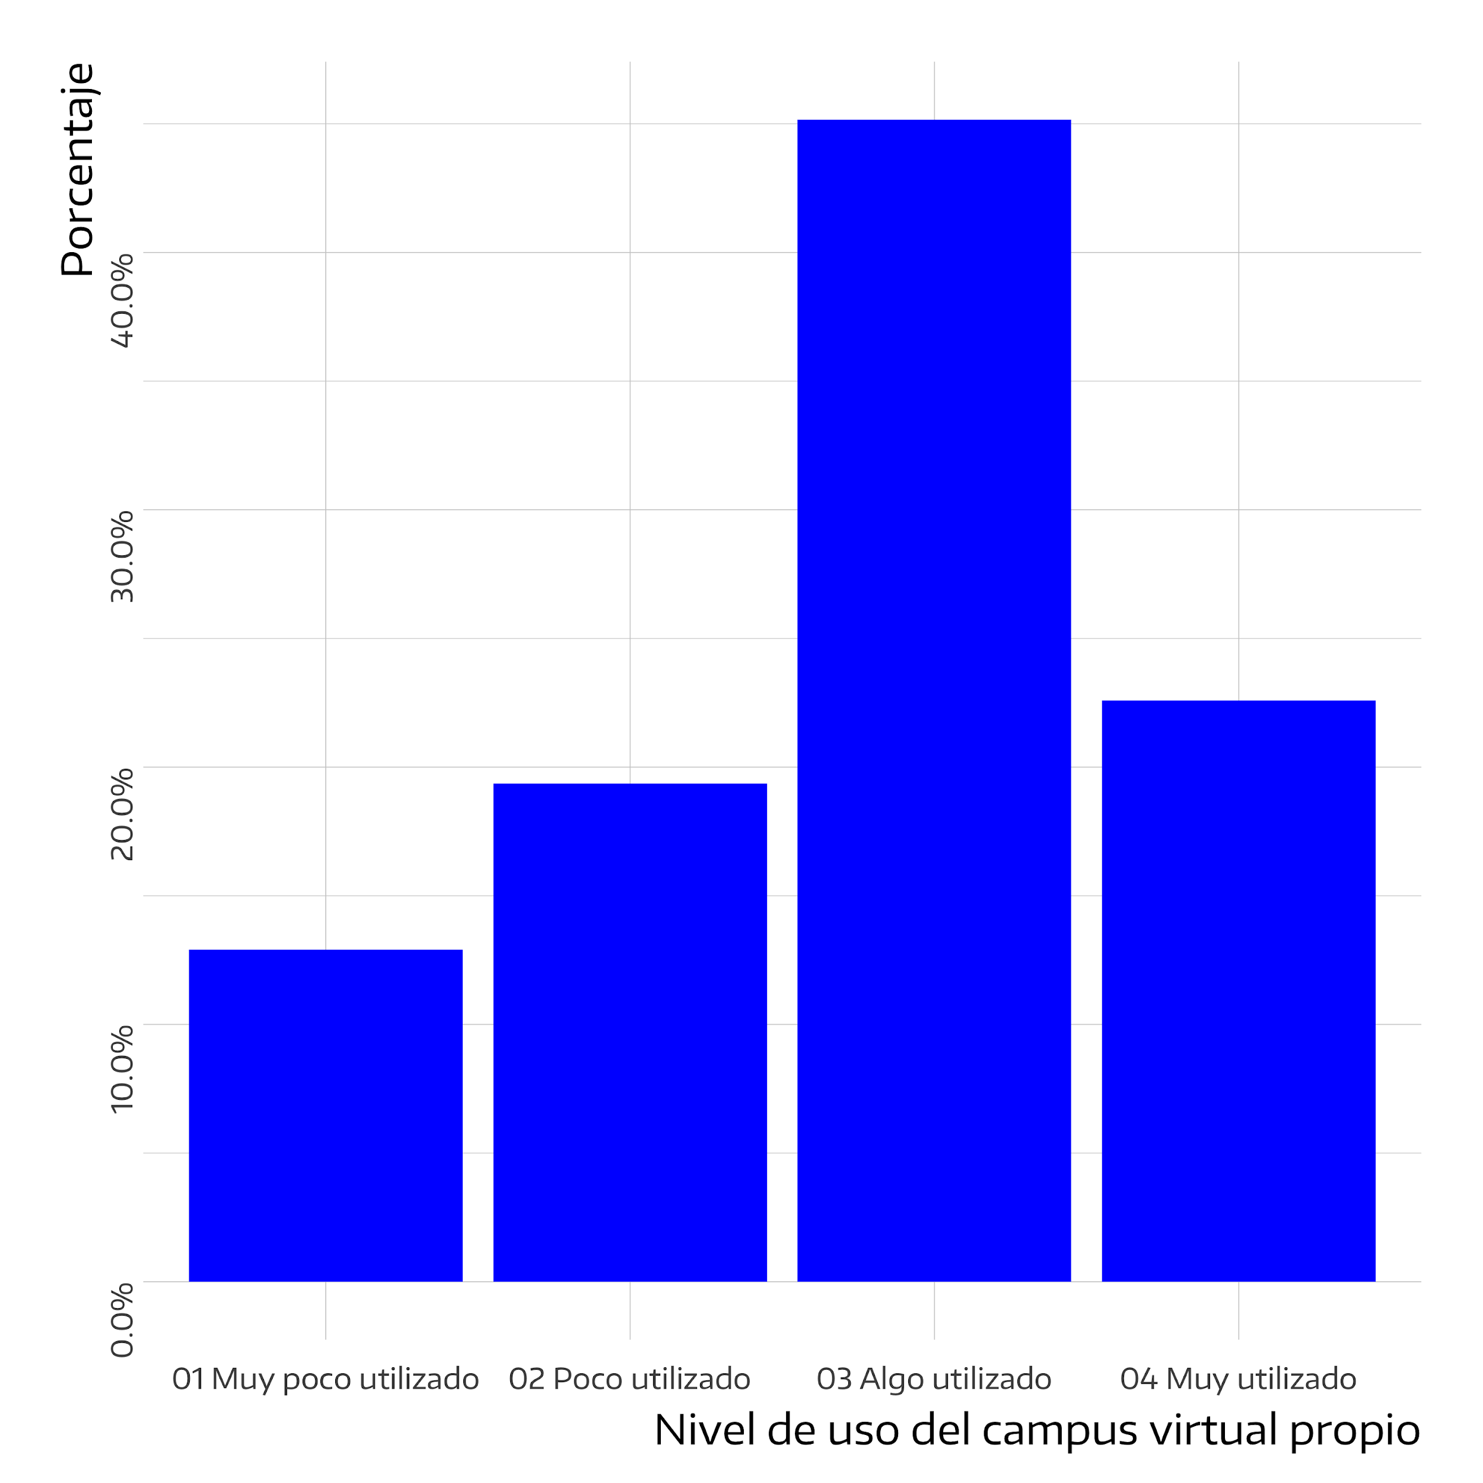
El sistema (campus) virtual propio de la universidad era:

Slide 36
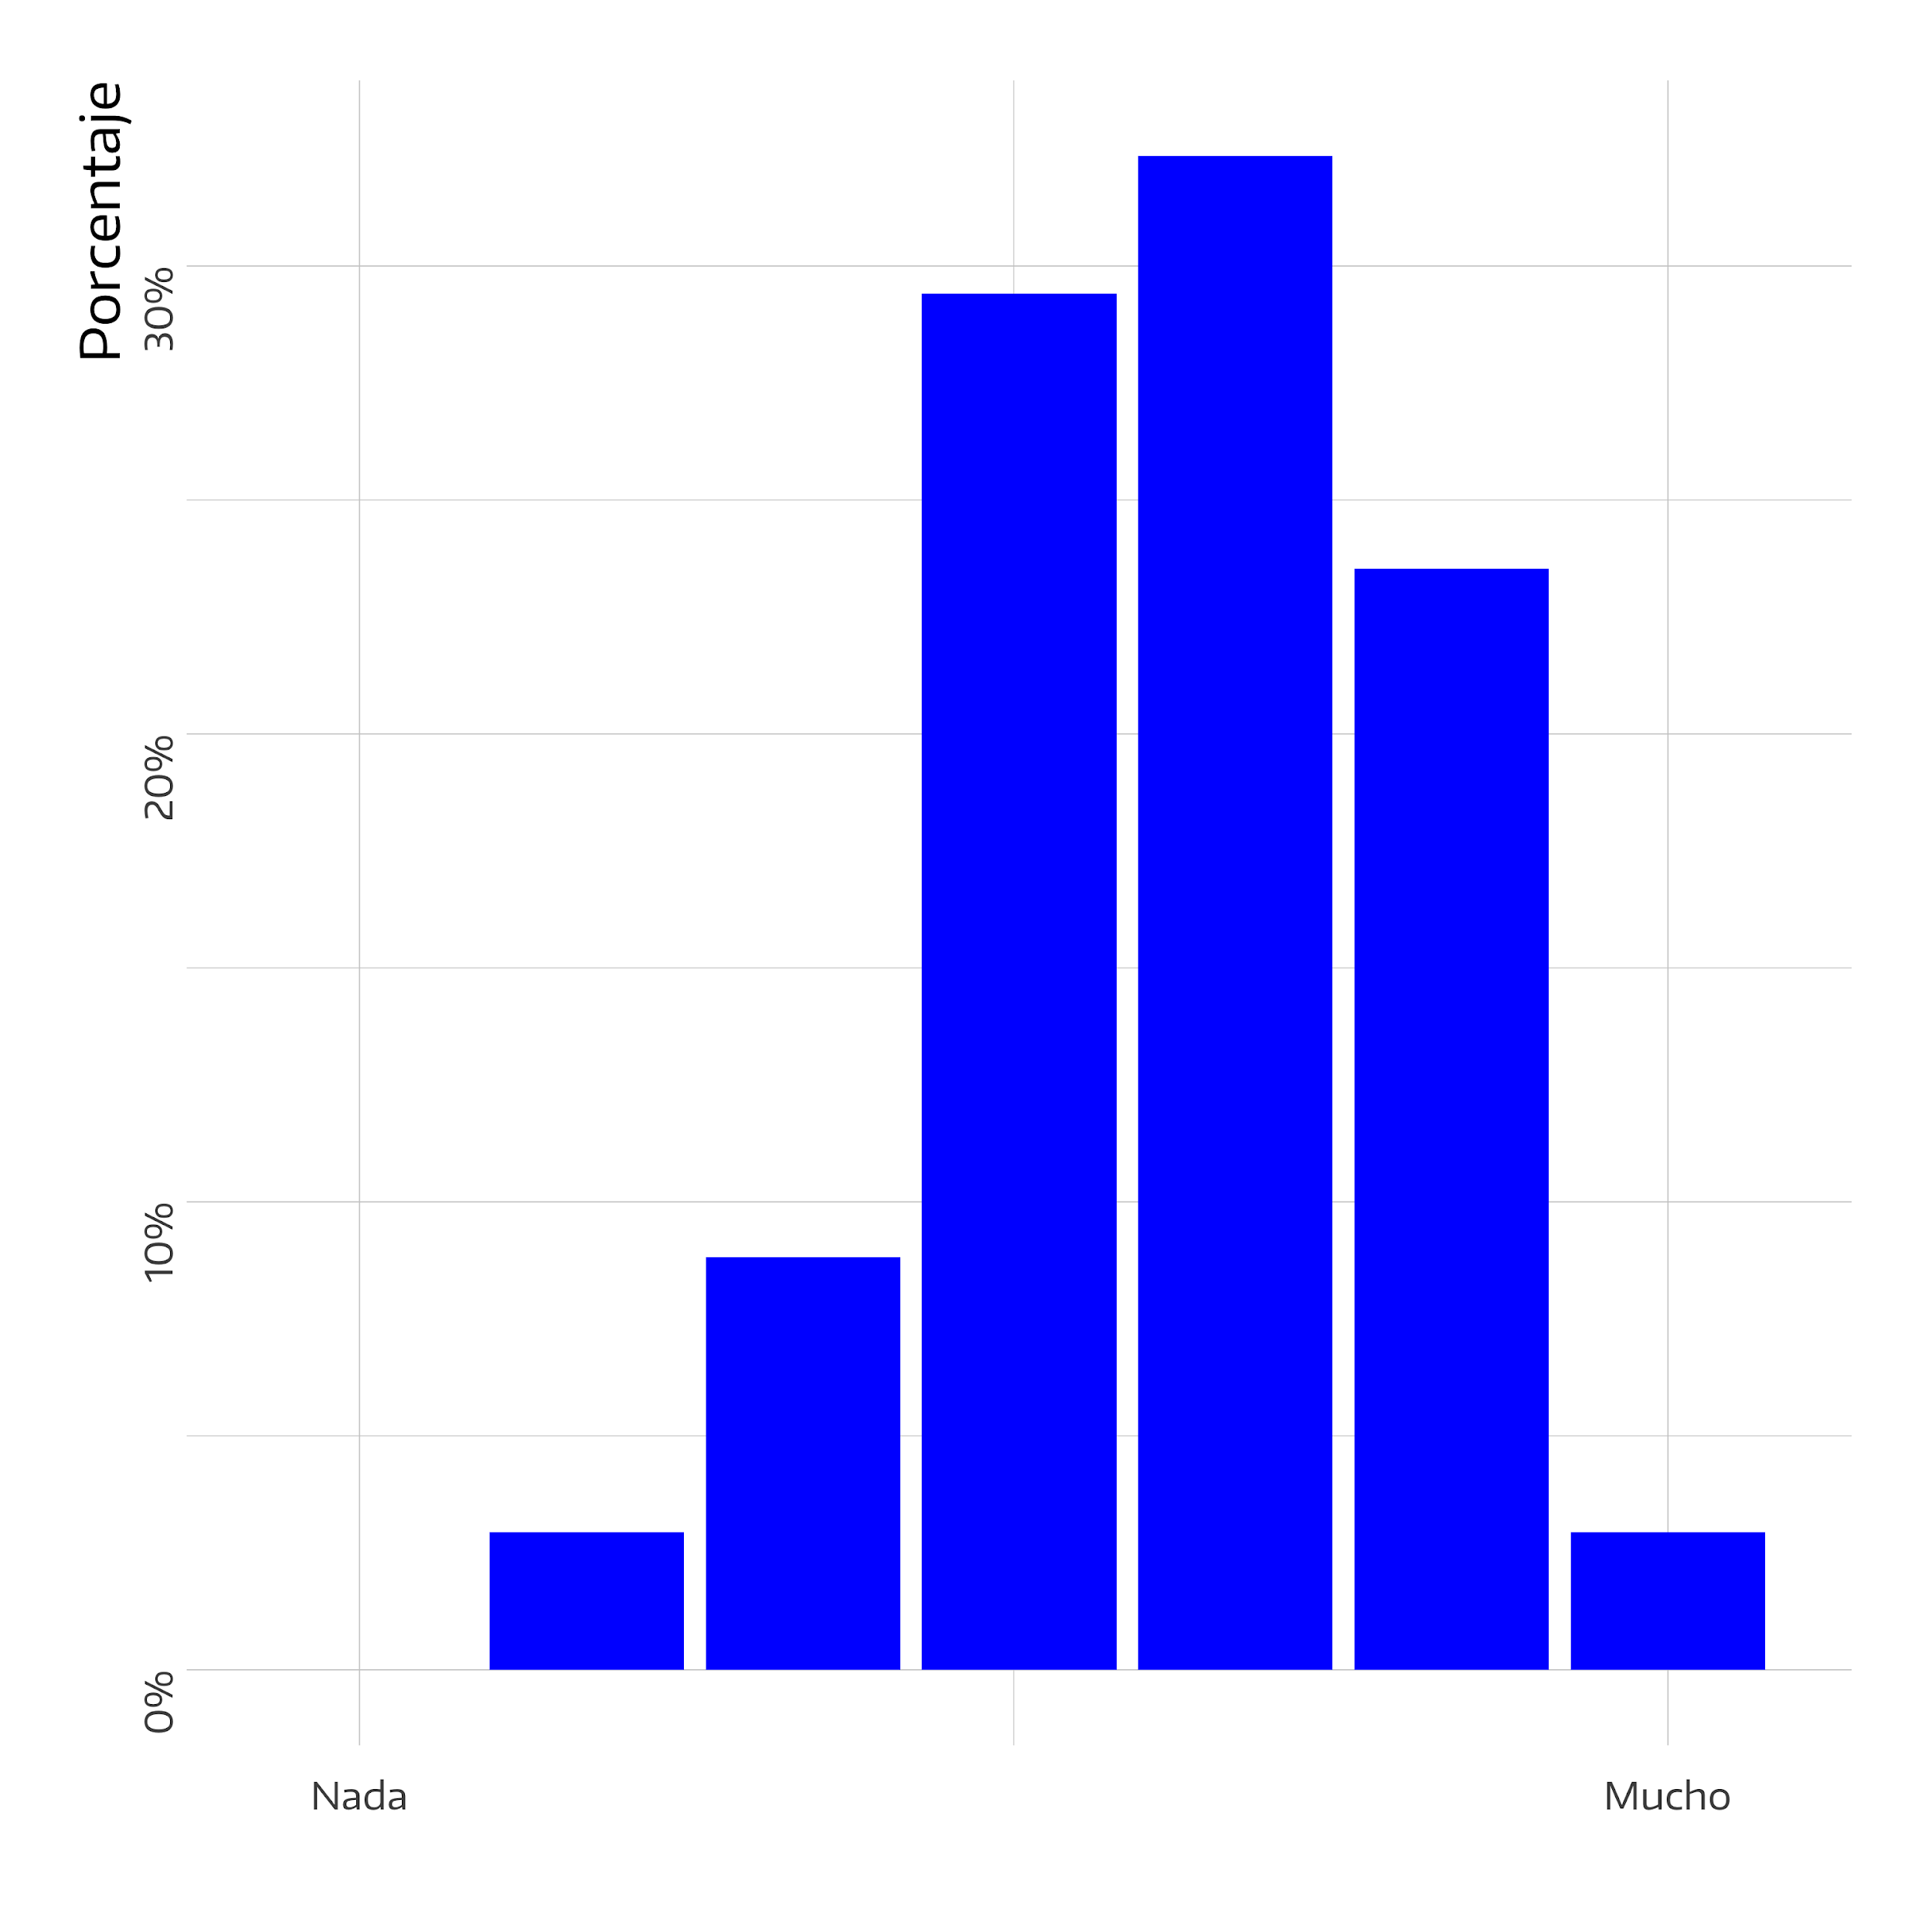
En una escala de 1 a 7, donde 1 es NADA y 7 es MUCHO, ¿cuál era la disponibilidad de los siguientes recursos en su universidad antes de que se desatara la pandemia Covid-19 ?
Computadoras

Slide 37
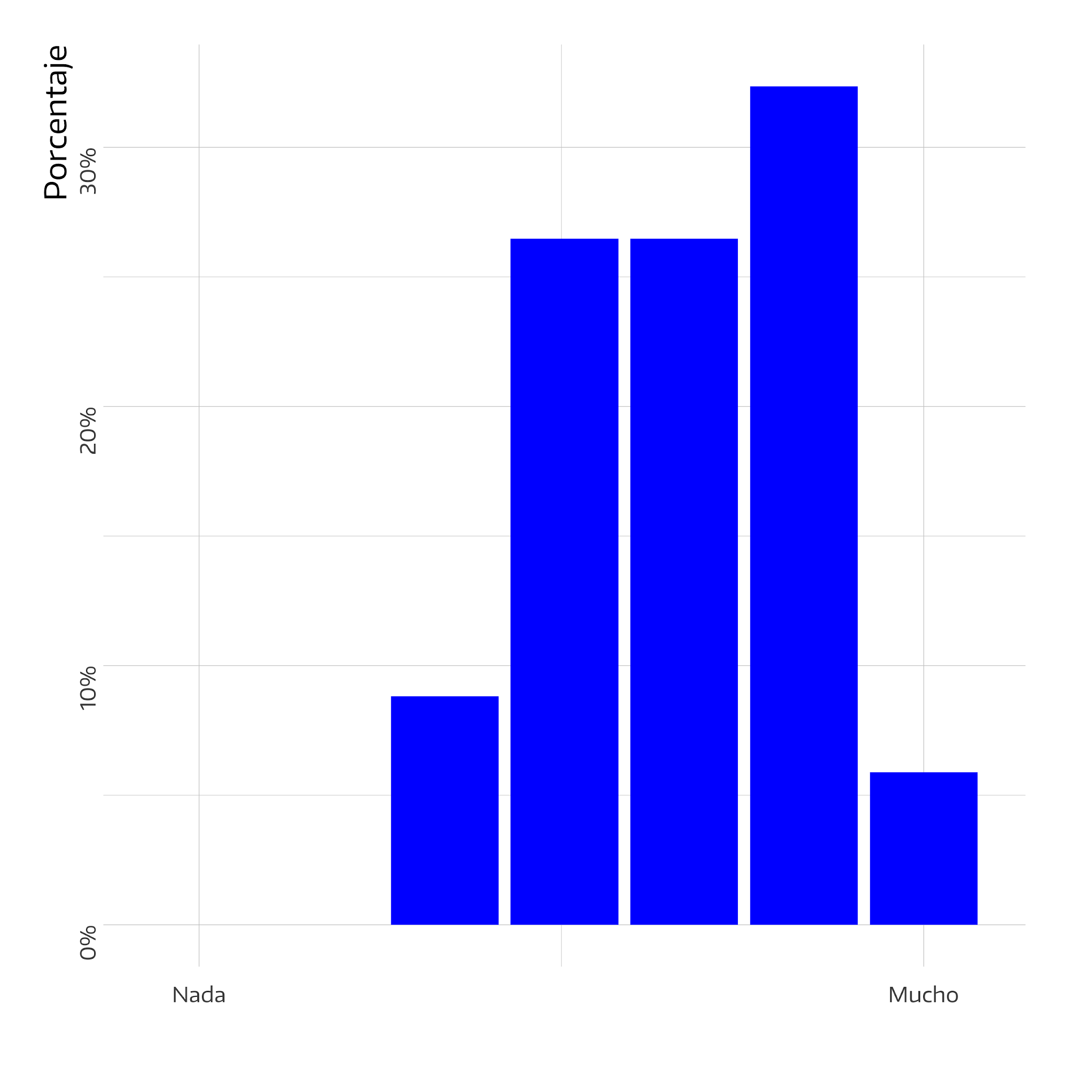
En una escala de 1 a 7, donde 1 es NADA y 7 es MUCHO, ¿cuál era la disponibilidad de los siguientes recursos en su universidad antes de que se desatara la pandemia Covid-19 ?
Conectividad a internet y telefonía

Slide 38
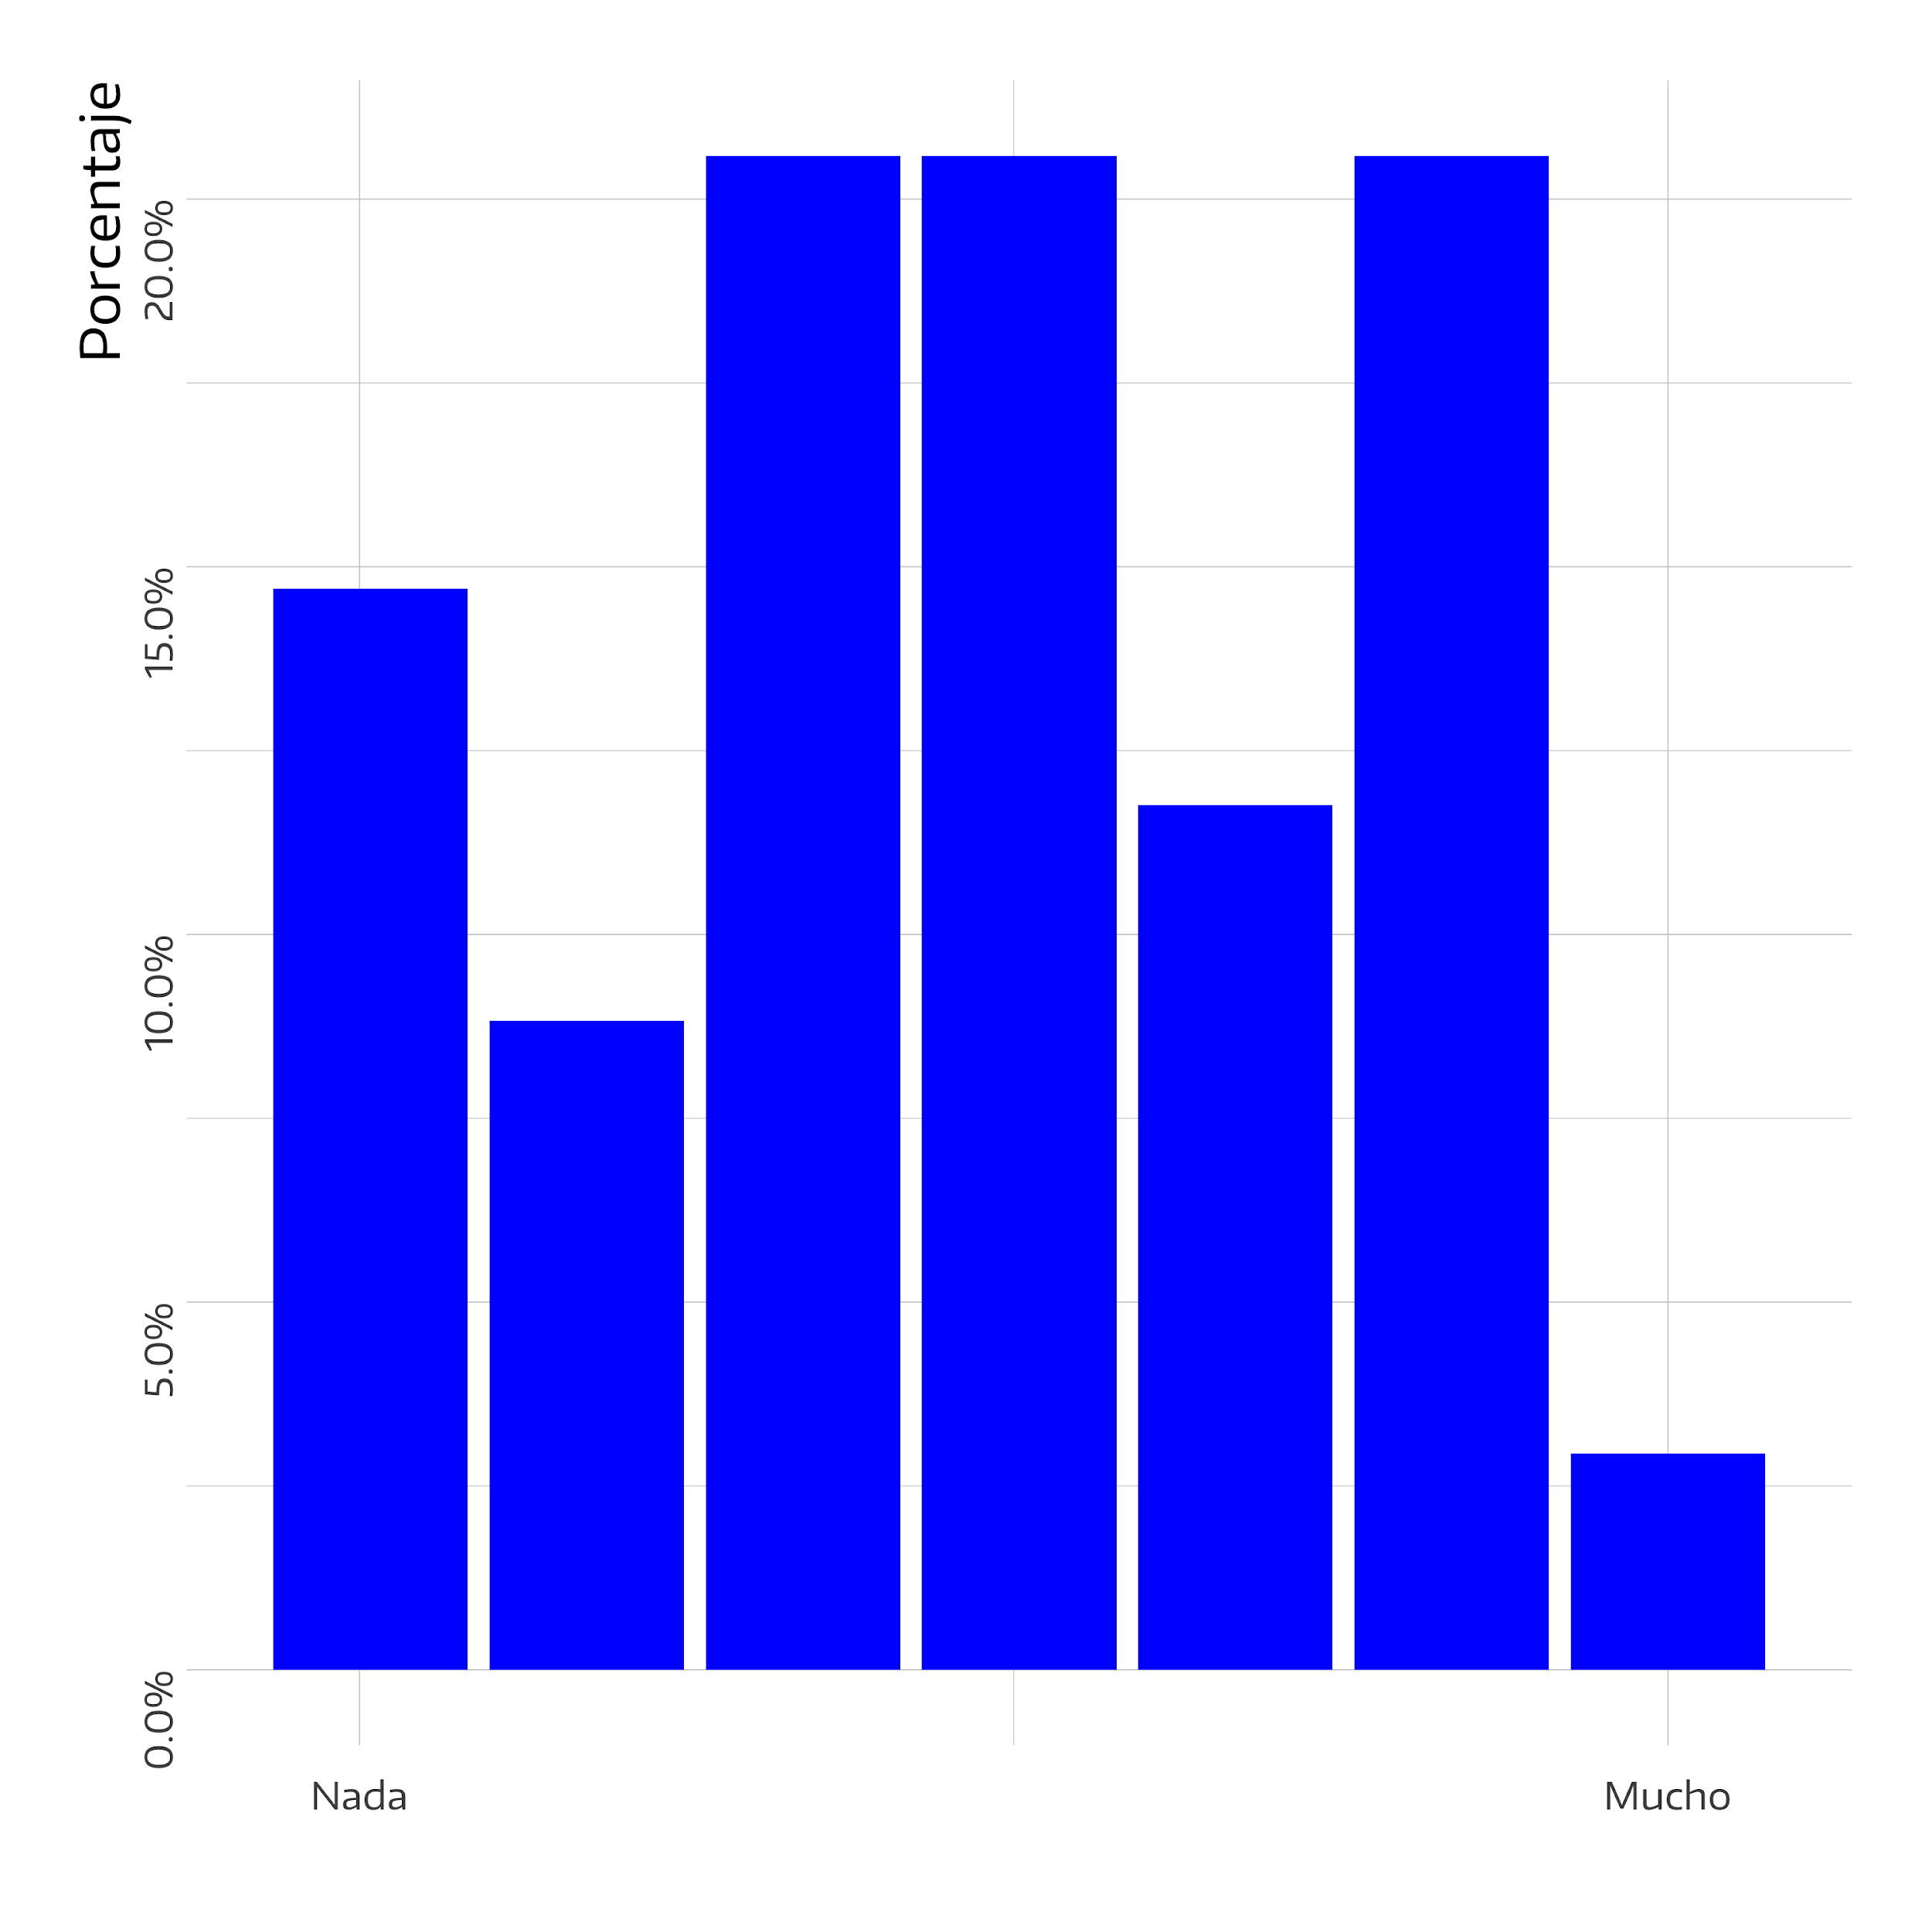
En una escala de 1 a 7, donde 1 es NADA y 7 es MUCHO, ¿cuál era la disponibilidad de los siguientes recursos en su universidad antes de que se desatara la pandemia Covid-19 ?
Plataformas virtuales propias de gestión administrativa

Slide 39
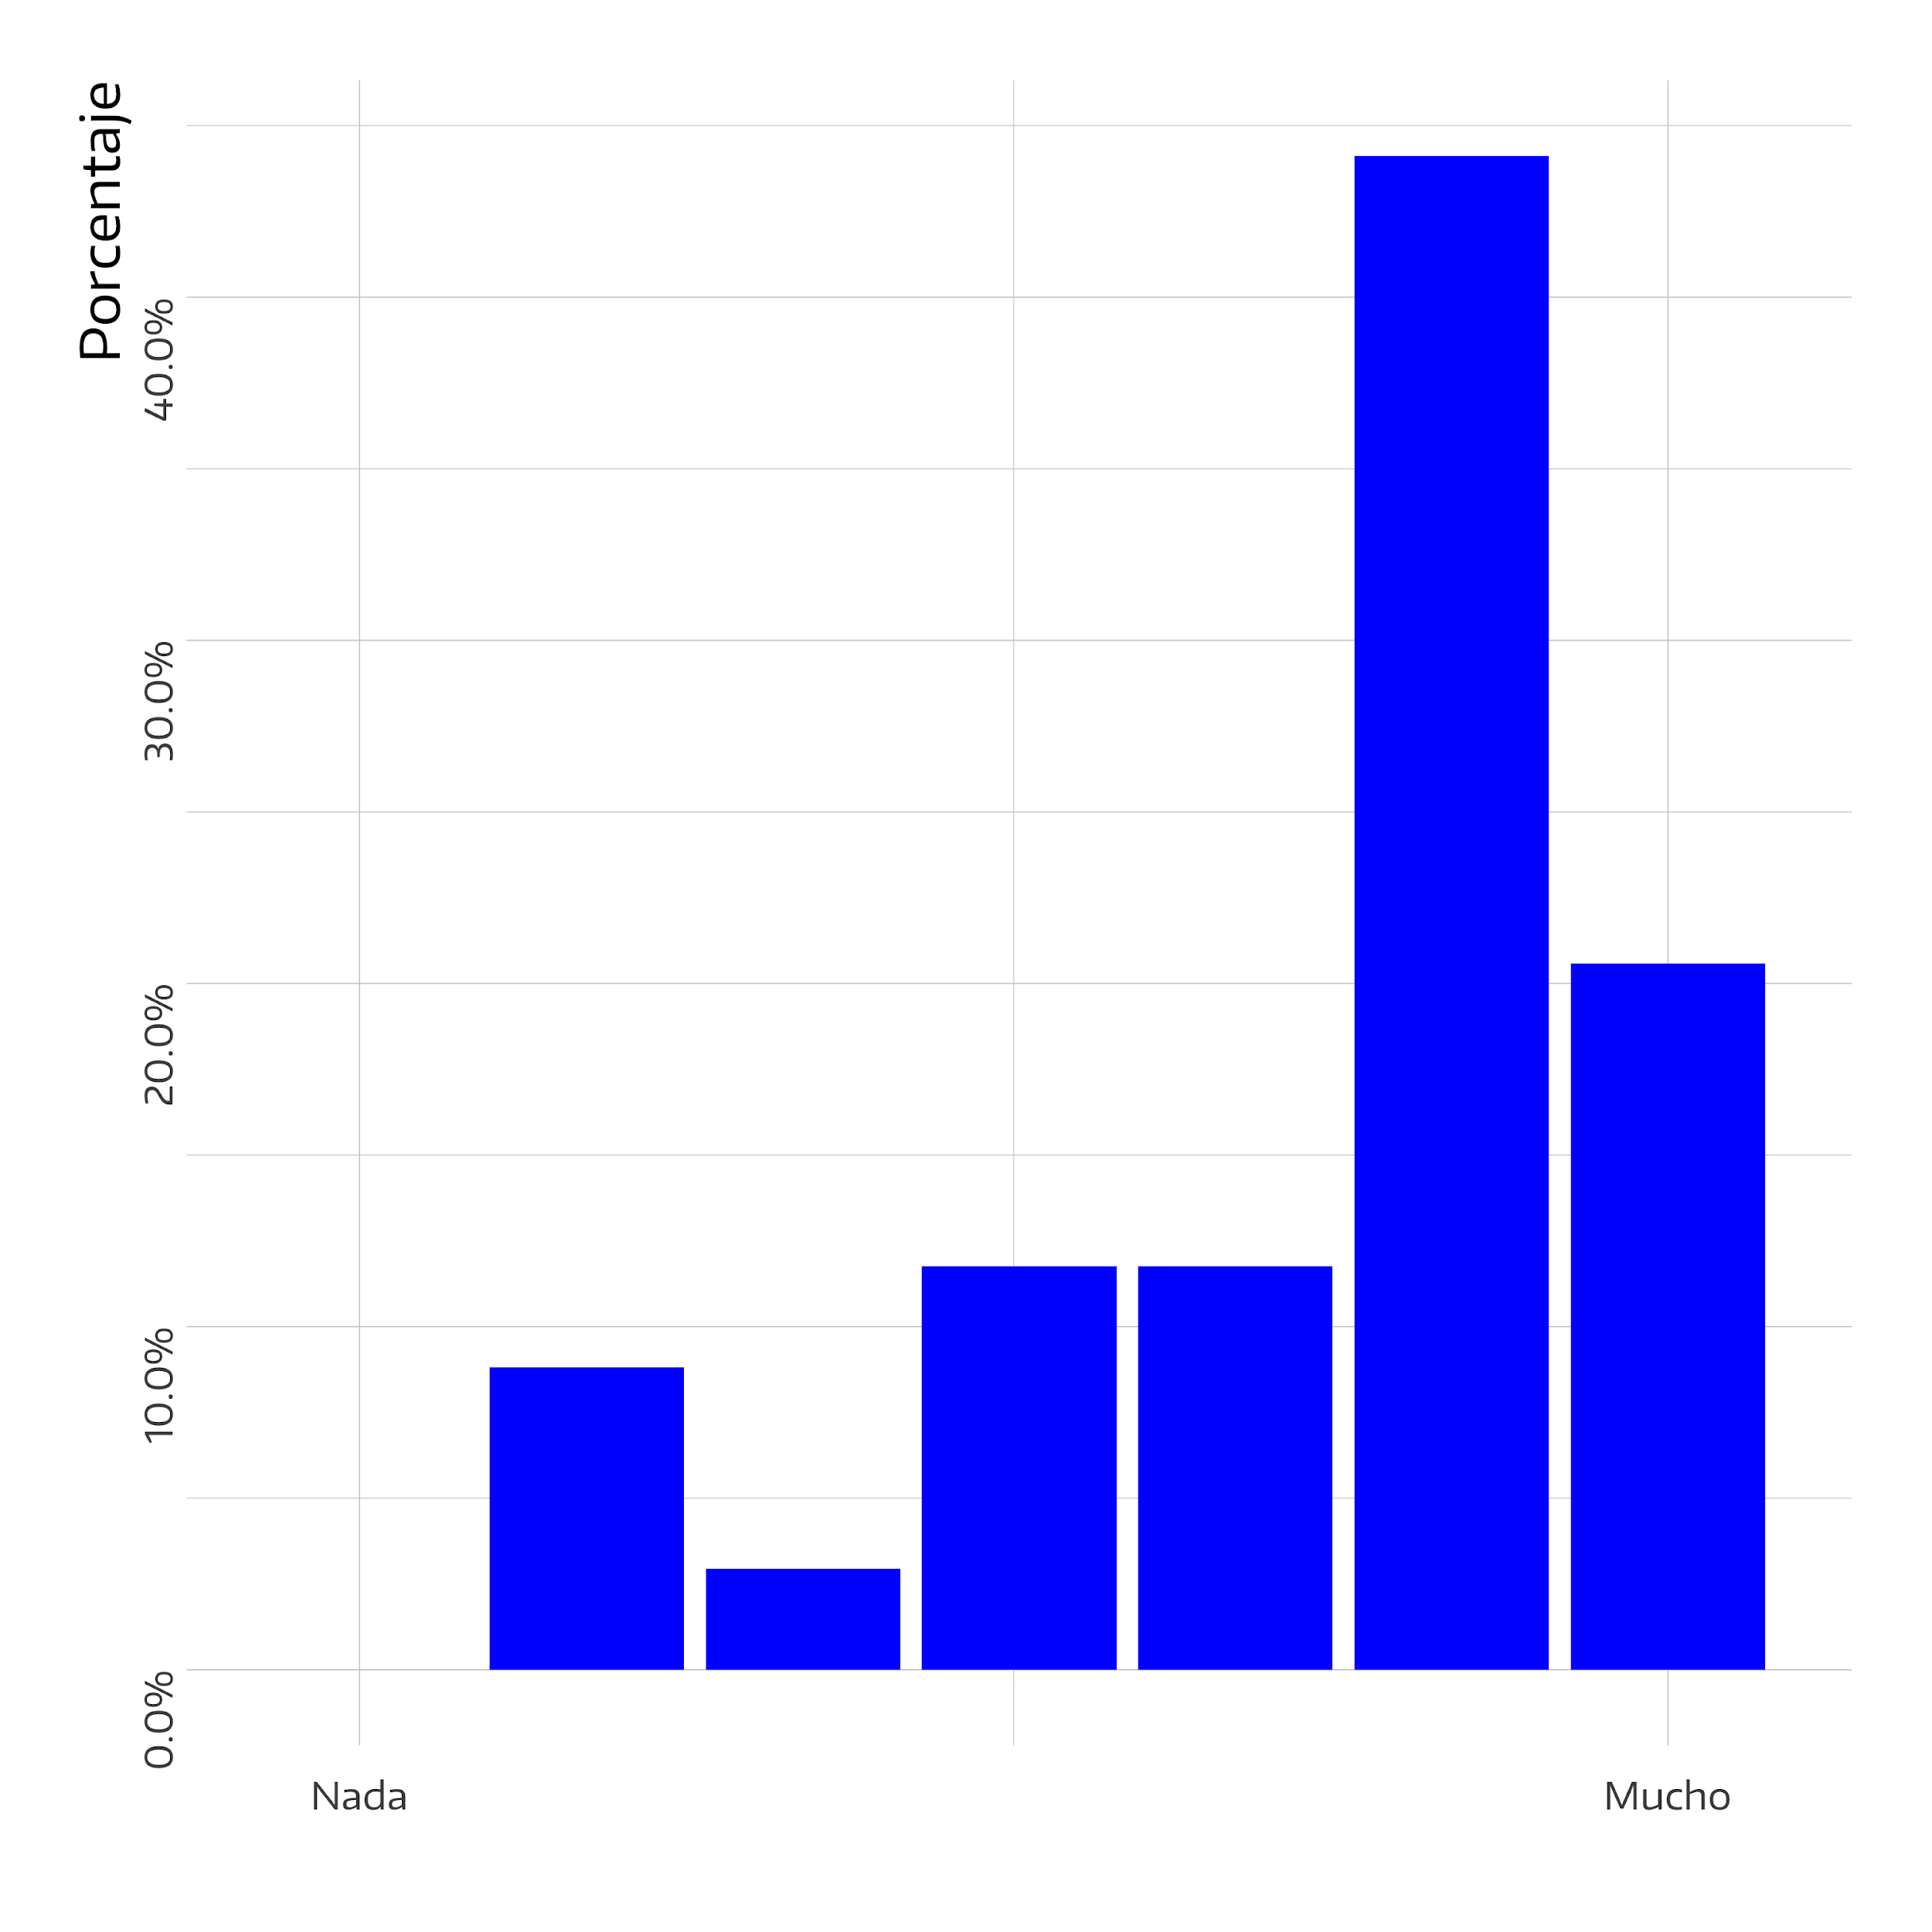
En una escala de 1 a 7, donde 1 es NADA y 7 es MUCHO, ¿cuál era la disponibilidad de los siguientes recursos en su universidad antes de que se desatara la pandemia Covid-19 ?
Plataformas virtuales propias de enseñanza para docentes y alumnos

Slide 40
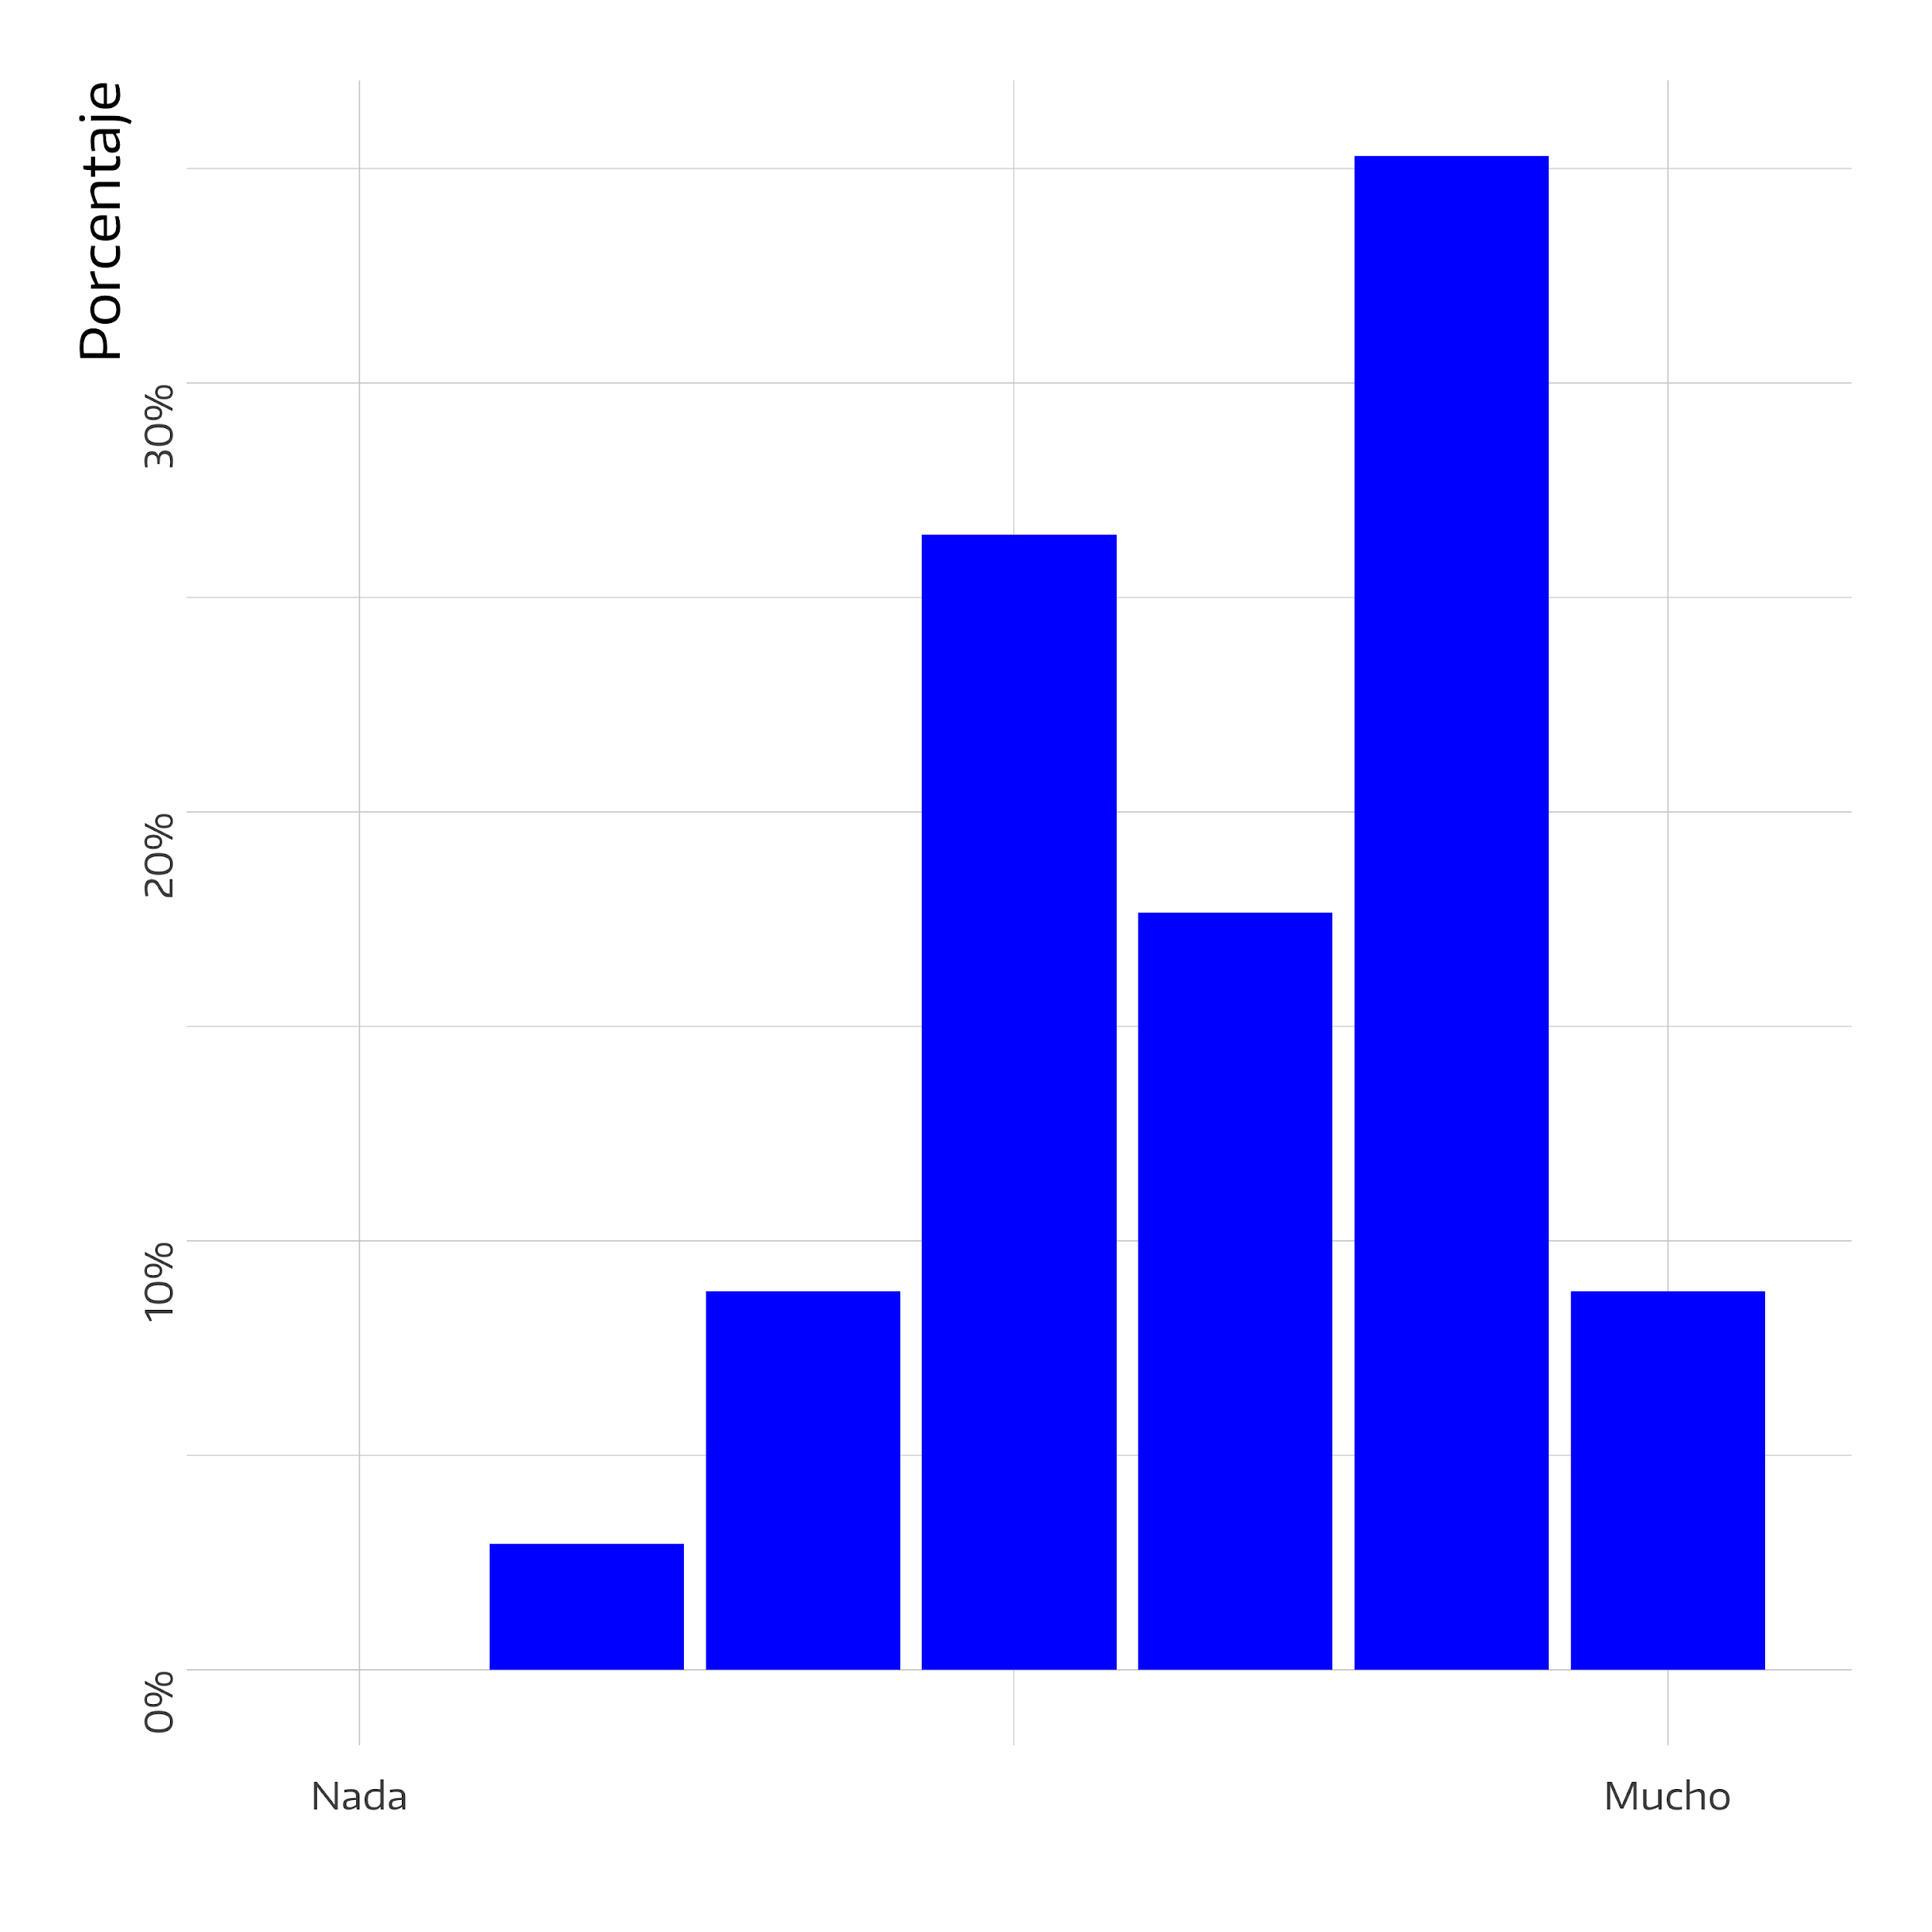
En una escala de 1 a 7, donde 1 es NADA y 7 es MUCHO, ¿cuál era la disponibilidad de los siguientes recursos en su universidad antes de que se desatara la pandemia Covid-19 ?
Personal capacitado para la gestión de los recursos tecnológicos e informáticos

Slide 41
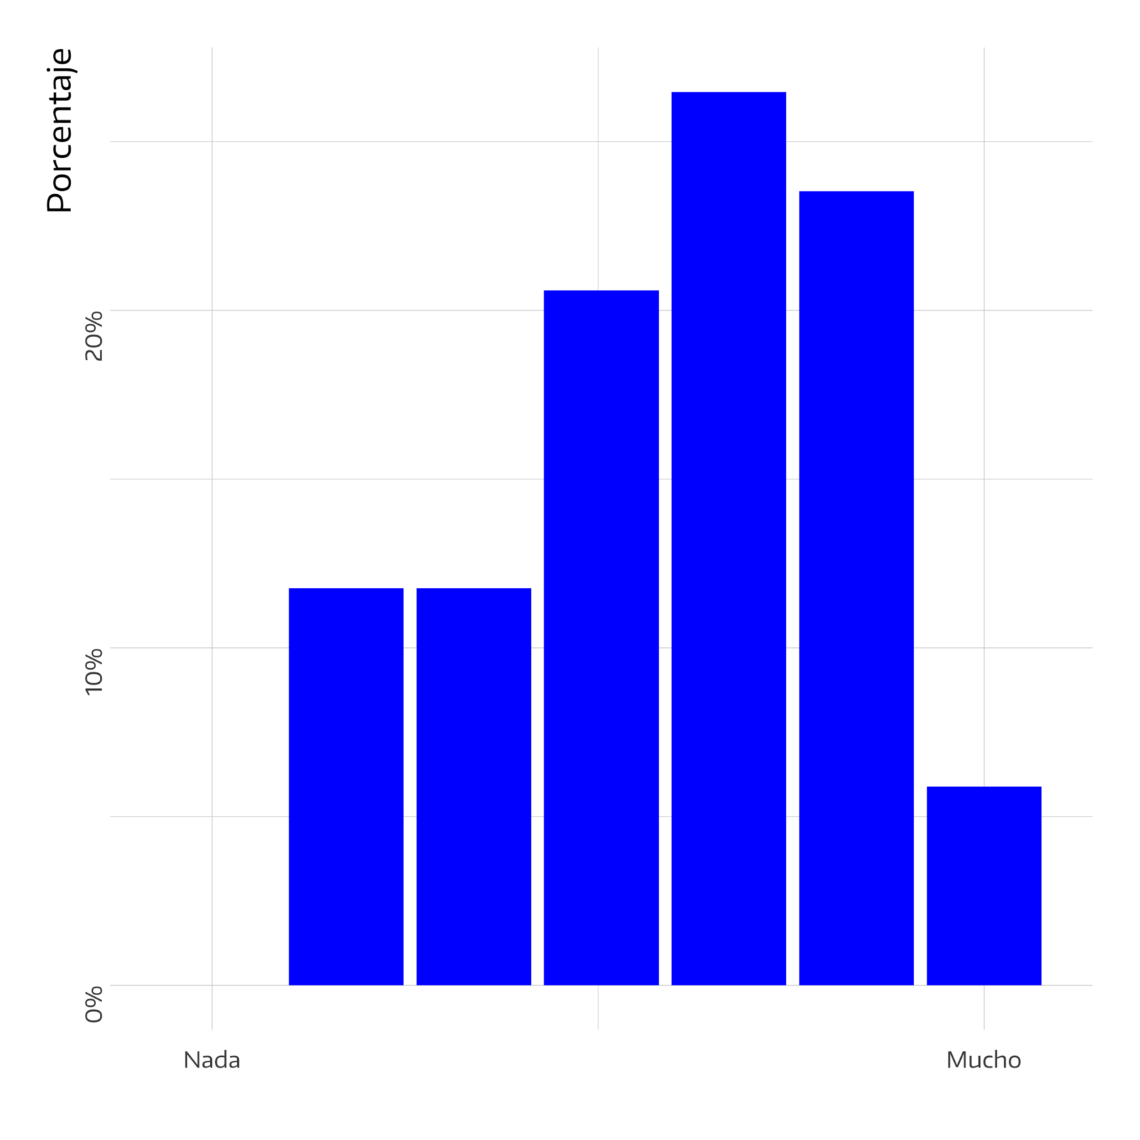
En una escala de 1 a 7, donde 1 es NADA y 7 es MUCHO, ¿cuál era la disponibilidad de los siguientes recursos en su universidad antes de que se desatara la pandemia Covid-19 ?
Software de acceso remoto (biblioteca virtual, bases de datos, escritorio remoto, nubes)

Slide 42
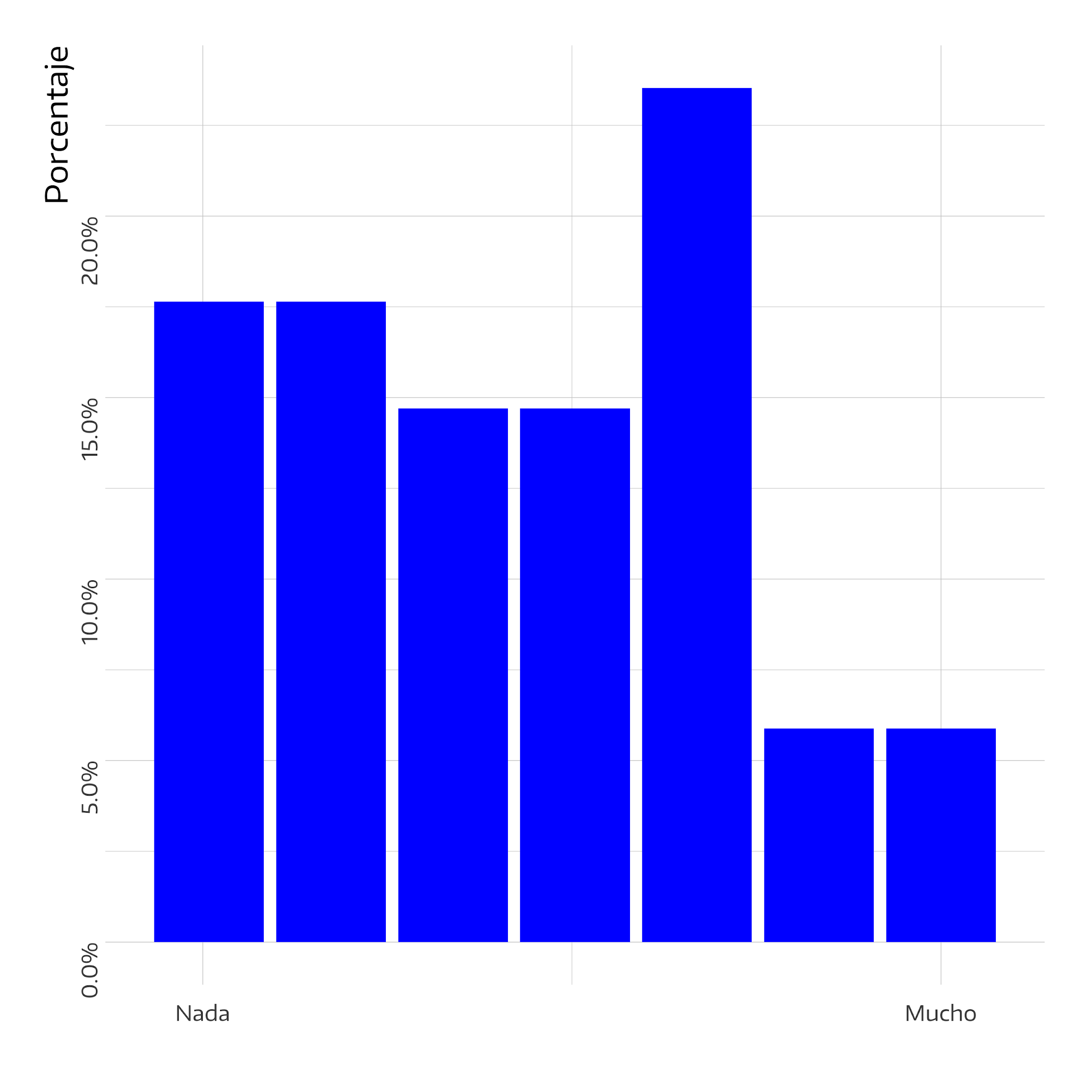
En una escala de 1 a 7, donde 1 es NADA y 7 es MUCHO, ¿cuál era la disponibilidad de los siguientes recursos en su universidad antes de que se desatara la pandemia Covid-19 ?
Licencias de software para videoconferencias (Zoom, Google Meets, Microsoft Teams, etc.)

Slide 43
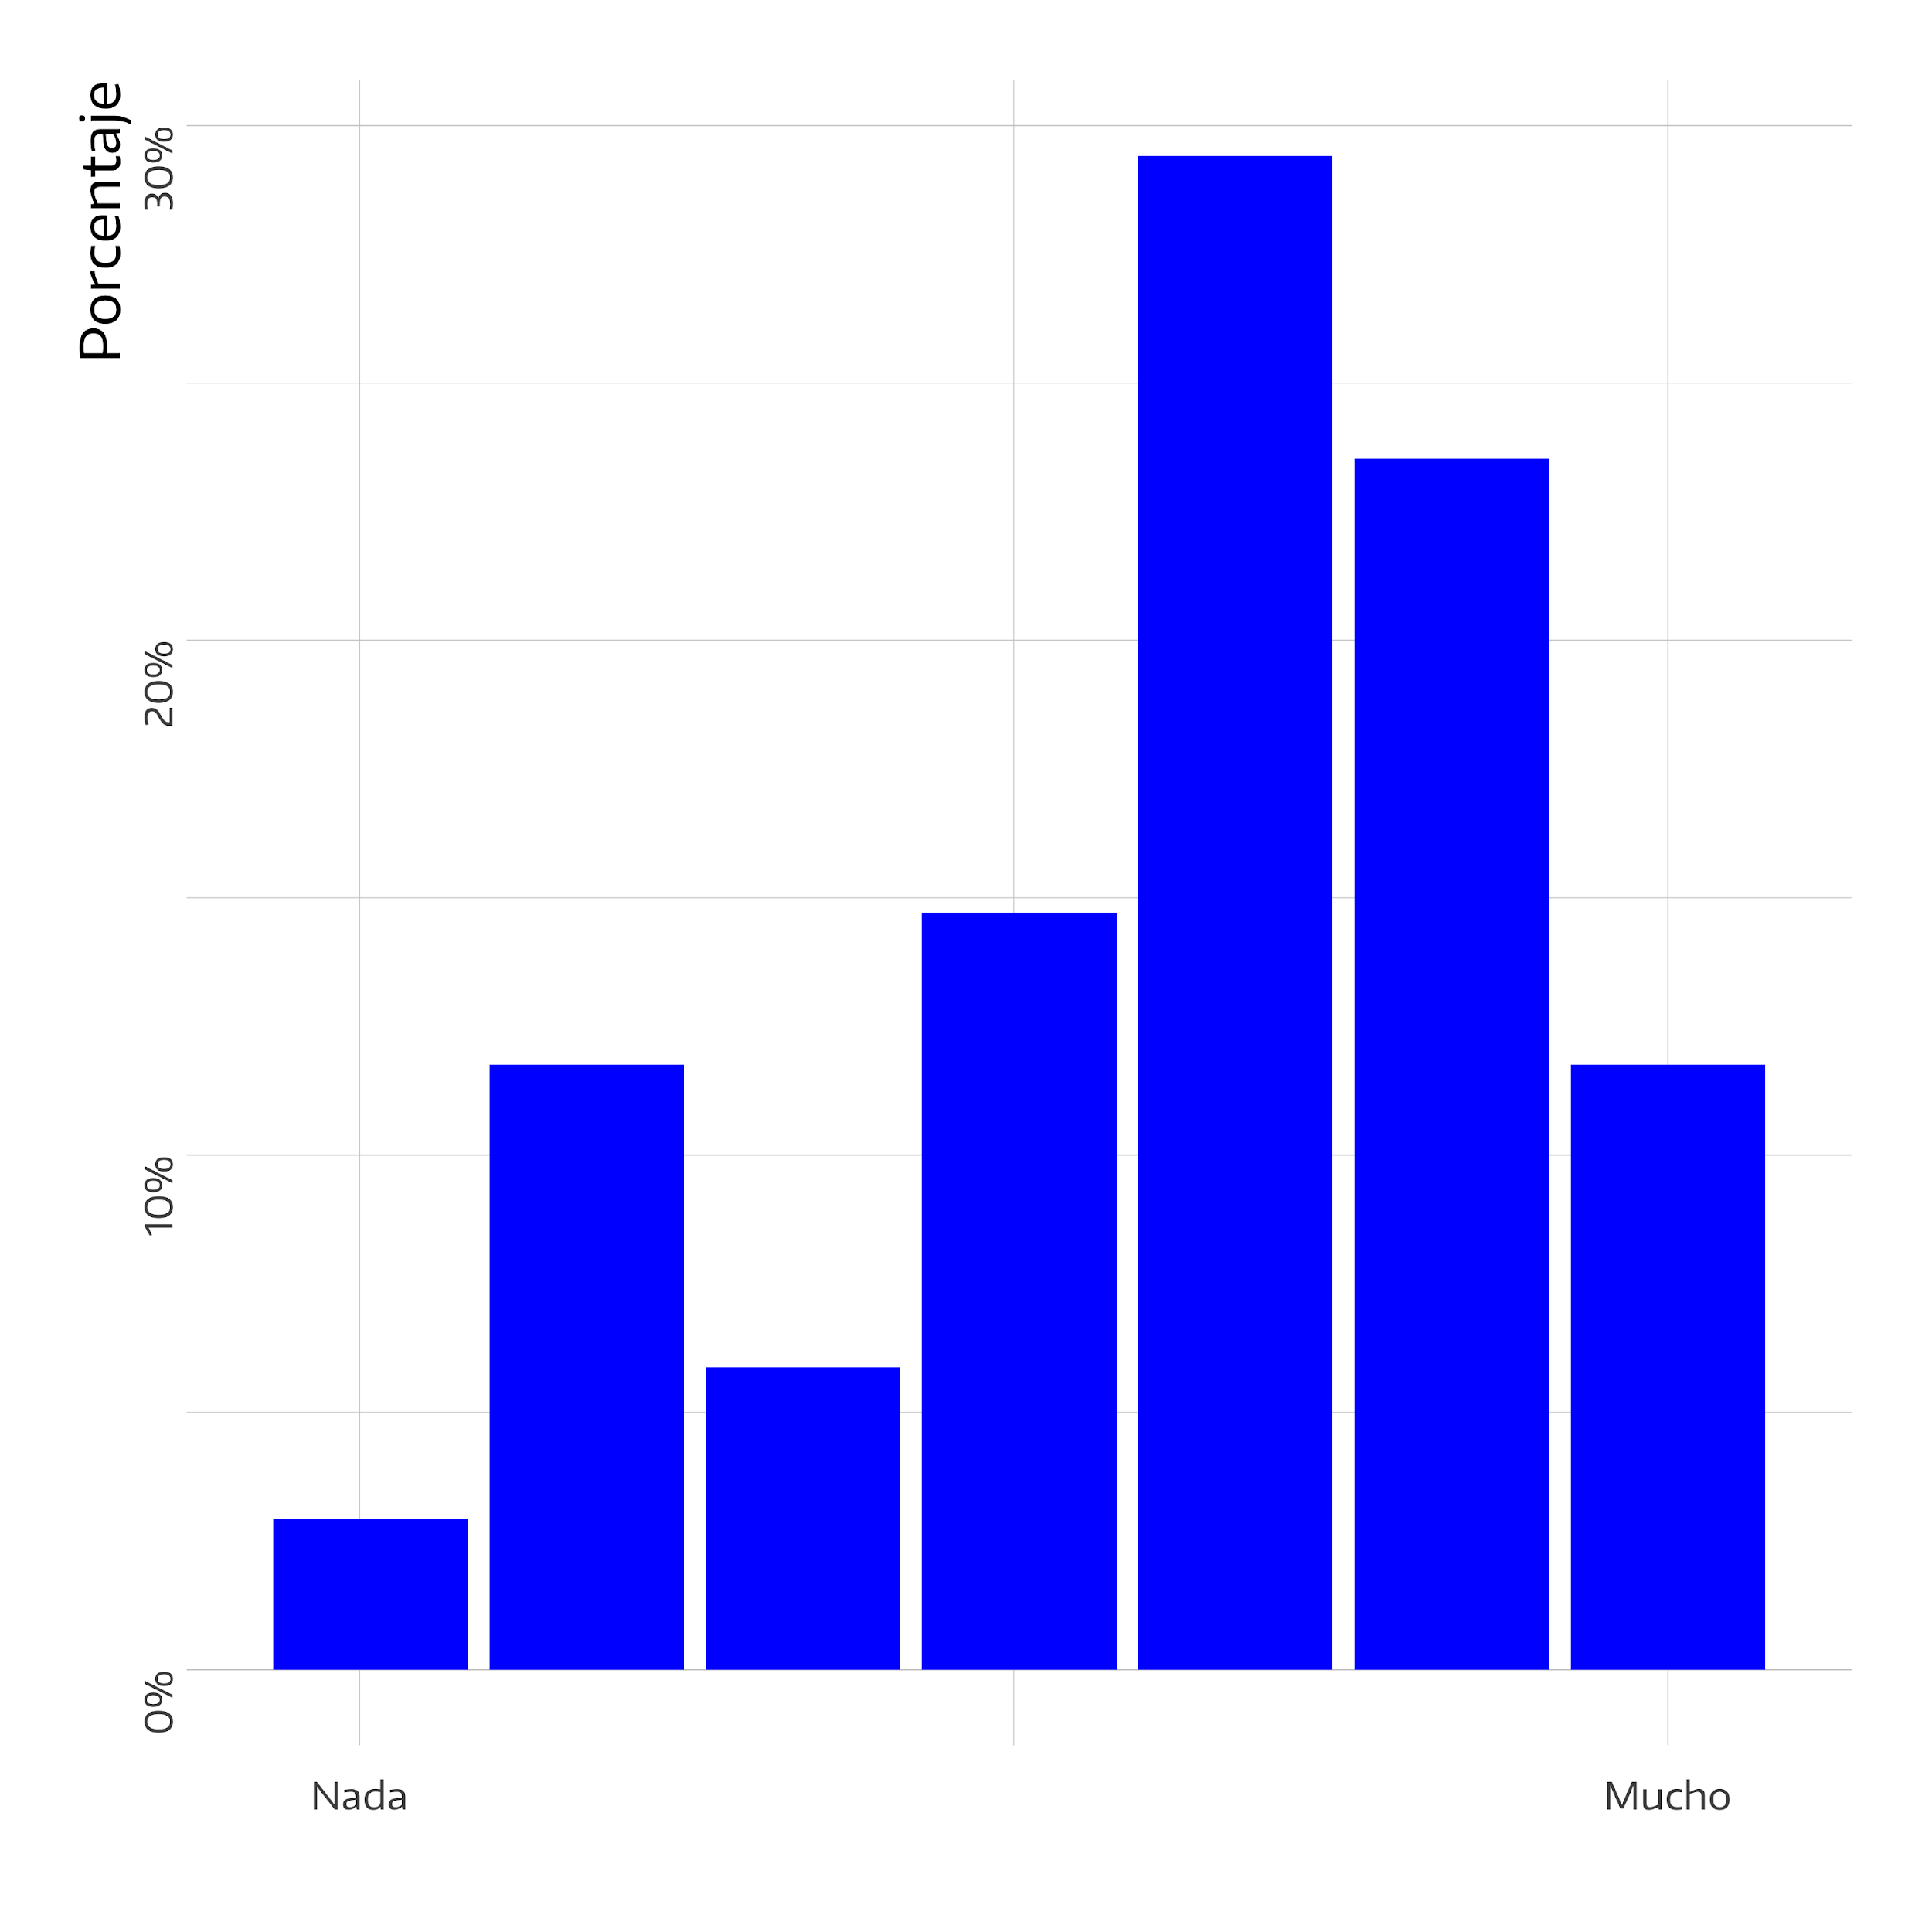
En una escala de 1 a 7, donde 1 es NADA y 7 es MUCHO, ¿cuál era la disponibilidad de los siguientes recursos en su universidad antes de que se desatara la pandemia Covid-19 ?
Licencias de software para el trabajo de oficina de docentes, no docentes y estudiantes (Microsoft Office, Libre Office, Open Office, WPS Office Free, Calligra Office, etc.)

Slide 44
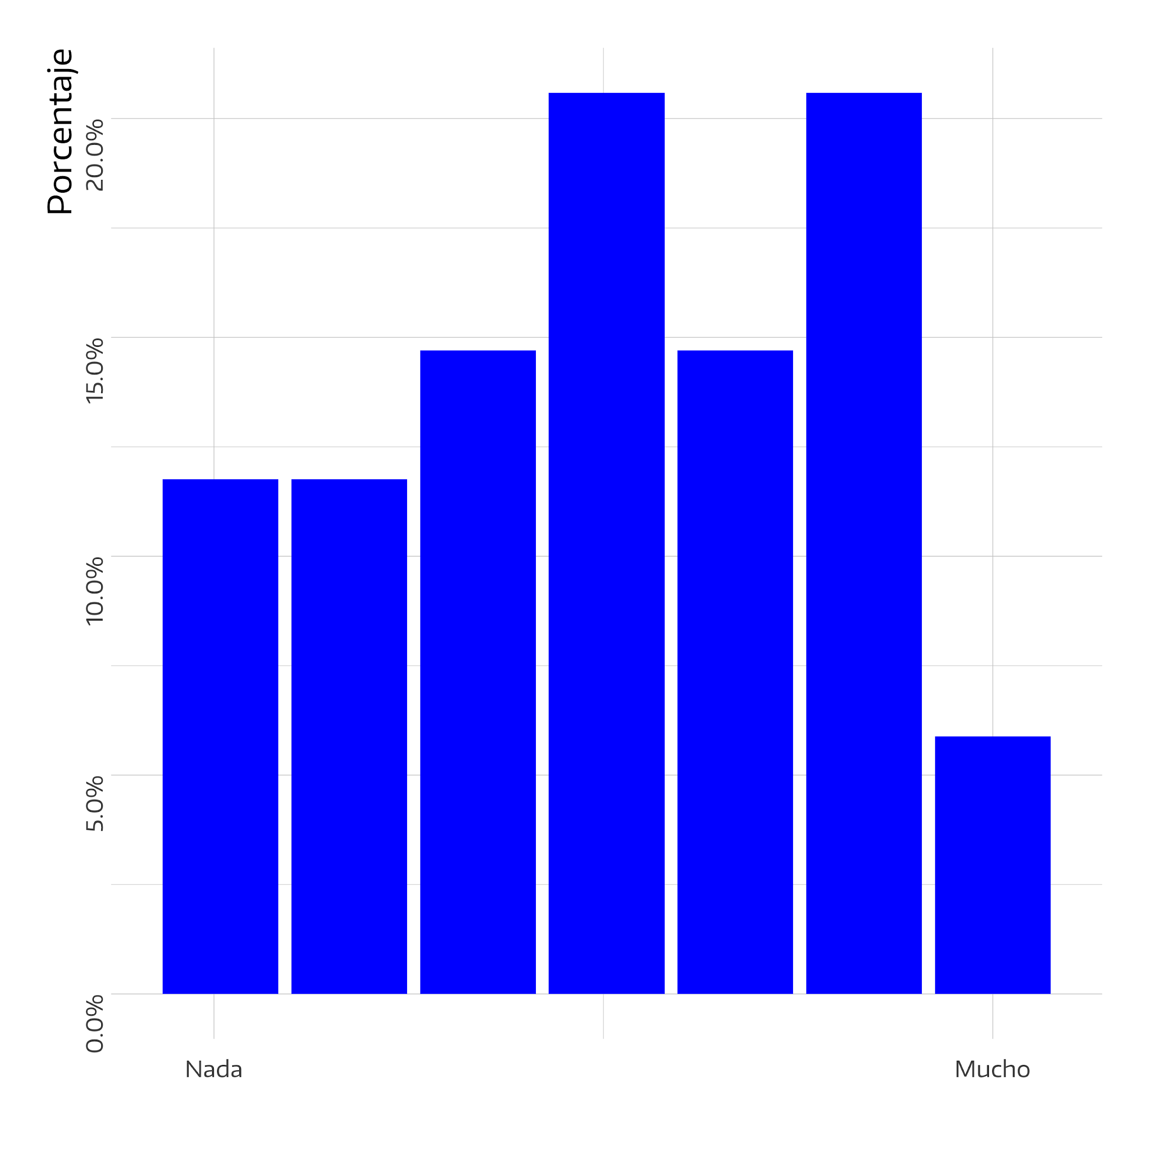
En una escala de 1 a 7, donde 1 es NADA y 7 es MUCHO, ¿cuántos recursos (económicos y/o humanos) fueron destinados en su universidad a las siguientes áreas en el nuevo contexto de la pandemia Covid-19?
Compra de tecnología física (hardware)

Slide 45
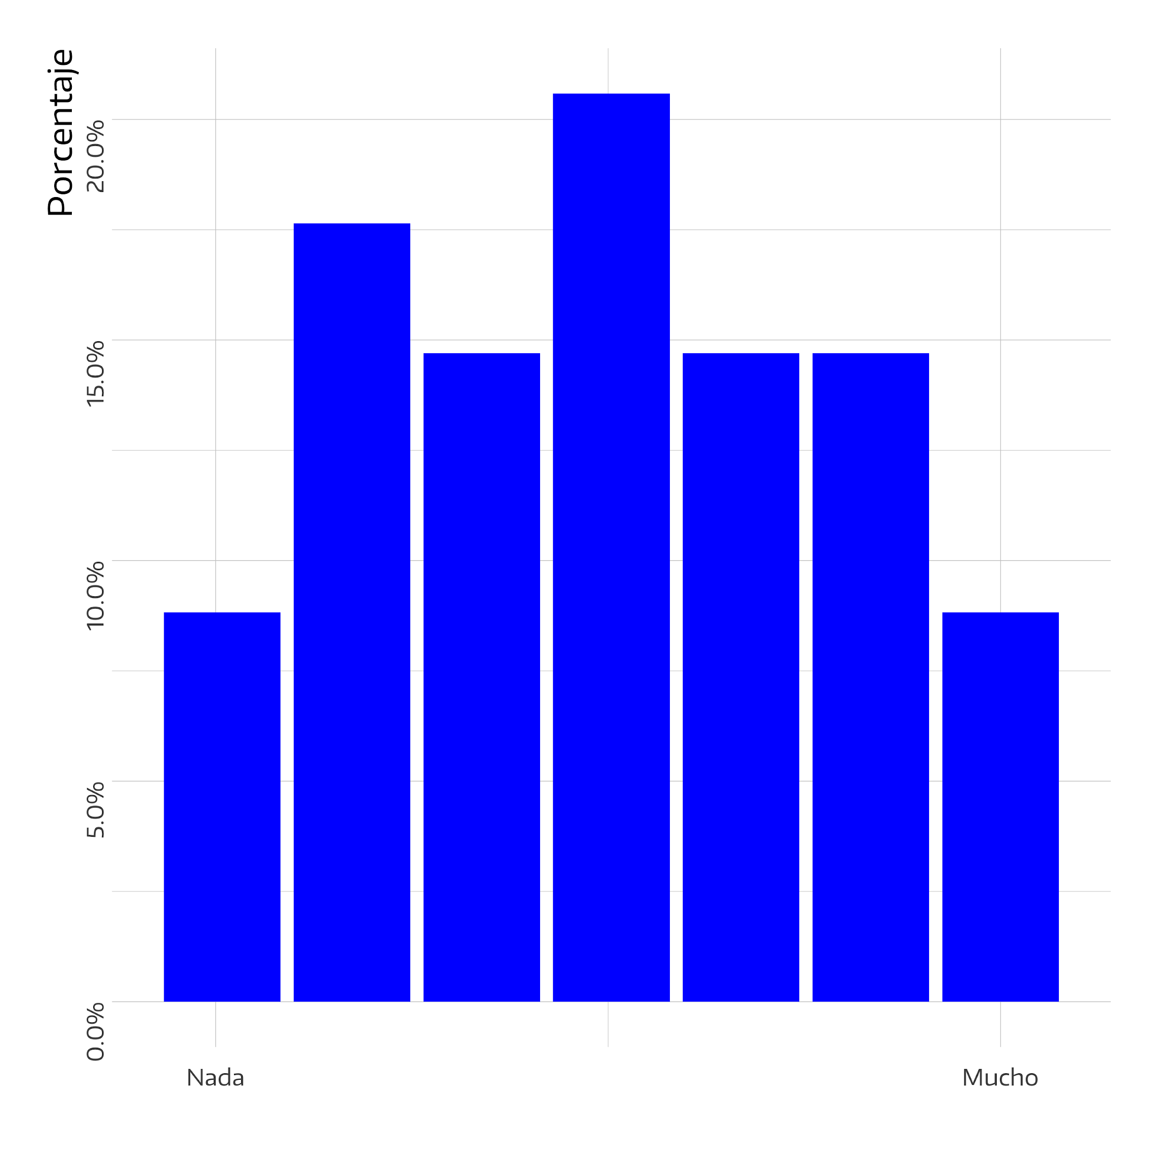
En una escala de 1 a 7, donde 1 es NADA y 7 es MUCHO, ¿cuántos recursos (económicos y/o humanos) fueron destinados en su universidad a las siguientes áreas en el nuevo contexto de la pandemia Covid-19?
Compra de licencias (software)

Slide 46
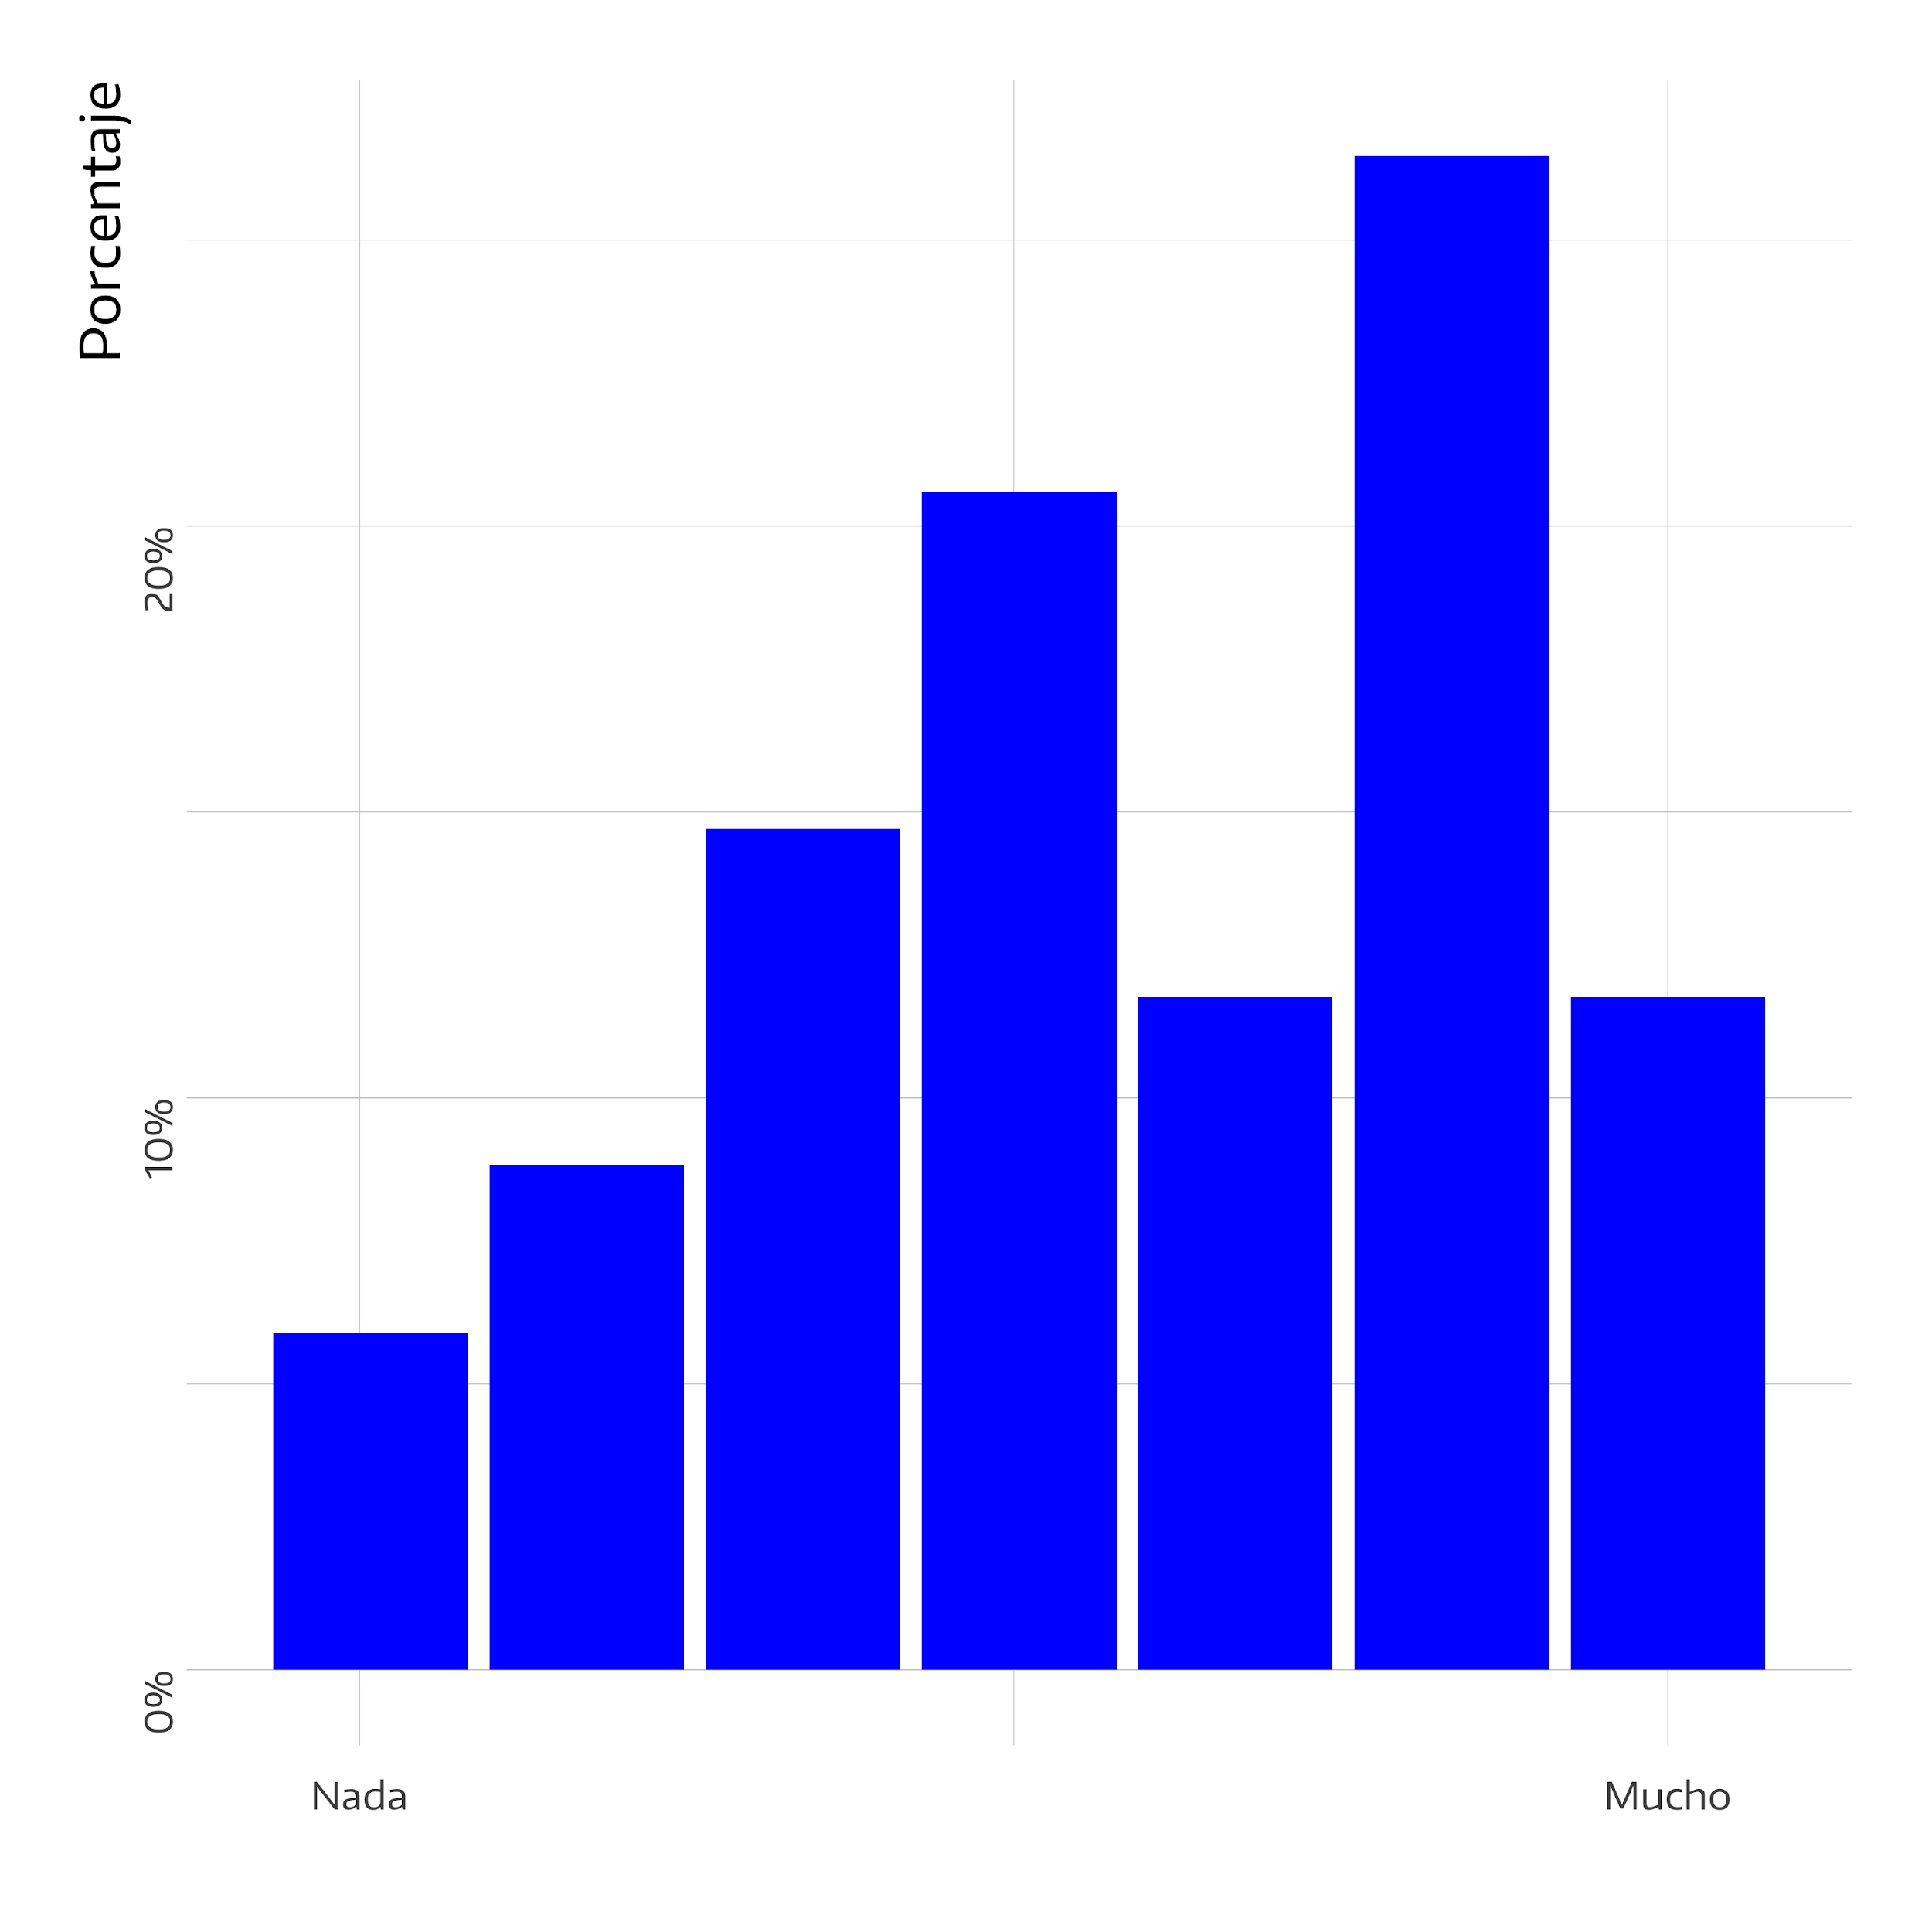
En una escala de 1 a 7, donde 1 es NADA y 7 es MUCHO, ¿cuántos recursos (económicos y/o humanos) fueron destinados en su universidad a las siguientes áreas en el nuevo contexto de la pandemia Covid-19?
Diseño de plataformas propias de gestión y enseñanza

Slide 47
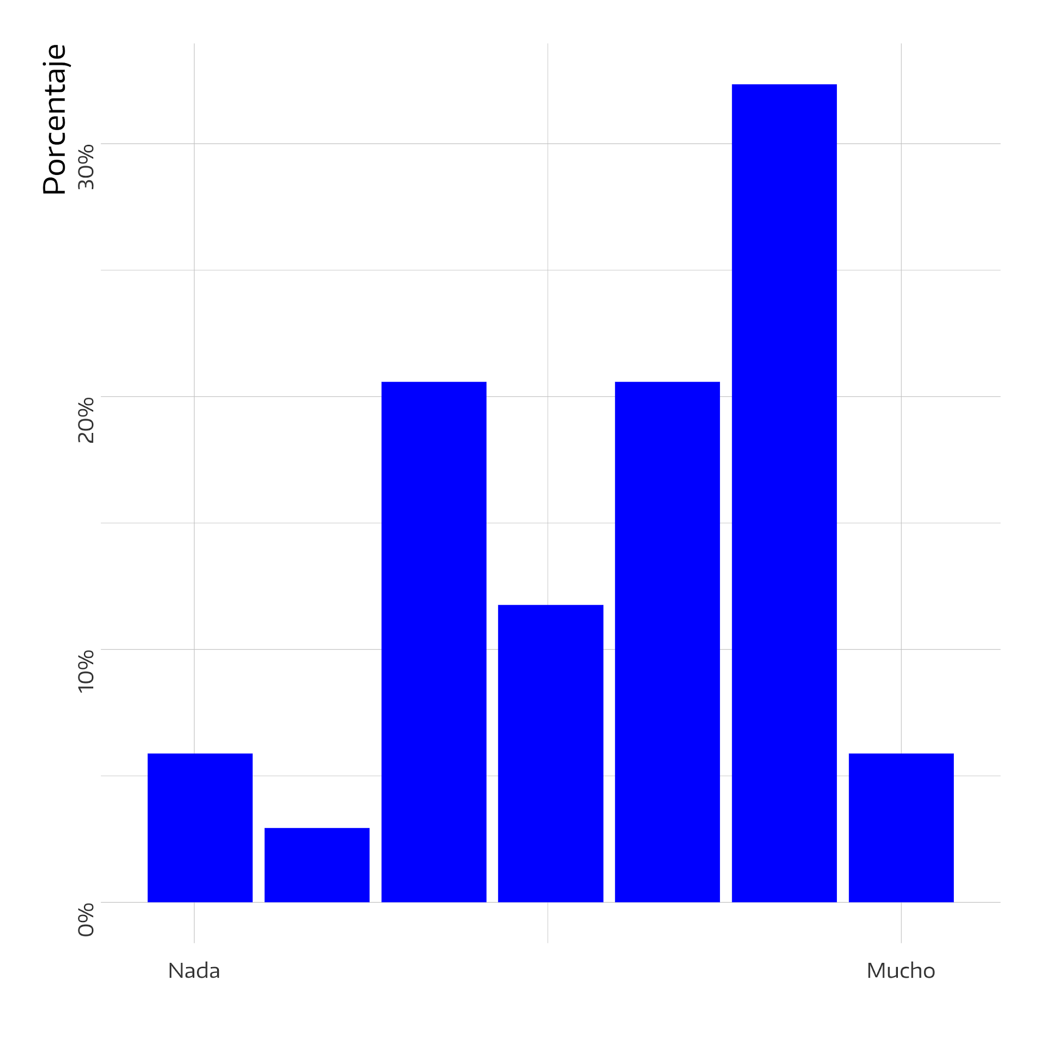
En una escala de 1 a 7, donde 1 es NADA y 7 es MUCHO, ¿cuántos recursos (económicos y/o humanos) fueron destinados en su universidad a las siguientes áreas en el nuevo contexto de la pandemia Covid-19?
Mejoramiento de los servicios de internet y telefonía

Slide 48
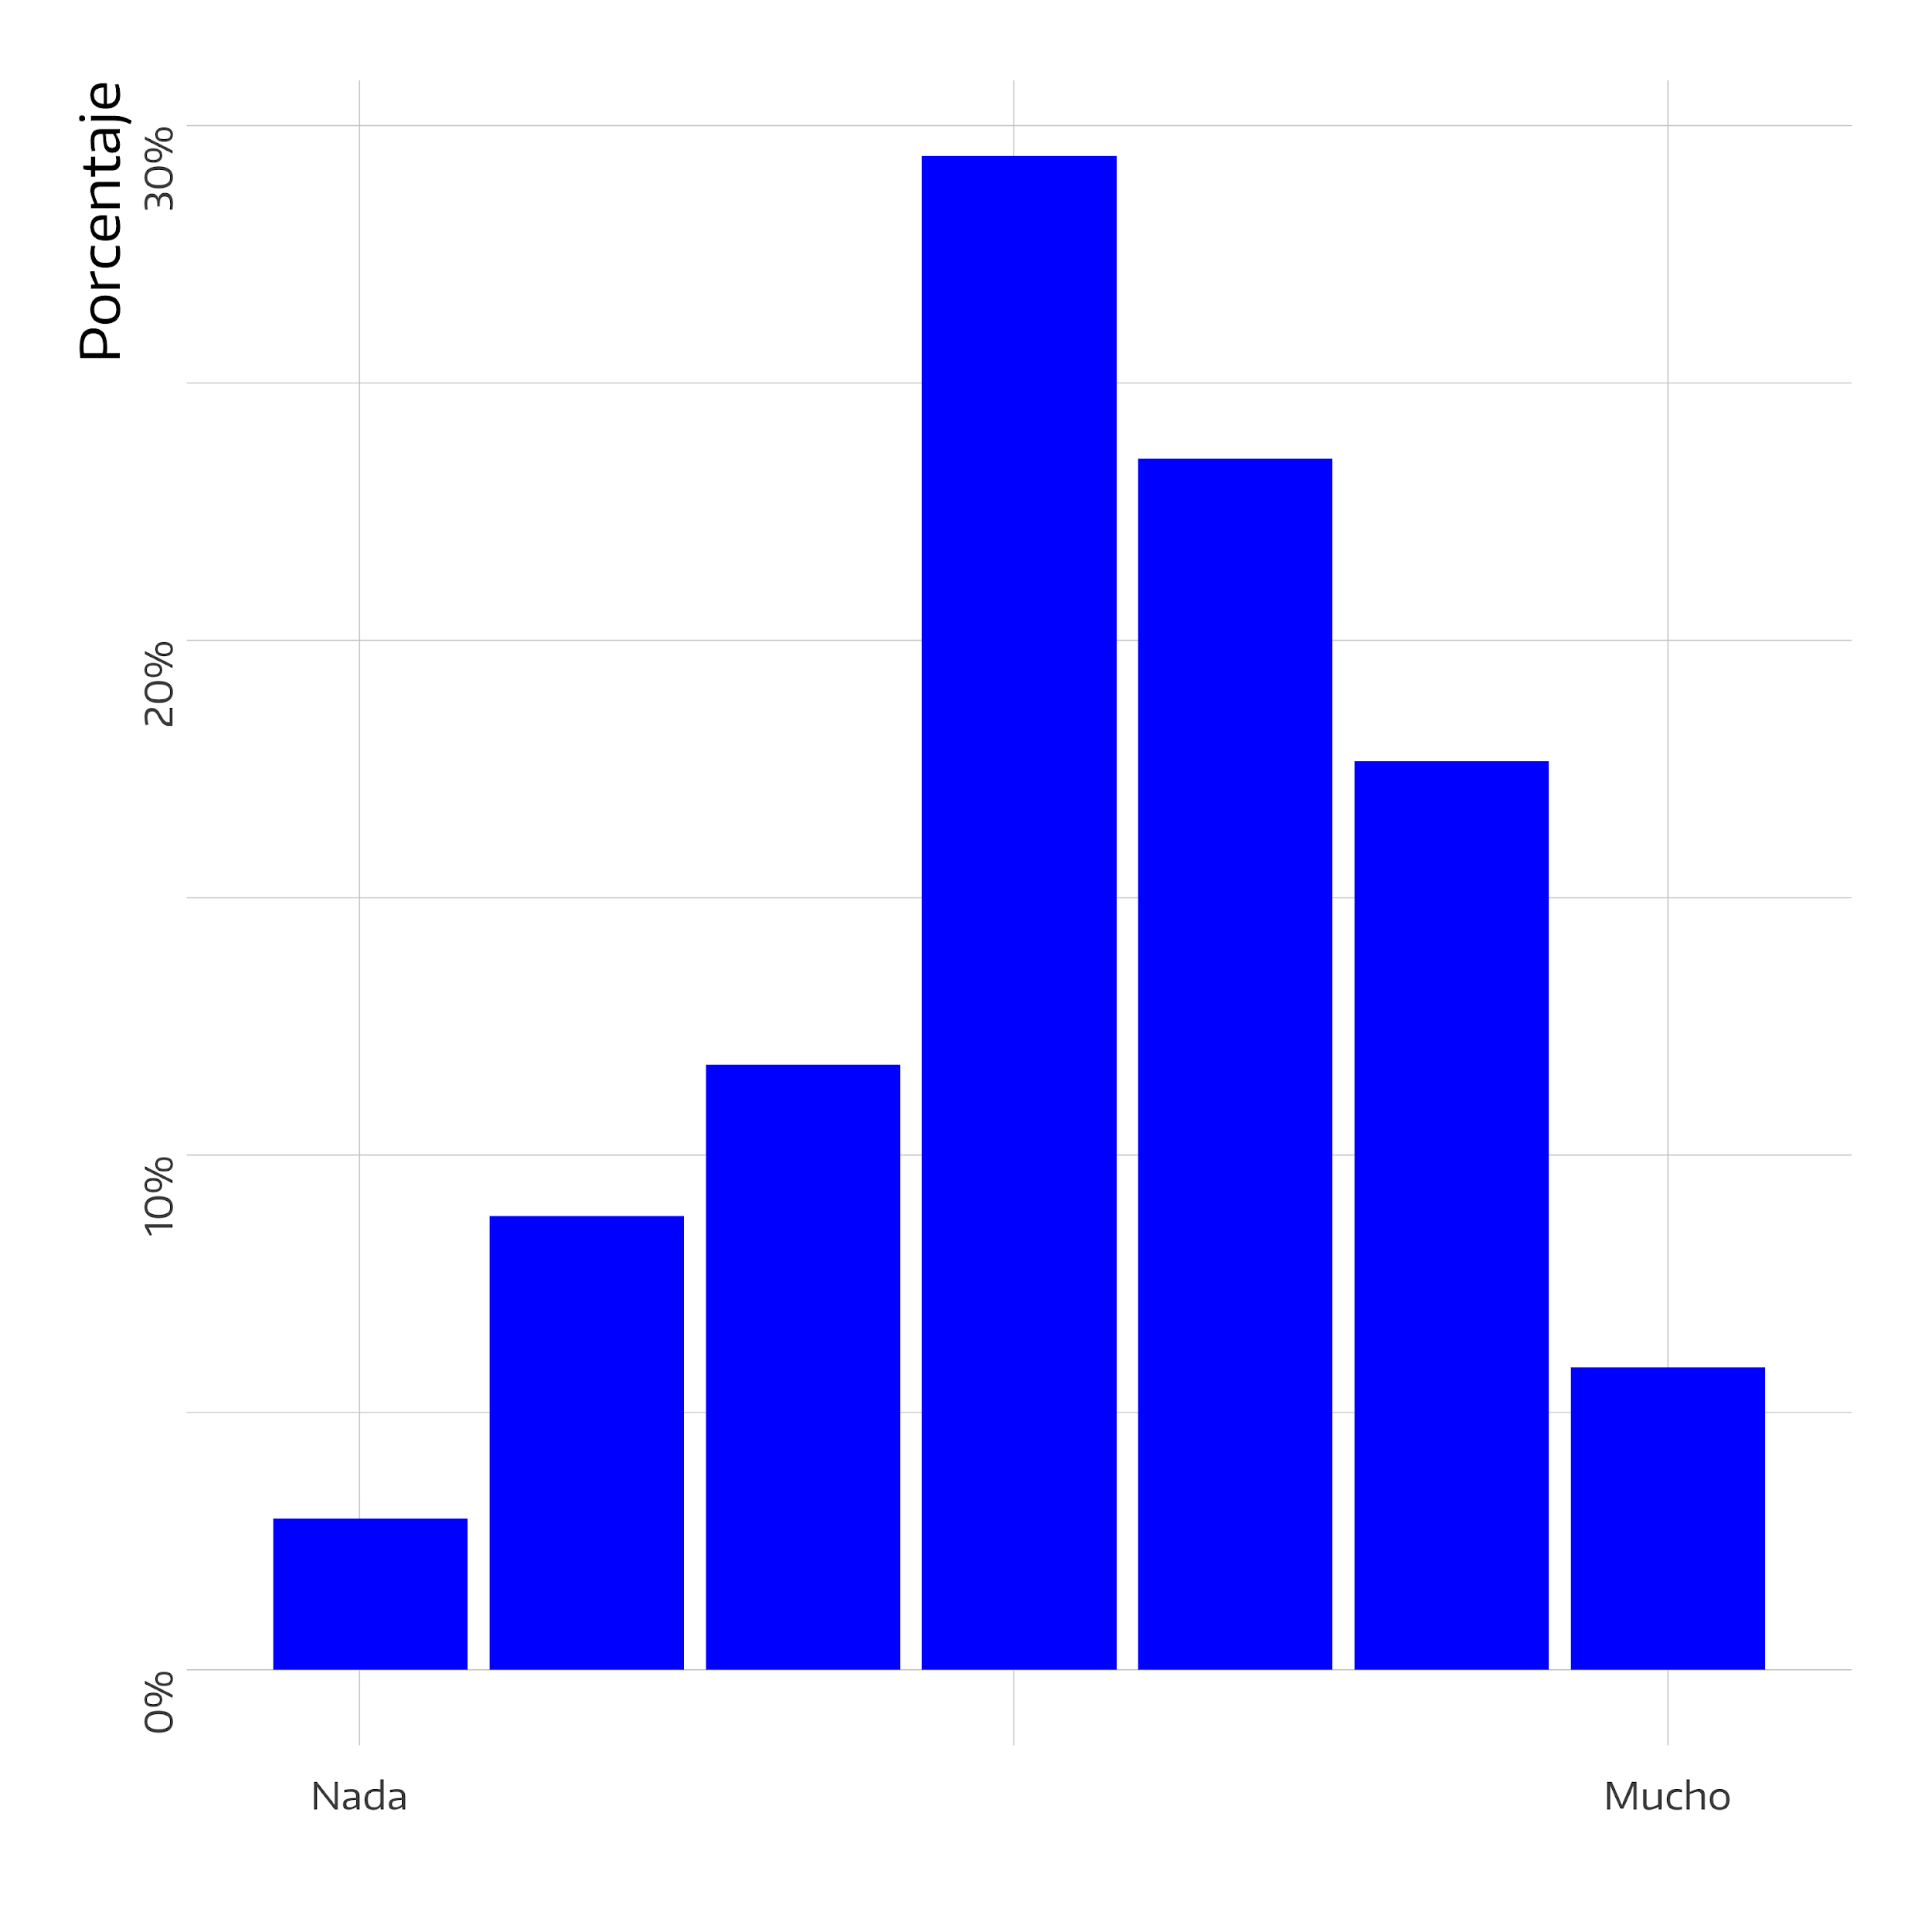
En una escala de 1 a 7, donde 1 es NADA y 7 es MUCHO, ¿cuántos recursos (económicos y/o humanos) fueron destinados en su universidad a las siguientes áreas en el nuevo contexto de la pandemia Covid-19?
Capacitación del personal no-docente de la universidad

Slide 49
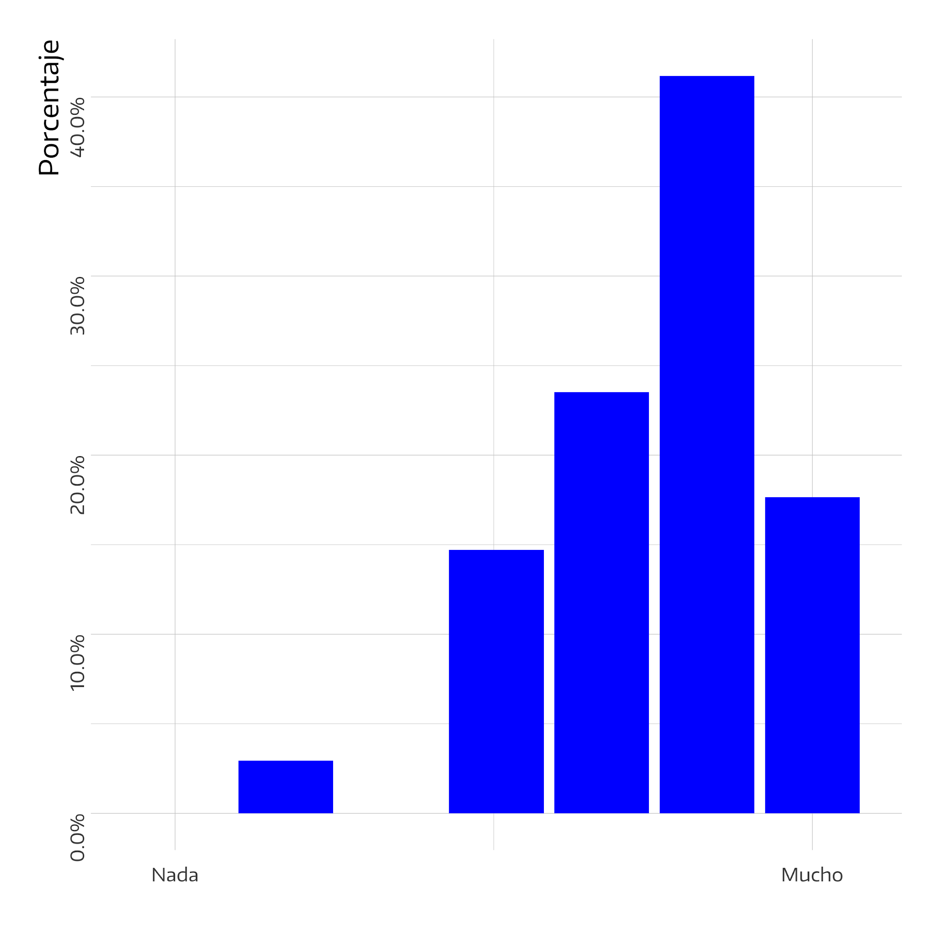
En una escala de 1 a 7, donde 1 es NADA y 7 es MUCHO, ¿cuántos recursos (económicos y/o humanos) fueron destinados en su universidad a las siguientes áreas en el nuevo contexto de la pandemia Covid-19?
Capacitación del personal docente de la universidad

Slide 50
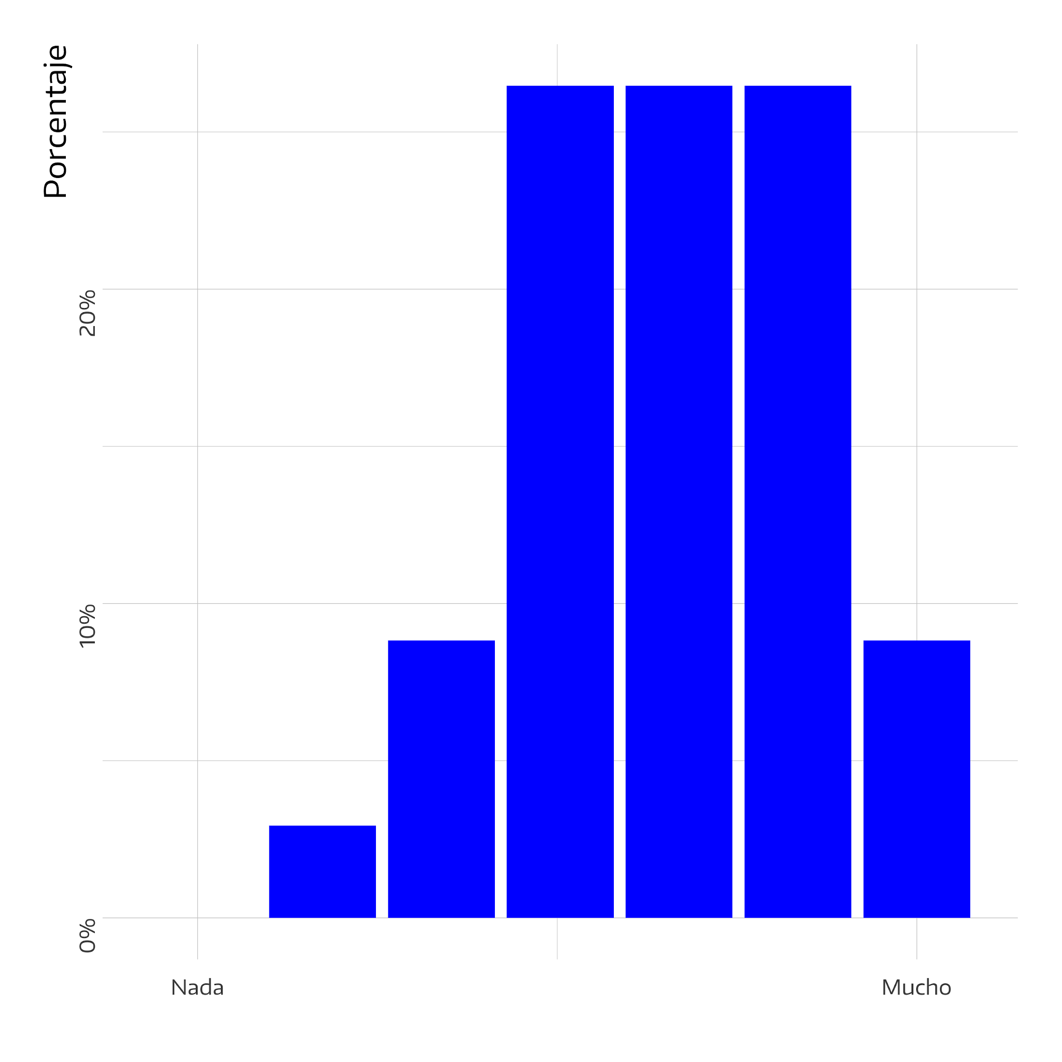
En una escala de 1 a 7, donde 1 es NADA y 7 es MUCHO, ¿cuántos recursos (económicos y/o humanos) fueron destinados en su universidad a las siguientes áreas en el nuevo contexto de la pandemia Covid-19?
Capacitación para los estudiantes de la universidad

Slide 51
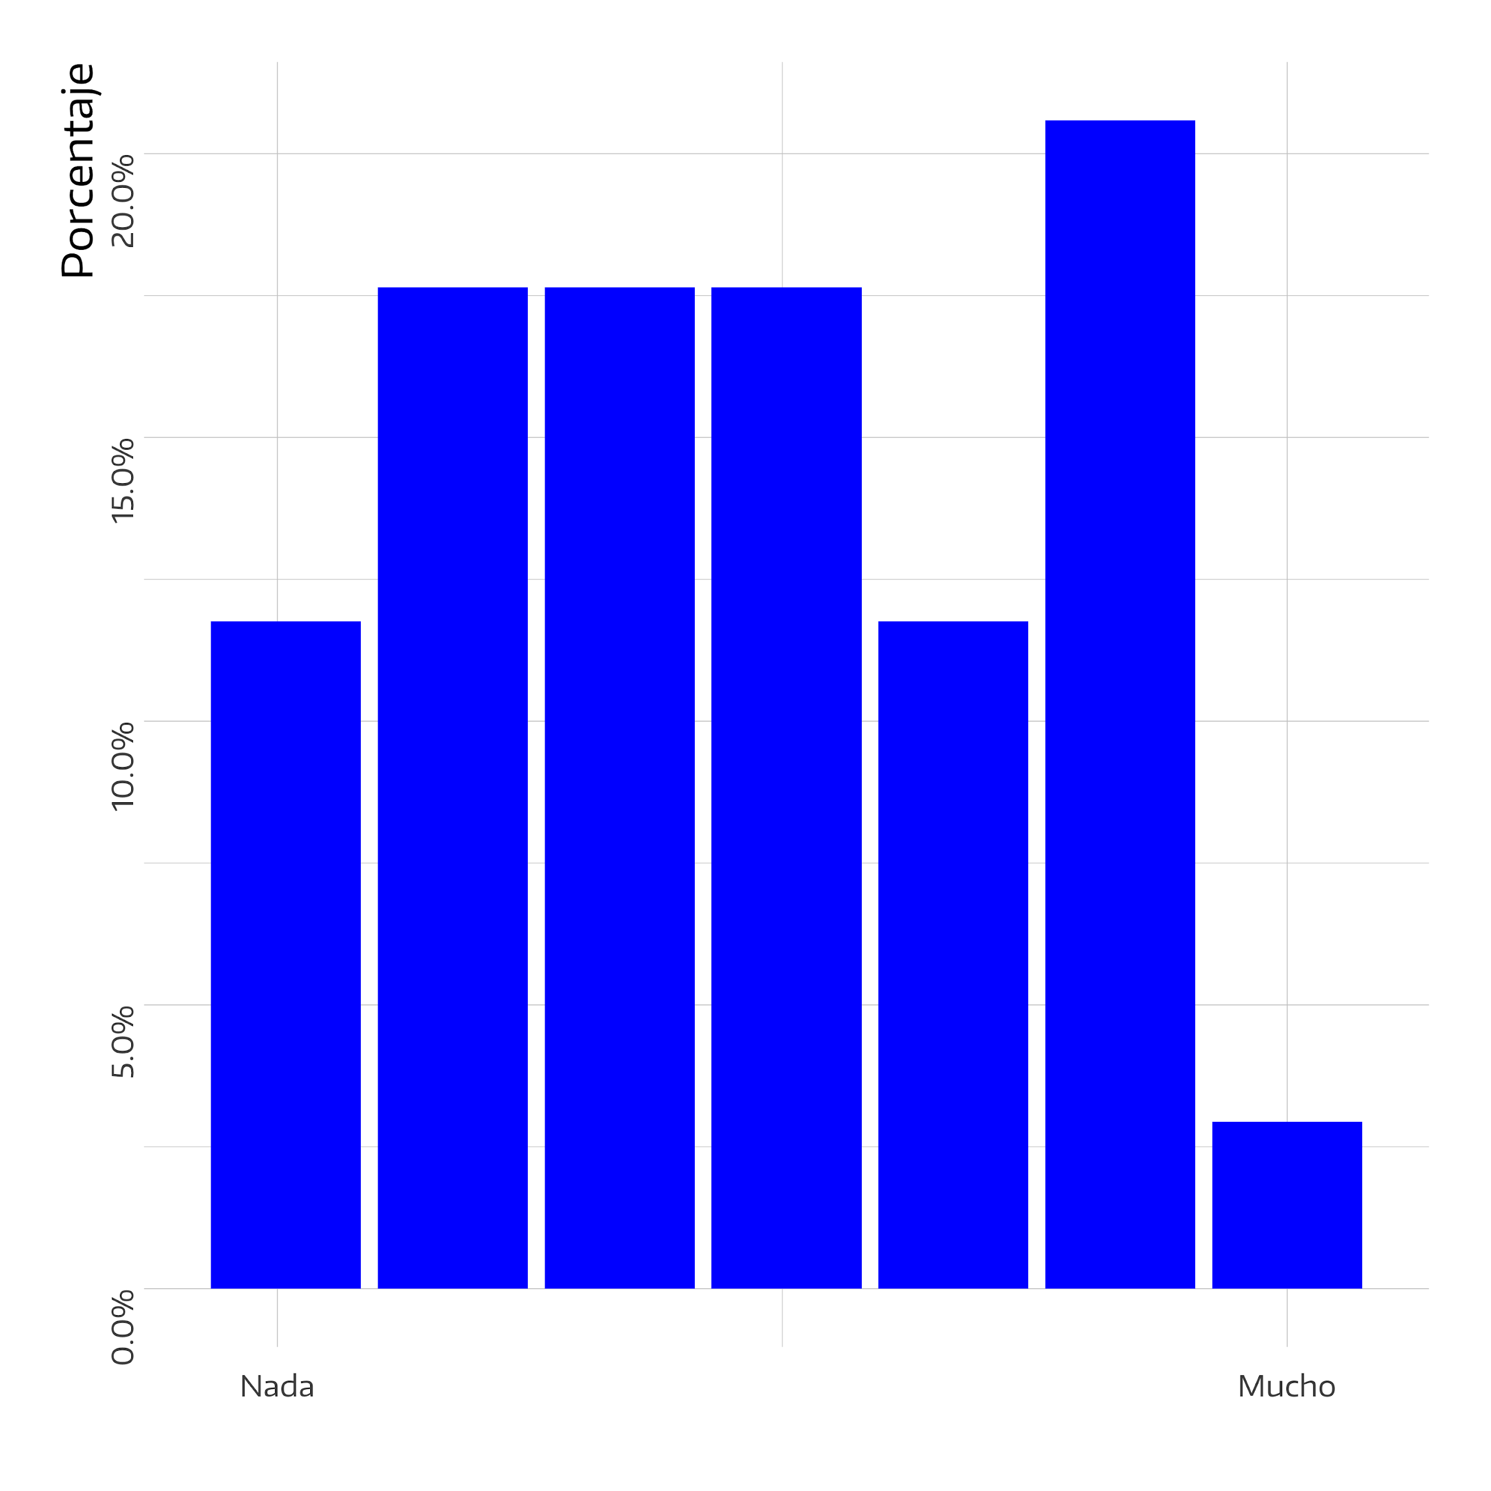
En una escala de 1 a 7, donde 1 es NADA y 7 es MUCHO, ¿cuántos recursos (económicos y/o humanos) fueron destinados en su universidad a las siguientes áreas en el nuevo contexto de la pandemia Covid-19?
Readecuación de infraestructura y espacios físicos

Slide 52
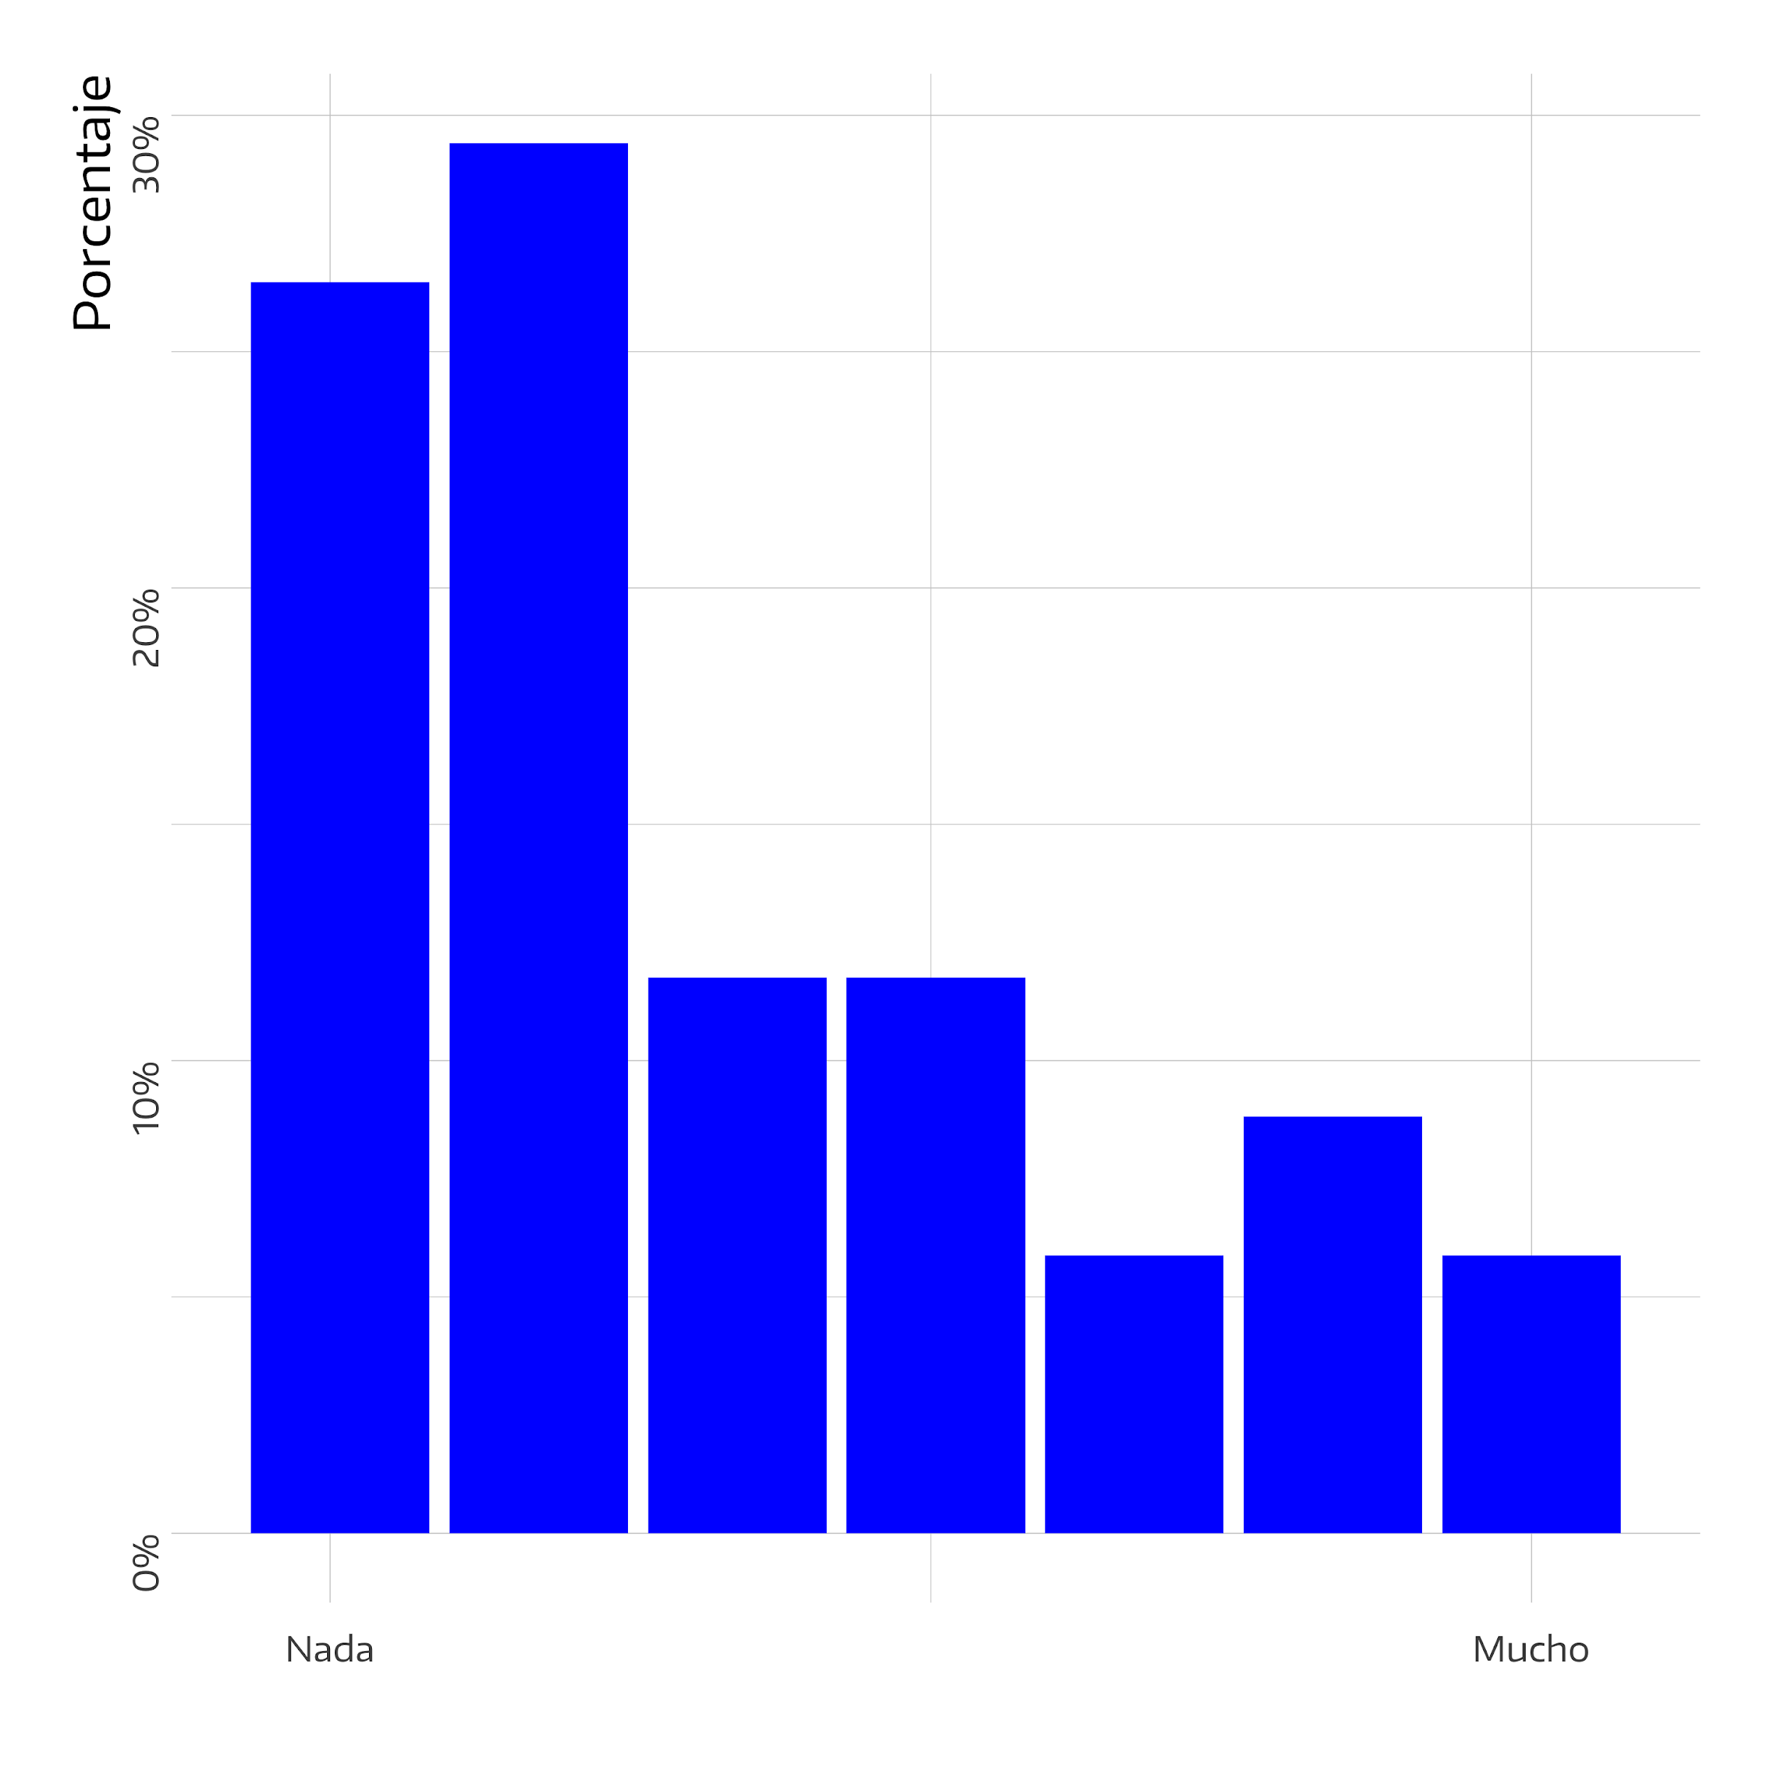
En una escala de 1 a 7, donde 1 es NADA y 7 es MUCHO, ¿cuántos recursos (económicos y/o humanos) fueron destinados en su universidad a las siguientes áreas en el nuevo contexto de la pandemia Covid-19?
Construcción de nueva infraestructura y espacios físicos.

Slide 53
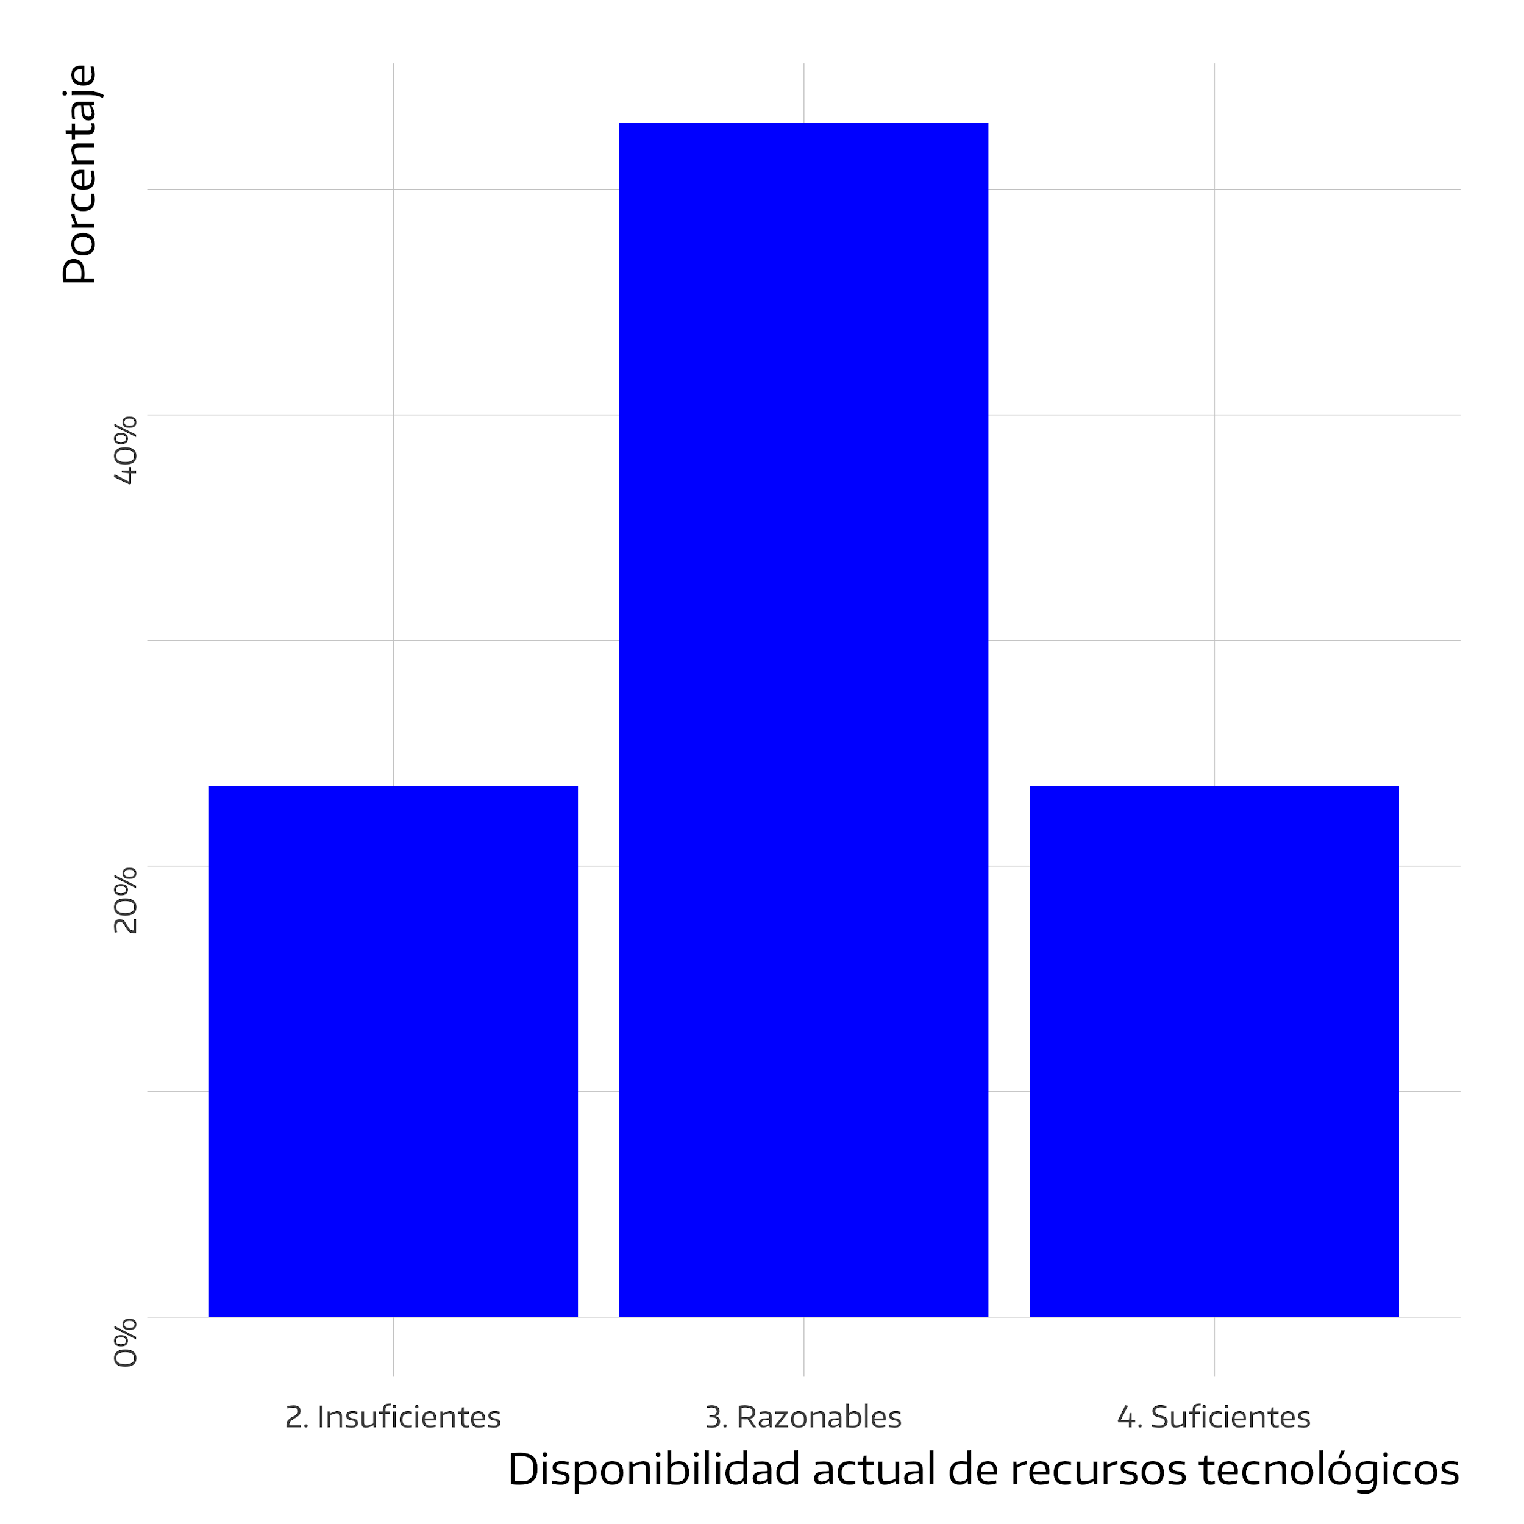
¿Cómo calificaría la disponibilidad actual de recursos tecnológicos, informáticos y digitales en su universidad?

Slide 54
Alumnos

Slide 55
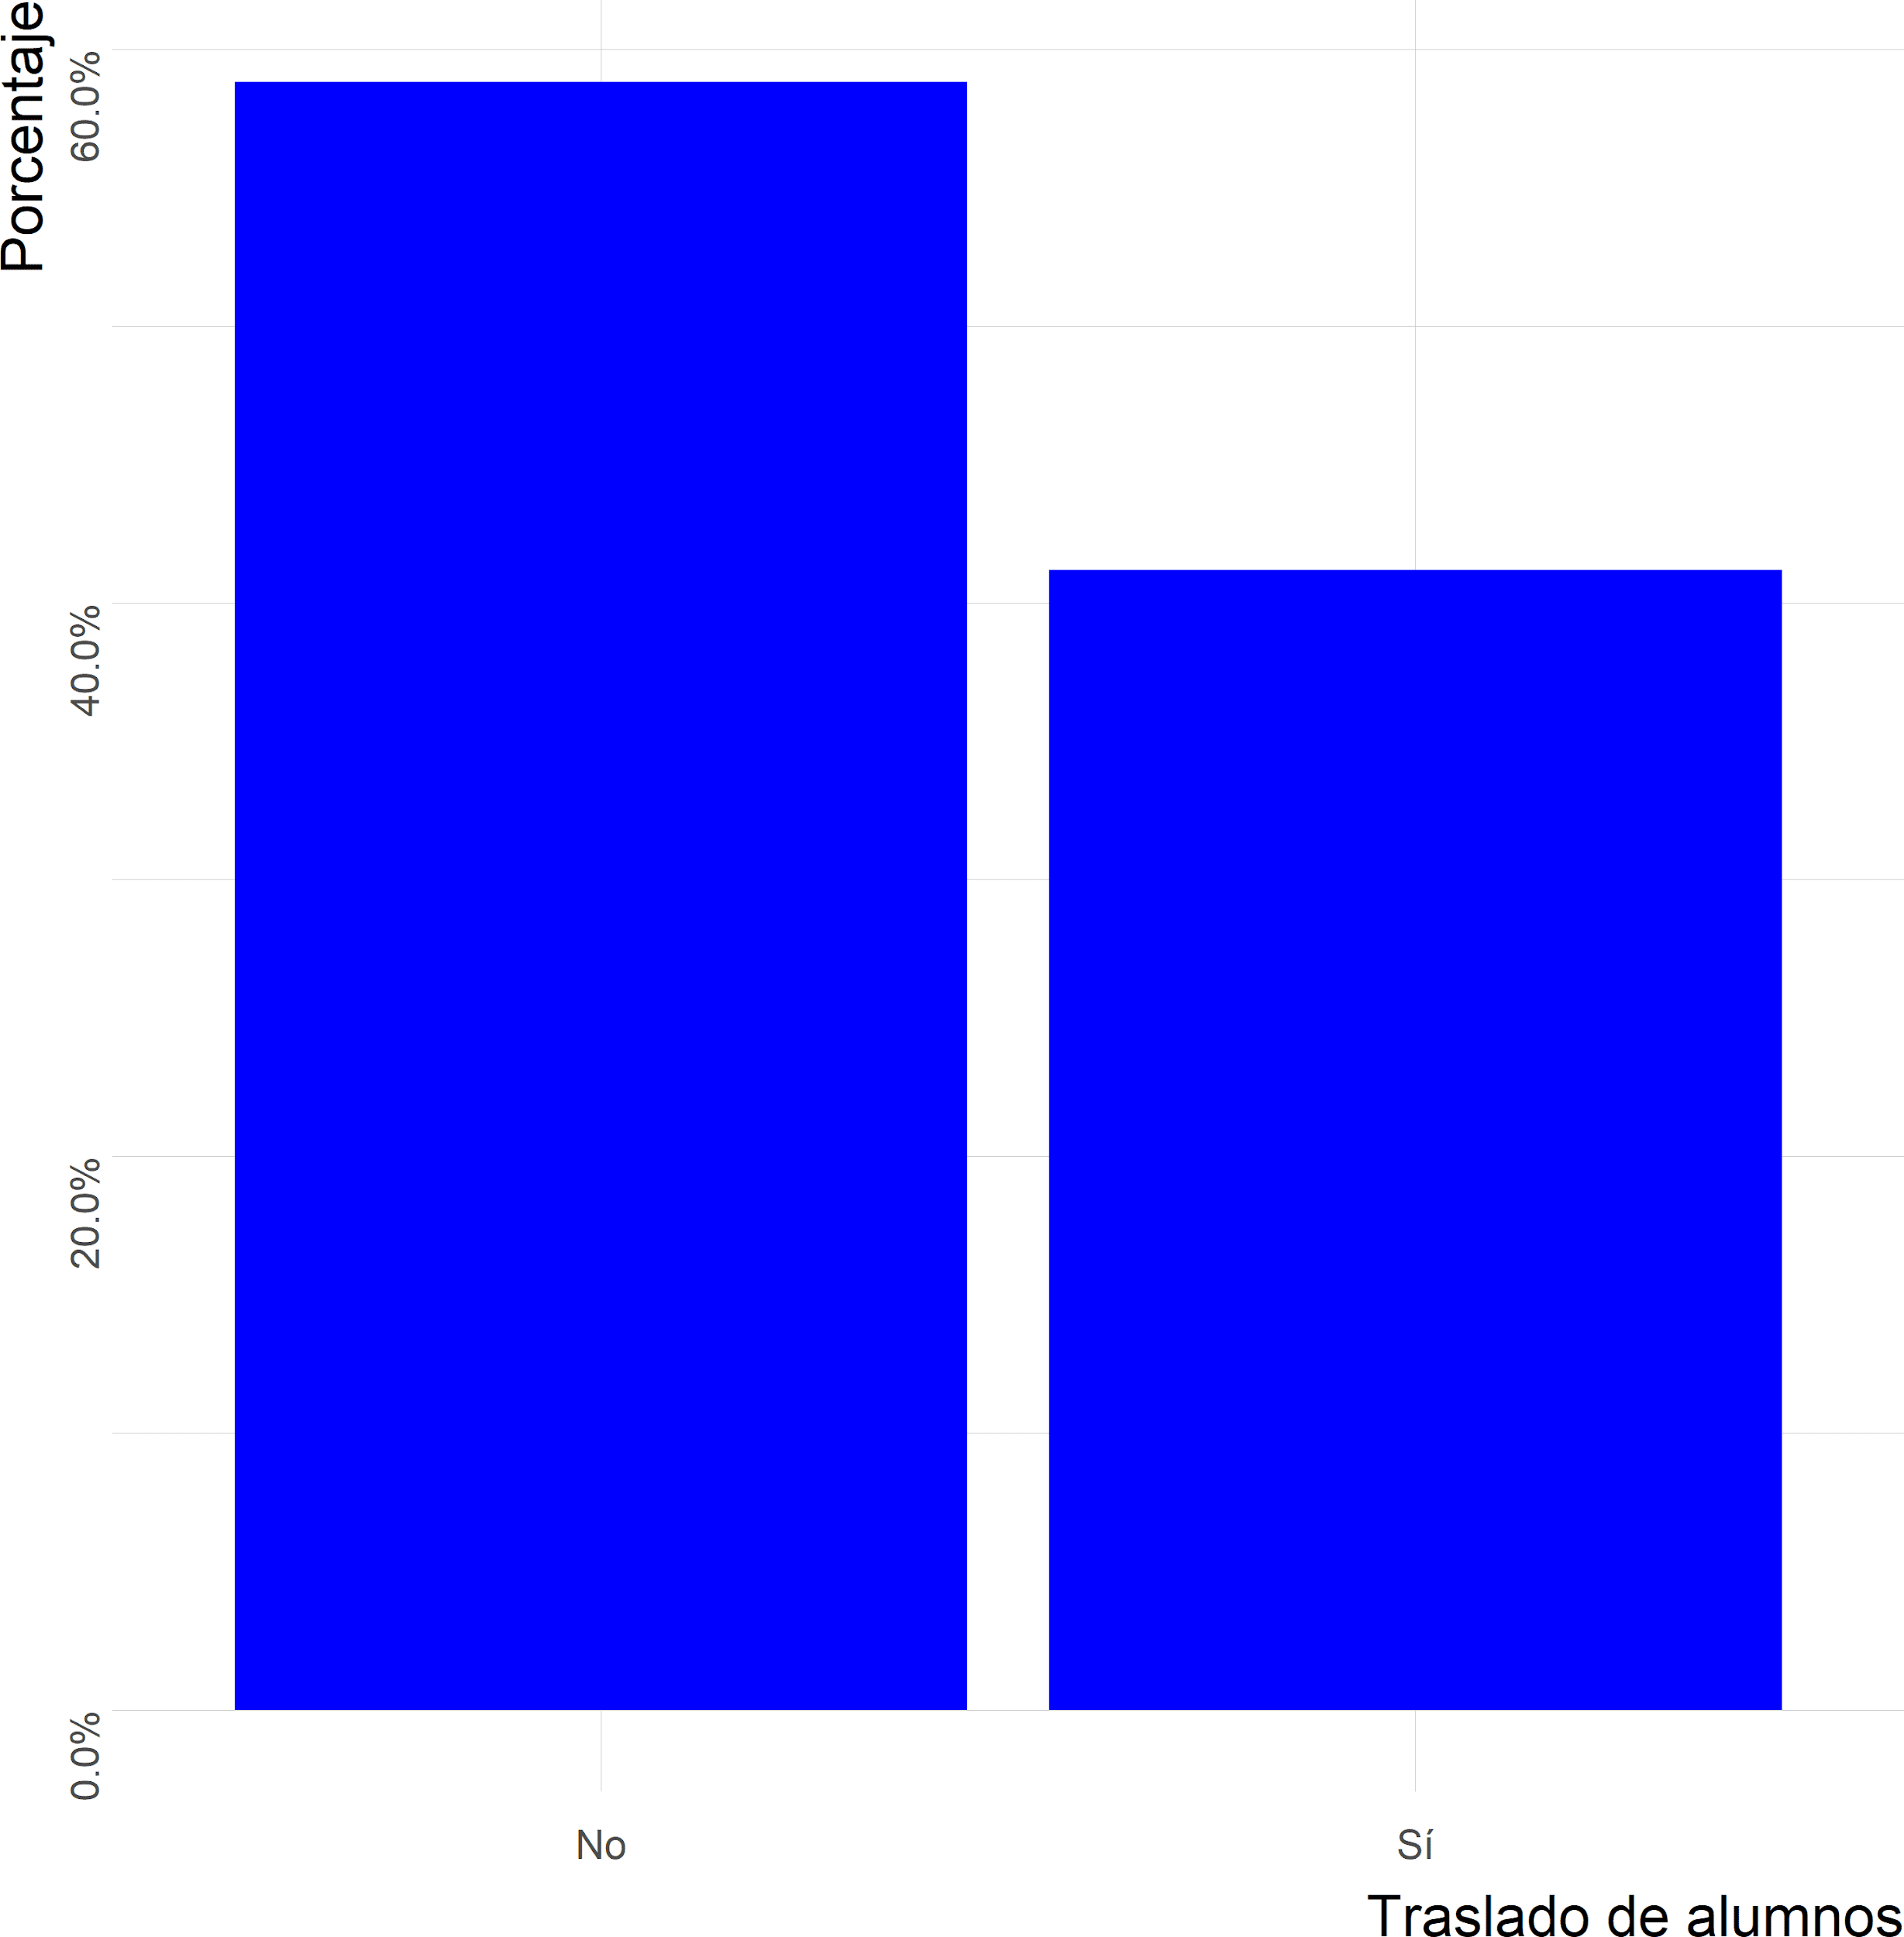
Por las características de su universidad, ¿debieron implementar acciones para subvencionar o trasladar alumnos a sus lugares de origen?

Slide 56
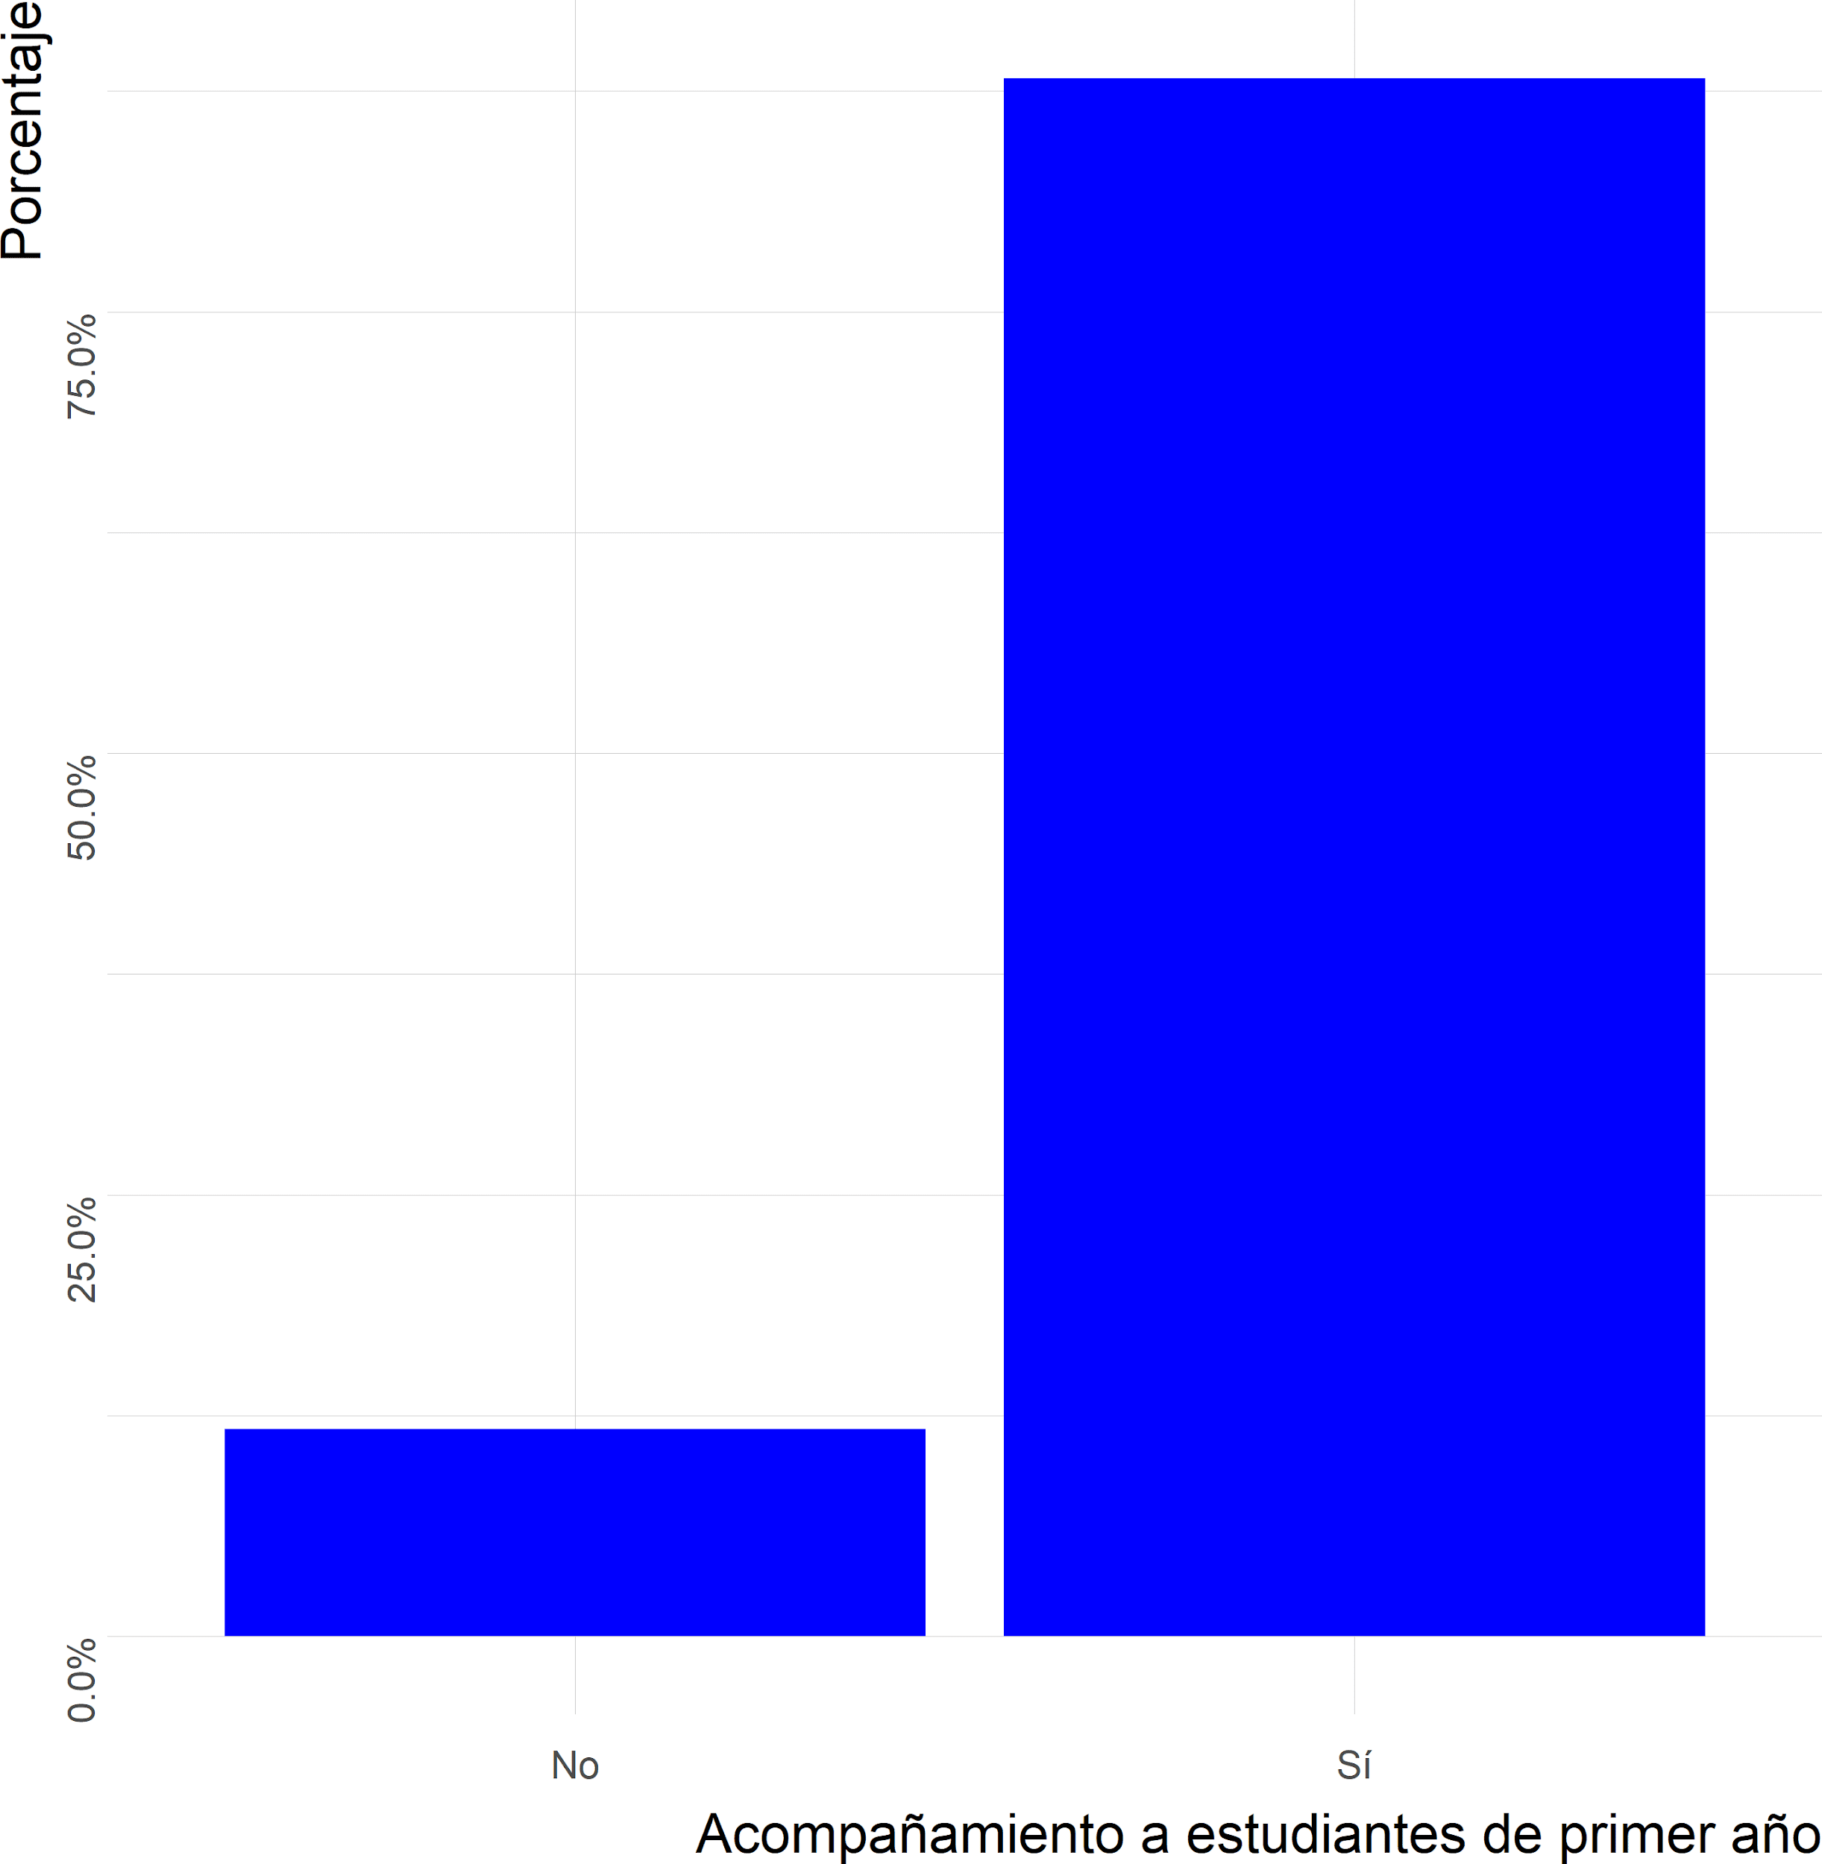
Su universidad, ¿implementó medidas especiales y/o dispositivos de acompañamiento para los alumnos ingresantes de primer año?

Slide 57
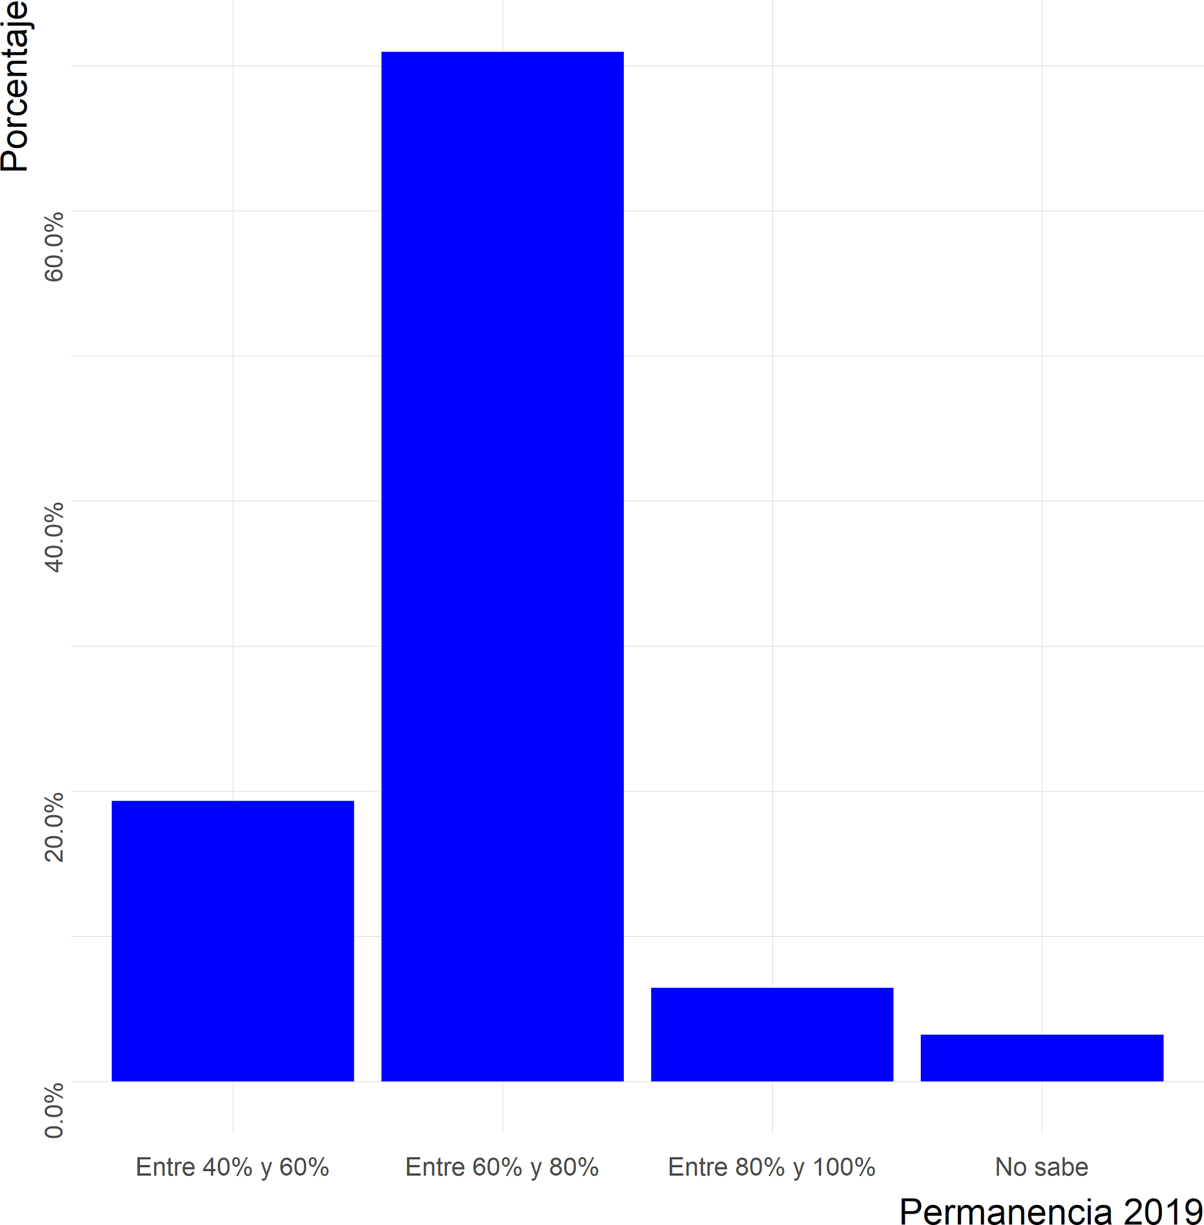
¿Qué porcentaje aproximado de “permanencia” se registró en su universidad en el año 2019? Es decir, ¿qué porcentaje de alumnos terminaron de cursar las materias en las que se inscribieron el año pasado?

Slide 58
Y entre los alumnos ingresantes de primer año, ¿qué porcentaje aproximado de “permanencia” se registró en su universidad en el año 2019?

Slide 59
¿Qué porcentaje aproximado de permanencia cree usted que se registró durante 2020 en su universidad?

Slide 60
Y entre los ingresantes de primer año, ¿qué porcentaje aproximado de permanencia cree usted que se registró en 2020 en su universidad?

Slide 61
En su universidad, ¿se han tomado exámenes en las materias dictadas durante 2020?

Slide 62
La reglamentación vigente en su universidad previo a la pandemia Convid-19, ¿admitía el formato no presencial para la aprobación (vía promoción o examen final) de una materia?

Slide 63
¿En su universidad, ha sido necesario implementar protocolos para permitir la aprobación no presencial de materias?

Slide 64
De acuerdo con estos protocolos ….

Slide 65
Su universidad, ¿utilizó criterios especiales para la evaluación y promoción de materias de los alumnos ingresantes de primer año?

Slide 66
En su universidad, ¿se dicta alguna carrera vinculada al área de la Salud?

Slide 67
Su universidad, ¿tomó alguna decisión particular respecto a los estudiantes de las carreras vinculadas a la Salud que debían graduarse en 2020?

Slide 68
Ahora, hablando de las otras carreras que se dictan en su universidad, ¿se implementó algún cambio en el sistema de evaluación de los estudiantes próximos a graduarse?

Slide 69
Investigación

Slide 70
¿Cuán relevante, por dedicación de recursos económicos y humanos, diría usted que son las actividades de investigación en su universidad?

Slide 71
¿En qué medida se vieron afectadas las actividades de investigación que se desarrollan en su universidad?

Slide 72
¿En qué medida se vieron afectadas las convocatorias lanzadas por su universidad para nuevos proyectos de investigación?

Slide 73
¿En qué medida se vio afectado el sistema de evaluación de las investigaciones en curso?

Slide 74
¿En qué medida se vio afectado el esquemas de pagos y financiamiento de las investigaciones en curso?

Slide 75
¿En qué medida se vio afectado el trabajo de los becarios de posgrado?

Slide 76
¿En qué medida se vio afectado el trabajo de los becarios de grado?

Slide 77
¿En qué medida se vio afectada la divulgación y comunicación de los resultados de las investigaciones?

Slide 78
Antes de la emergencia de la pandemia Covid-19 a inicios de este año, ¿se realizaban en su universidad investigaciones científicas relacionadas de alguna manera con este tipo de enfermedades?

Slide 79
¿Luego de que surgiera la pandemia a comienzos de este año, su universidad comenzó a realizar investigaciones científicas en temas relacionados con el Covid-19?

Slide 80
Relación con el sistema de salud

Slide 81
¿Estableció la universidad algún vínculo regular o estable con el sistema de salud a causa de la aparición del Covid-19 a inicios de este año?

Slide 82
¿Se establecieron vínculos en relación a la colaboración de docentes e investigadores?

Slide 83
¿Se establecieron vínculos en relación a la colaboración en infraestructura, aportando instalaciones y/o equipamiento?

Slide 84
¿Se establecieron vínculos en relación a la fabricación de insumos para la pandemia?

Slide 85
¿Se establecieron vínculos en relación a la prestación de servicios sanitarios?

Slide 86
Desafios

Slide 87
En una escala de 1 a 7, donde 1 es NADA y 7 es MUCHO, ¿cuán preocupado está por las siguientes cuestiones de mediano plazo potencialmente asociadas al Covid-19?
Inicio de ciclo lectivo 2021

Slide 88
En una escala de 1 a 7, donde 1 es NADA y 7 es MUCHO, ¿cuán preocupado está por las siguientes cuestiones de mediano plazo potencialmente asociadas al Covid-19?
Estabilidad presupuestaria y financiera de la universidad

Slide 89
En una escala de 1 a 7, donde 1 es NADA y 7 es MUCHO, ¿cuán preocupado está por las siguientes cuestiones de mediano plazo potencialmente asociadas al Covid-19?
Planeamiento operativo de la universidad

Slide 90
En una escala de 1 a 7, donde 1 es NADA y 7 es MUCHO, ¿cuán preocupado está por las siguientes cuestiones de mediano plazo potencialmente asociadas al Covid-19?
Deserción de estudiantes inscriptos

Slide 91
En una escala de 1 a 7, donde 1 es NADA y 7 es MUCHO, ¿cuán preocupado está por las siguientes cuestiones de mediano plazo potencialmente asociadas al Covid-19?
Caída en el ingreso de nuevos estudiantes

Slide 92
En una escala de 1 a 7, donde 1 es NADA y 7 es MUCHO, ¿cuán preocupado está por las siguientes cuestiones de mediano plazo potencialmente asociadas al Covid-19?
Dificultades en la graduación de estudiantes

Slide 93
En una escala de 1 a 7, donde 1 es NADA y 7 es MUCHO, ¿cuán preocupado está por las siguientes cuestiones de mediano plazo potencialmente asociadas al Covid-19?
Accesibilidad de los estudiantes a equipamiento informático y plataformas online

Slide 94
En una escala de 1 a 7, donde 1 es NADA y 7 es MUCHO, ¿cuán preocupado está por las siguientes cuestiones de mediano plazo potencialmente asociadas al Covid-19?
Provisión de servicios (becas, tutorías, talleres, programas) a los estudiantes

Slide 95
En una escala de 1 a 7, donde 1 es NADA y 7 es MUCHO, ¿cuán preocupado está por las siguientes cuestiones de mediano plazo potencialmente asociadas al Covid-19?
Ampliación de la oferta universitaria

Slide 96
En una escala de 1 a 7, donde 1 es NADA y 7 es MUCHO, ¿cuán preocupado está por las siguientes cuestiones de mediano plazo potencialmente asociadas al Covid-19?
Incorporación y actualización de nuevas tecnologías de enseñanza

Slide 97
En una escala de 1 a 7, donde 1 es NADA y 7 es MUCHO, ¿cuán preocupado está por las siguientes cuestiones de mediano plazo potencialmente asociadas al Covid-19?
Incorporación y actualización de nuevas tecnologías de gestión

Slide 98
En una escala de 1 a 7, donde 1 es NADA y 7 es MUCHO, ¿cuán preocupado está por las siguientes cuestiones de mediano plazo potencialmente asociadas al Covid-19?
Capacitación de los docentes en nuevas tecnologías educativas y modalidades de enseñanza

Slide 99
En una escala de 1 a 7, donde 1 es NADA y 7 es MUCHO, ¿cuán preocupado está por las siguientes cuestiones de mediano plazo potencialmente asociadas al Covid-19?
Mantenimiento del estándar educativo

Slide 100
En una escala de 1 a 7, donde 1 es NADA y 7 es MUCHO, ¿cuán preocupado está por las siguientes cuestiones de mediano plazo potencialmente asociadas al Covid-19?
Capacitación del personal administrativo en procedimientos de gestión remoto

Slide 101
En una escala de 1 a 7, donde 1 es NADA y 7 es MUCHO, ¿cuán preocupado está por las siguientes cuestiones de mediano plazo potencialmente asociadas al Covid-19?
Vinculación con otras universidades

Slide 102
En una escala de 1 a 7, donde 1 es NADA y 7 es MUCHO, ¿cuán preocupado está por las siguientes cuestiones de mediano plazo potencialmente asociadas al Covid-19?
Mantenimiento de los estándares de investigación y producción científica y tecnológica

Slide 103
En una escala de 1 a 7, donde 1 es NADA y 7 es MUCHO, ¿cuán preocupado está por las siguientes cuestiones de mediano plazo potencialmente asociadas al Covid-19?
Suspensión de actividades administrativas

Slide 104
En una escala de 1 a 7, donde 1 es NADA y 7 es MUCHO, ¿cuán preocupado está por las siguientes cuestiones de mediano plazo potencialmente asociadas al Covid-19?
Disponibilidad de recursos sanitarios

